Slide 1

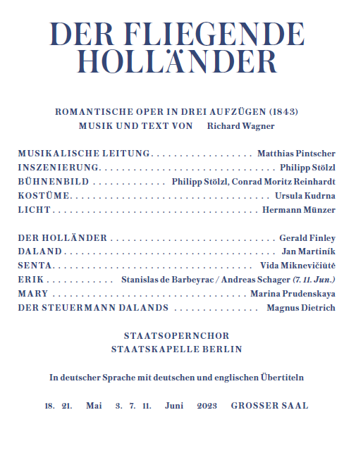
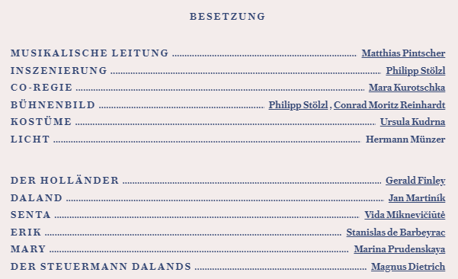

Slide 2
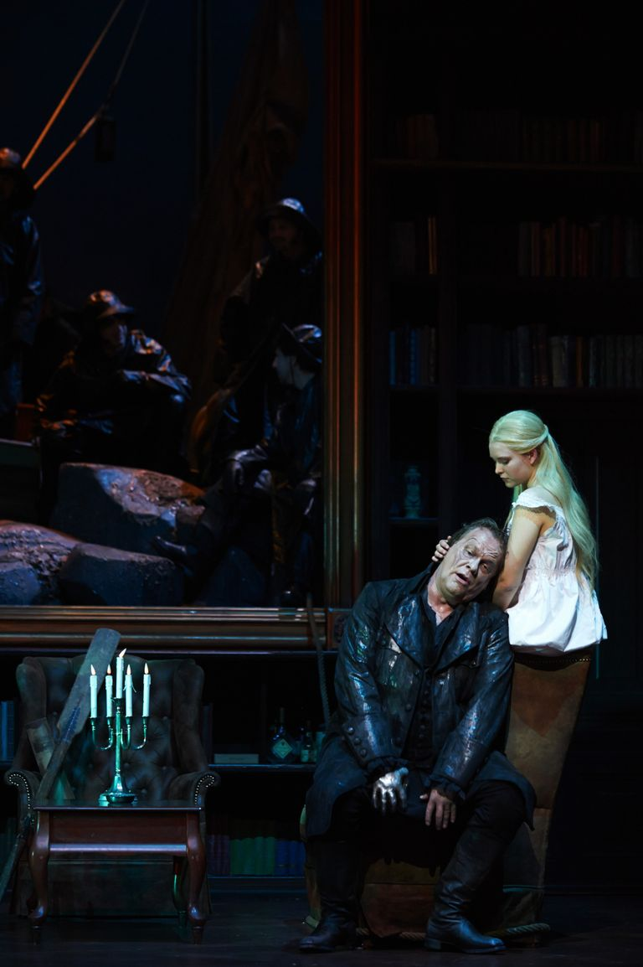
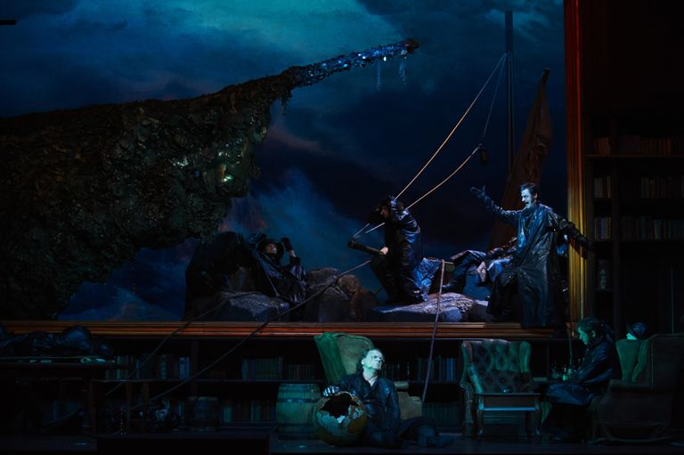
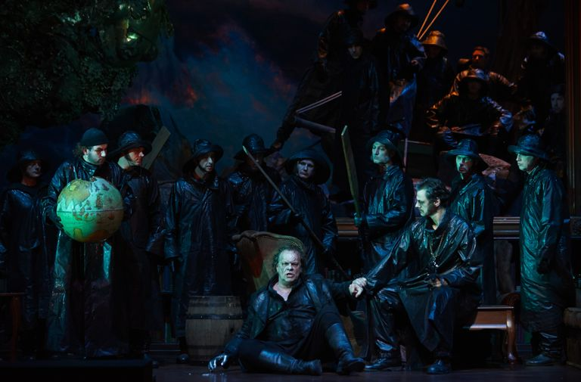
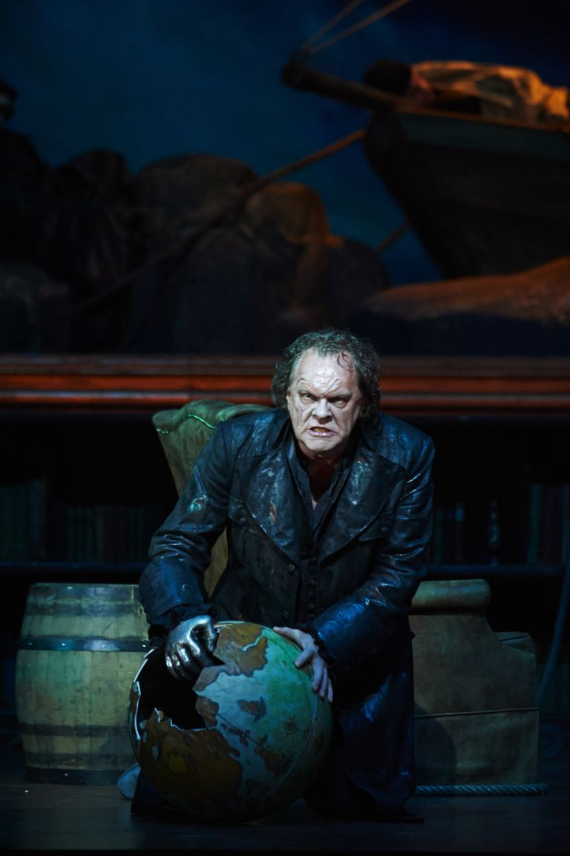

Slide 3
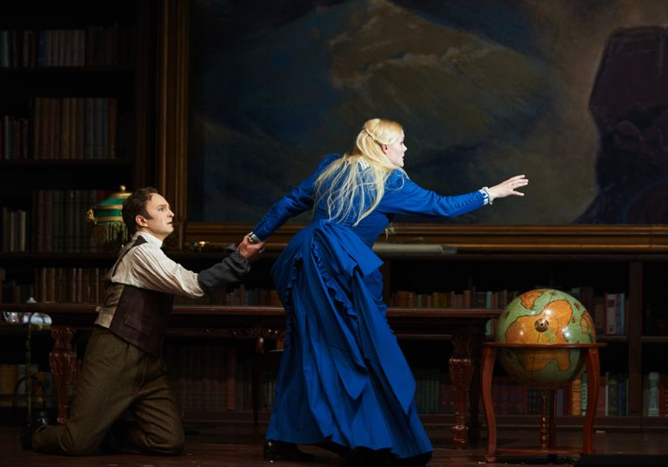
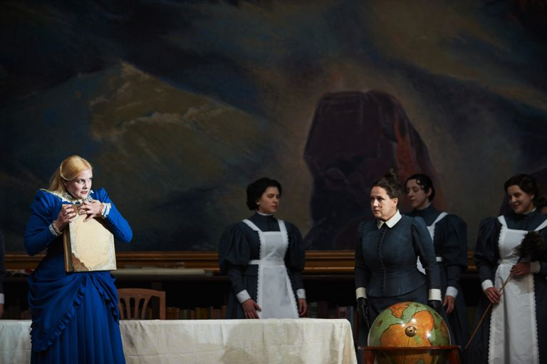
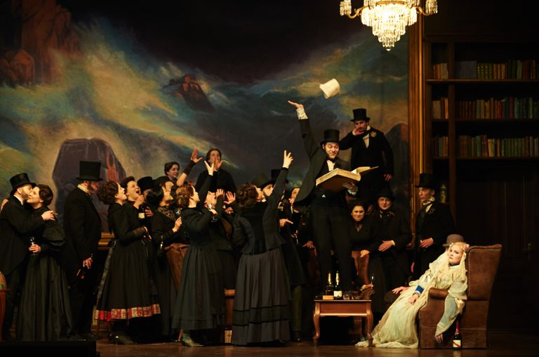
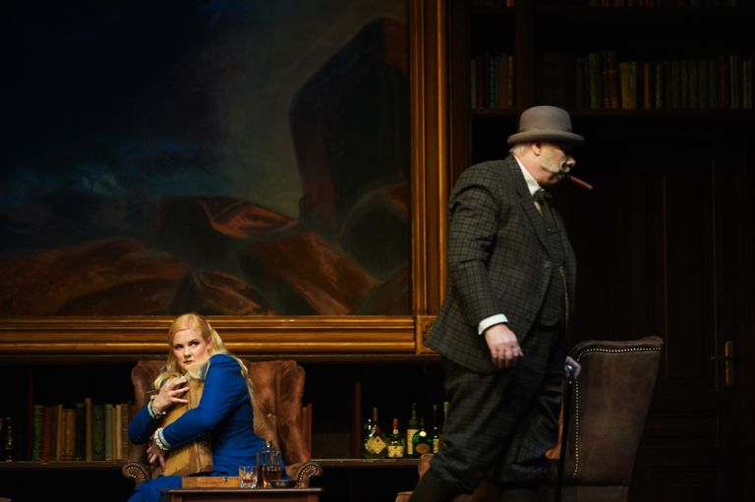

Slide 4
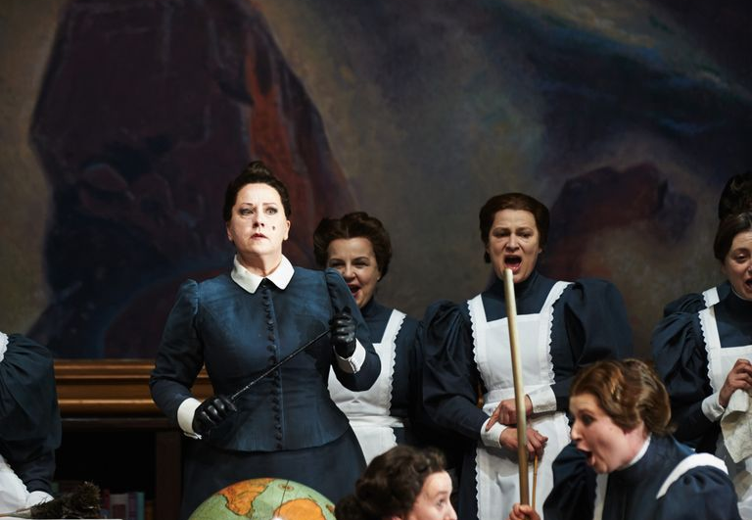
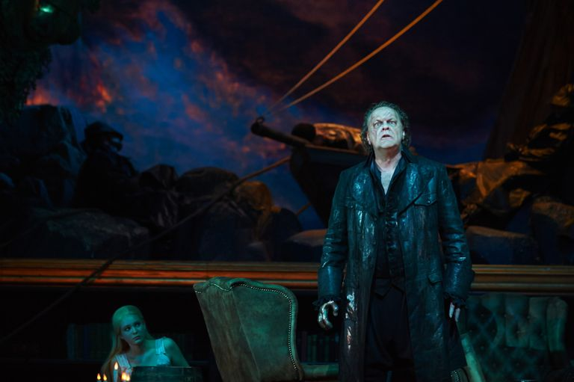
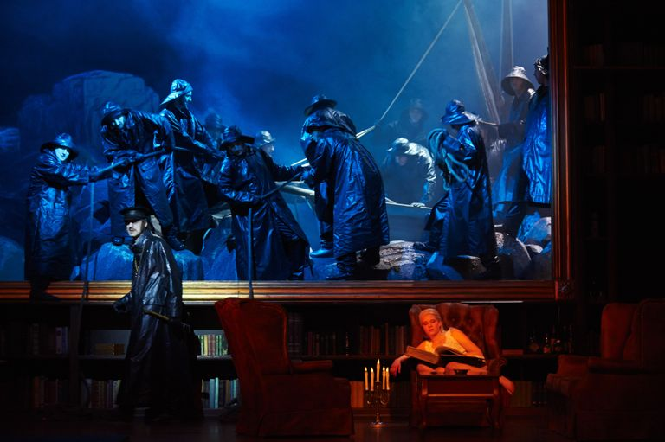
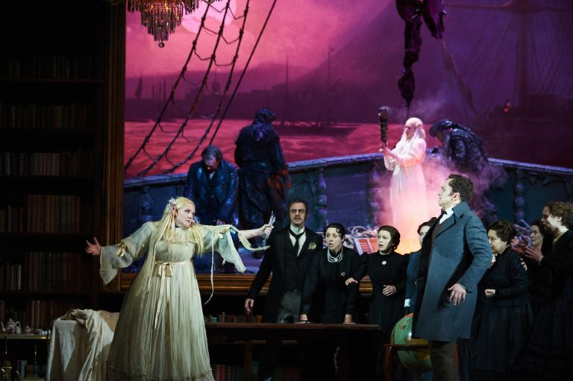

Slide 5

第一幕 挪威商人达兰德的船在到达母港前不久遭遇了一场猛烈的风暴，因此在附近的海湾抛锚。他们决定等暴风雨过去然后去休息。只有舵手应该守望。但他也点了点头。与此同时，第二艘险恶的船正在接近：飞翔的荷兰人号。荷兰人向达兰的女儿森塔求婚。达兰德对荷兰人丰富的财宝印象深刻，同意了。
第二幕 在家里，忙碌的女人们等待着男人们的到来。Senta 请 Mary 讲述关于“飞翔的荷兰人”的故事。Senta 的未婚夫埃里克 (Erik) 到达并报告了船的到达。Erik 敦促 Senta 向她的父亲征求同意与她结婚。森塔拒绝了他。作为警告，埃里克告诉她他梦见森塔和一个令人毛骨悚然的水手一起沉入海中。父亲将 Senta 介绍给一个陌生男人，她将成为他的妻子。
第三幕 水手们准备婚宴。Erik 再次提醒 Senta 记住他们以前的亲密和爱——她发誓效忠于他，Senta 震惊地否认了这一点。荷兰人目睹了这段对话，不再相信森塔的效忠誓言。荷兰人不给她解释的机会，转身离开。Senta 一直跟着他到死。
创作来源
瓦格纳的剧词是根据北欧的传说写成的。据传说从前漂泊的荷兰人有一个荷兰的航行者，冒着巨暴的风浪要想绕过好望角，并发誓说必须完成其壮举，虽作一世的航行亦所不惧。魔鬼听了他的誓言，就判了他的罪，罚他终身在海上漂流，直至世界的末日;他将永远不得解脱(除非他能找到一个女子忠心爱他)，直至他的死日。每十年许他登陆一次，让他去寻觅那愿以忠贞的爱为他赎身的女子。
简介 Introduction
漂泊的荷兰人 Der fliegende Hollaender (1840-41, 德累斯顿1843)：瓦格纳的这部作品，无论在音乐方面或戏剧方面，无论在乐谱方面或剧词方面，都已获得最高度的效果。其中含蕴着阴郁迷幻的色彩，只偶尔夹杂着一些轻松优娴的情调。在这作品里作者首次感到自己的卓越不群，其中的情趣始终不懈。
飞翔的荷兰人(荷兰语：De Vliegende Hollander;英语：The Flying Dutchman。又译作漂泊的荷兰人，彷徨的荷兰人等)，是传说中一艘永远无法返乡的幽灵船，注定在海上漂泊航行。飞翔的荷兰人通常在远距离被发现，有时还散发着幽灵般的光芒。据说如果有其他船只向她打招呼，她的船员会试图托人向陆地上或早已死去的人捎信。在海上传说中，与这艘幽灵船相遇在航海者看来是毁灭的征兆。在荷兰文里(vliegend)是用来表示一种持续飞行的状态，形容受诅的荷兰人永远飘流在海上，四处航行，却始终无法靠岸的悲惨宿命。
剧情大致
歌剧开始的时候，恰恰又满了一个七年的时期，那荷兰人的船停泊在挪威海岸的一个港湾里。在那里原有一只船在躲避风浪，船主是一个名叫达兰德的挪威人。达兰德的家在离那儿不远的地方。荷兰人在谈话中得知达兰德有一个女儿还不曾出嫁，他就要求达兰德允许他向她求婚，并说愿以全部的财物作为报偿。达兰德同意了。原来他的女儿名叫森塔，是个多情的女孩子，《漂泊的荷兰人》的故事很早就在她的心上印下了很深的印象。当达兰德把那荷兰人带到家里来的时候，森塔正迷惘地注视着一张传说的故事中的不幸的主人公的画像。等她看到那位客人的相貌，与画中人惊人地相像，她就立刻被他迷住了，她的忠贞的爱无形中已贯注在这位客人的身上，她自觉有赎救他的使命。后来，一个名叫埃里克的青年(他原来是钟情森塔的)，有一天，当他对森塔倾诉自己的爱意时，被那荷兰人听见了，荷兰人想到自己这次必又将遭人抛弃，遂毅然而去，返回到自己的船上。那时森塔急忙追喊，说她是忠心爱他的，但被埃里克、达兰德和众好友拉住。那荷兰人也是真心爱森塔的，他不愿连累她，就向她说明自己的身世，想使森塔恐惧，然后立刻开了船。但森塔毫不为他的话所动，誓要忠贞爱他至死为止，终于从众人的阻挡中抢了出来，跑到了一个悬崖的边缘，两臂向着那荷兰人张开，纵身跳入海中。这时幽幻的船影沉下去了，海水涌起了高浪，旋又落下，激成了急流的漩涡。在落日的光辉中，森塔与那荷兰人的影子互相拥抱着，在海上浮现了出来。
剧本特色
瓦格纳在这部歌剧的序曲里运用了全剧的主导动机，把剧中的情节借音乐做了很美丽而动听的叙述。开始是描写暴风雨的句子，从中现出了有力、但阴郁的、代表荷兰人的动机。管弦乐正如暴风雨中汹涌澎湃的海洋，在这暴乱的声浪中，代表那荷兰人的主导动机一再浮现，简直好像在狂乱阴惨中看见了他的影子一样。他站在那里，希望着死的降临，但他却死不了。激怒的乐声消逝后，就听见一缕平静而稍稍动荡的句子，这正是在剧中荷兰人的船驶进平静的挪威港时听到的句子。这时，又听到了那荷兰人的主题，但这回听起来是比较柔和得多了，好像那风吹浪打的苦命人终于找到了片刻的宁静一样。
这时，我们立刻又可听出他这片刻的安宁是谁的赐予，因为就在这时出现了剧中第二目森塔叙述《漂泊的荷兰人》的故事曲。但这里只是那歌曲第二部开始的几句，而不是那歌曲的全部，这可当作森塔的质朴天真的美丽的写照，所以就说它是代表森塔的动机，也不为过。紧接着是写荷兰人的船驶向港口停泊的句子，然后代表荷兰人的动机，渐渐低弱，直至完全消逝。突然管弦乐又卷入澎湃的惊涛骇浪中，随着带来了荷兰人在第一幕所唱的哀愁的调子;荷兰人的动机再度出现，乐声也好像写着那因暴风雨而愈加汹涌起伏的海洋。甚至当我们听见那水手的句子时，管弦乐声仍激荡不已，使人如闻水手呐喊于暴风雨的海上。

Slide 6
剧情简介
第一幕 挪威峡湾海岸边
一艘挪威船为了躲避海上突如其来的暴风雨，暂时驶进挪威南部的峡湾海港中避难，船长达朗德指挥水手们安定船只，待风雨过后再行出发。他吩咐舵手留守 在甲板上观察后续状况，便和其它水手下船舱休息。舵手为了打发时间、同时避免自己打瞌睡，于是唱起思念家乡情人的短歌，但没多久，就因体力不支而陷入梦 乡。 就在此时，一艘有着血红色大帆、漆黑色船桅、看来气氛诡异的船只逐渐靠近挪威船，这就是传说中的「幽灵船」。待幽灵船停妥后，船上走下一位面容憔悴苍白的 男子，他就是受上天诅咒的荷兰船长;荷兰船长感叹自己受上天的命运，虽然他曾尝试以自杀、或是将船开向礁石猛力撞击，但都达不到解脱的效果，因为上天所赐 予他的，就是「求生不得、求死不能」的长期折磨。他何尝不希望能够找到一位真心爱他的女子，但是这么多年来(注：荷兰船长在海上已经漂流了不知有多少个年 头)他早就不抱任何希望，现在他只祈求永恒的毁灭、一了百了。
挪威船长达朗德休息过后，回到甲板上视察状况，却见到旁边停了一艘气氛鬼魅的大船、还有一位面容憔悴的男子。他询问起对方的来历，荷兰船长幽幽地 说：他来自遥远不知名的地方，这次上岸只求再次寻得一位真心爱他的女子。同时荷兰船长也问到：达朗德是否愿意邀请他到家中小歇一番?如果愿意的话，荷兰船 长将有金银珠宝相赠。达朗德眼见财宝当前，满心欢喜就答应了下来;而荷兰船长又提出了第二个请求：达朗德家中是否有女儿?有的话，可否引见介绍，或许能牵 成一段姻缘，到时荷兰船长身上的诅咒就可破解。达朗德心想，他只不过是为了避海上风雨来此暂歇，却意外地捡到了一笔财富和这位「准女婿」，于是他也满口答 应将从中搓合。 此时挪威船上的舵手高喊「南风再起!」，于是水手们忙着收锚启航回家，在挪威船长的带领下，荷兰船长的幽灵船也尾随在后，前往达朗德家中「提亲」。
第二幕 挪威船长达朗德家中
村庄里的女孩们齐聚在达朗德船长家中，在珊塔的奶妈玛丽的带领下，忙着纺纱织布，等待水手们的归来。珊塔在一旁望着墙上荷兰船长的画像出神，奶妈要 珊塔不要浪费青春时光在一幅画像上面，其它的女孩们则是半开玩笑地嘲弄着珊塔，「居然会为一幅画多愁善感!」而珊塔则是不服气地唱出一段「叙事曲」，告诉 大家有关荷兰船长的传说故事：一位被上天诅咒的航海人，必须在海上不断漂泊，每七年才有一次上岸机会，如果他遇见一位真心爱他的女子，诅咒将会解除。珊塔 愈唱愈投入，最后竟当众宣布：她就是那位解救荷兰船长不幸命运的女子!众人一听，大为吃惊。 此时，猎人艾瑞克进来通报挪威船返回的消息，女孩们则是忙着准备迎接水手们的工作，只留下珊塔与艾瑞克两人。艾瑞克对珊塔痴情已久，始终未获得珊塔的具体 响应，而珊塔的父亲又嫌艾瑞克出身低、只是一名猎人，并不赞成两人的交往，而当艾瑞克听见珊塔又当众宣布即将要献身解救荷兰船长，让艾瑞克更加气馁。不过 艾瑞克也向珊塔提出一项「警讯」：他说自己做了一个梦，梦见有一天来了一艘异国船只，船靠岸后上来了两位男子，一位是珊塔的父亲德朗德，另外一位则是身穿 黑衣、面容忧愁的外国人，珊塔则是热情地上前拥抱外国船长，而后两人还搭船离去。珊塔为着艾瑞克的梦感到欣喜不已，这表示她之前所预感的果真没错;艾瑞克 闻言大为惊恐，他在愤怒与伤心之下匆忙离去，只留下珊塔一个人望着荷兰船长的画像继续沉思。
就在这个时候，达朗德也带着荷兰船长悄悄地进门来，珊塔无意间回过头看见他们，吓了一跳。她赶忙问起父亲，这位异国男士是谁?达朗德则是热心地为珊 塔与荷兰船长相互介绍，他告诉珊塔这是一位「既慷慨、又富有的男士」，同时他也向荷兰船长称赞自己的女儿是「世间少见、又美丽、又善良的女孩」，他肯定珊 塔绝对会是荷兰船长眼中最好的选择。当达朗德在游说「双方当事人」的同时，珊塔和荷兰船长彼此的目光却一直停留在对方身上，而达朗德则是识趣地暂时回避， 让这「小两口」单独交谈。荷兰船长与珊塔相互注视了一段时间，两人心中都留下了深刻的印象，荷兰船长认定珊塔就是他的救赎天使，而珊塔也热情地宣告：她将 献出永恒的忠贞与爱情，来征服撒旦的魔咒。
当达朗德再次回来的时候，原本陌生的小两口，似乎成了相知相惜的终生伴侣，而达朗德也兴奋地拥着珊塔和「准女婿」，欢喜参加宴会去。
第三幕 码头岸边
挪威水手在平安归来之后，和心爱的女孩们在码头举行庆祝酒宴，他们也邀请同样停在岸边的荷兰船水手加入他们;他们向荷兰船呼唤多次，均未获得回音， 于是开始怀疑这就是传说中的「幽灵船」。顷刻间，岸边风浪大作，荷兰船上传出鬼魅般的歌声，挪威水手试着以快乐的饮酒歌声压过对方，但最后终被荷兰船上的 幽灵歌声占了上风，挪威水手在恐惧中一哄而散。 随后珊塔与艾瑞克上场。艾瑞克不相信珊塔竟然答应一位素未谋面的男子的求婚，他请求珊塔回心转意，不要忘记当年曾经许下的相爱诺言，但珊塔心意已决，婉拒 了艾瑞克的要求。就在俩人言谈之间，荷兰船长悄悄登场，他以为珊塔背叛了拯救他的誓言，在心灰意冷之际，准备再次起航，继续漂泊的生活，而珊塔为了证明自 己的忠贞与爱意，她攀上岸边一块高耸的礁岩，纵身跳下海中，和荷兰船长的幽灵船一同沉没大海。在一阵汹涌狂涛之后，海面上浮起了荷兰船长与珊塔相拥的身 影，升天而去。

Slide 7
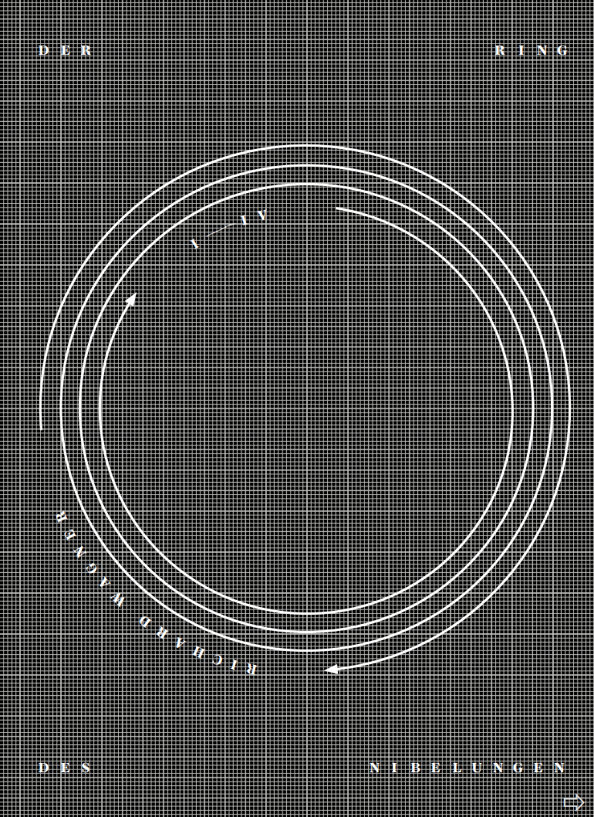
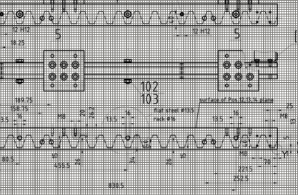

Slide 9
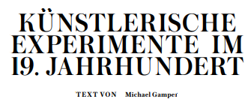
早在 1800 年之前，就可以在科学和艺术中观察到对实验和实验的普遍倾向，这可以用术语“实验性”来概括。 实验性则意味着两件事：它既描述了主体的心理倾向，即使用实验程序对来自内部或外部约束的挑战做出反应的心态，也描述了话语和制度的结构取向，即实验为行动腾出空间和可用的选择，只要它发展了一种实验性的安排——从而将实验性确定为社会构成的权力关系的战略功能。 通过建立一种超越学科和话语的实验方法，实验作为一种松散耦合元素的干预方法自 17 世纪以来就已成为现代性的决定性时刻，首先是在西方文化中，后来在全球范围内。 这些事实构成了新纪元的基础。 从 1800 年到 1900 年的时期呈现在一个功能分化的社会的媒体、认识论和美学条件下，科学和艺术在其中发展出独立的系统。 这促成了 19 世纪科学与文学之间的动态关系，一方面以对立和竞争为特征，在此过程中可以定义科学标准以反对审美实践。 1844 年，化学家贾斯图斯·李比希 (Justus Liebig) 在其关于实验化学概况的《化学快报》中明确反对仅依赖于“从经验中得出的规则[…]”的无原则的“实验艺术”。 任何类型的艺术、诗歌及其程序形式似乎都适合这个和德国经验科学的其他奠基人，以概述他人的“正确”、有条不紊的实验产生的知识。
然而，另一方面，这两个领域之间的传统联系继续得到培养，并尝试了使它们更紧密联系的新方法——Novalis、Kleist 和 Büchner 可以代表一系列基于实验创新转移的文学的作者程序。 此外，从 19 世纪上半叶开始，技术越来越多地表现为具有深远社会影响的科学知识的实际应用，成为使这些联系更加复杂的重要因素。 实验作为一个复杂的功能，以多种方式分支和分支，可以在其中协商艺术和科学的对比和共性。 这个概念在 1800 年左右的时期首次以其完全激进的形式出现，作为该术语的语义扩展，实验区的扩展，不仅在艺术和文学方面，而且在几乎所有社会活动领域都是为了确定。 反过来，艺术以矛盾、悖论和风险的一致阶段对功能分化的矛盾、悖论和风险做出反应，并将自己确立为一个想象支持的实验领域，在充分利用其艺术、虚构、叙事和修辞手段搬进了队伍。 约瑟夫·冯·戈雷斯的著作清楚地表明，政治和社会领域也包含在这一扩张运动中。 像他的许多同时代人一样，他将法国大革命理解为一场很快失败的“实验”，但他认识到有可能克服当代历史上实验实践中的碎片化和孤立趋势。
这种希望改变个人和社会力量的实验也是建立在广泛的人体实验基础上的。 结合 1800 年左右物理学中电偶流体的发现和测试，自我实验在研究中获得了新的战略重要性。 随着自我实验的各个方面，一个特别激进的问题出现了，它当然伴随着所有实验：即实验的主体还是客体，即人体或电偶液或书写自我或者纸上的结果是实验兴趣的主题。 除了 Humphry Davy 之外，Ritter 可能是最杰出的激进实验实践的倡导者，他一直将这种困境发展为不可判定性。 这种自我实验文化的一个重要和突出的分支是药物测试，它也经历了欧洲浪漫主义的历史孵化，然后也成为科学的主题。 Théophile Gautier、Gérard de Nerval 和 Honoré de Balzac 等文学人物关于药物中毒的报告是 Jacques-Joseph Moreau de Tours 精神病学研究的起点，而 William James 的一氧化二氮自我实验和由此产生的方案是另一个例子
19 世纪在许多方面都是一个实验的时代。 由于方法论上严格的实验程序，自然科学宣称自己是领先的科学，但实验在艺术和文学背景下也得到了显着的实践。 古典主义和浪漫主义代表了对 1800 年前后现代主义的认识论、技术和社会挑战的两种截然不同的审美反应，而实验的隐喻和技术表明了这些反应的新颖性和创新性。 早在 1800 年左右，这些运动的许多倡导者，例如约翰·沃尔夫冈·歌德、约翰·威廉·里特和阿奇姆·冯·阿尼姆，他们自己就活跃在实验科学中，或者像诺瓦利斯一样，从根本上参与了实验，将其作为艺术、文学和科学的一种方式。科学学科共同程序。 在概述的阶段结束时，博物学家 Émile Zola 和 Wilhelm Bölsche 将实验作为科学采用的指导性艺术实践。 文学/艺术与实验之间关系的核心是三个方面：
Für die Inverhältnissetzung von Literatur/ Kunst und Experiment sind dabei drei Aspekte zentral gewesen: erstens der wechselseitige Austausch zwischen den verschiedenen Wissensformen, der sich jenseits etablierter Disziplinen und Diskursformen abspielte; zweitens die produktiven, oft auch kritischen Weisen der Reflexion von wissenschaftlichen Wissensbeständen durch die Literatur und die Künste; und drittens eine spezifische literarische und künstlerische Traditionsbildung des »Versuchs«, die experimentelle Strukturen als Gegenstand der Darstellung und als Produktionsbedingung von Artefakten umfasst.
首先，各种知识形式之间的相互交流，发生在既定学科和话语形式之外
第二，通过文学和艺术反思科学知识的富有成效的、通常是批判性的方式；
第三，“实验”的特定文学和艺术传统形成，其中包括作为表现对象的实验结构和作为生产人工制品的条件。
因此，从浪漫主义到自然主义的时期成为一个伟大的时代，在这个时代，随着实验的巩固，作为获得科学知识的捷径，大量的实验文化，例如在催眠术领域和通灵术，还有艺术，所有这些，尽管程度不同，都在认识论和诗歌问题中占有一席之地。 如何定义“实验”、它基于什么程序和程序、它产生什么、它如何呈现以及它追求的目标和目的已根据具体情况重新协商

Slide 10

在此处理的那个时代，另一个成为实验干预领域的突出领域是超自然现象及其出现。 早在 18 世纪下半叶，超越人类感官所能感知的可能事物和世界的存在就成为文学和科学技术的焦点。 1800年前后，Etienne-Gaspard Robertson 或 Johann Carl Enslen 等媒体技术人员，作为所谓的死灵法师或幻术师，以相当大的技术努力上演幽灵般的幻影，从而将科学实验与大众示威联系起来，使他们在冲突缠身的领域中的表演在神秘主义和启蒙运动之间很难找到。 E. T. A. 霍夫曼在他的作品中提到了这些人物和实践，并用它们创造了参与当时科学知识的诗学。 以类似的方式，叔本华将催眠术理解为一种“实验形而上学”，它作为一种实践的、经验的科学，理论形而上学，尽管对灵媒幻象的内容持怀疑态度，正如贾斯汀努斯克纳在“Die Seherin von Prevorst”中提出的那样”。哲学的形而上学具有产生知识的力量。 在 18 世纪下半叶，转桌文化和招魂术等实验文化也是热议的话题，对它们的科学和社会重要性的评估也截然不同。 讨论包括动物磁力与新兴电学理论之间的关系，或集体心理学的第一种方法
理查德·瓦格纳 (Richard Wagner) 是这些多样化实验实践的当代观察者和接受者，这对他的信念和艺术作品也很重要。 所提到的实验的表演性的、通常是戏剧性的舞台让他着迷，因为实验承诺产生一些根本上新的艺术，旨在更新生活、科学和艺术之间的关系，同时希望让人们能够从这些转变中脱颖而出，成为更好的人。 未来要实现的戏剧性整体艺术作品是吸收集体潮流，并以一种新的方式将艺术作为公众的支持基础，这是一项只能通过彻底开放的实验来解决的事业。 瓦格纳把他的生活和他的创作项目都理解为实验。 他用“实验”这个词来形容他的作品和作品，以及表演它们的实践。 大约在 1865 年初，他试图通过鼓励歌手 Ludwig Schnorr von Carolsfeld 参加“纯艺术 [n] 实验”来说服歌手 Ludwig Schnorr von Carolsfeld 表演“Tristan”，他解释了任务集的困难和不可估量 –众所周知，施诺尔为此付出了生命代价的实验风险。 实现“环”四部曲的过程也可以这样理解为在艺术努力方面被带到极端的存在主义实验。
瓦格纳深受浪漫主义时期艺术倾向的影响，从 1860 年代开始又增加了另一个重要的挑衅和刺激。 进化论对实验科学的理论和方法以及艺术和文学、它们的体裁和叙事技巧进行了检验。 达尔文的理论最初是针对当时领先的实验科学的范式而建立的，但很快就与当时的各种实验文化交织在一起。 达尔文本人已经在使用思想实验，以便从基本无知的时刻获得特别严格的论证。 后来，奥古斯特·斯特林堡 (August Strindberg) 和埃米尔·左拉 (Émile Zola) 等作家将生理学和进化论的论述结合起来，发展出影响深远的叙述。 因此，左拉准备了第二帝国的社会历史 Rougon-Macquart 循环，作为旨在探索和描绘退化发展的叙事实验。 在 19 世纪末对实验的兴趣，作家理查德·瓦格纳 (Richard Wagner) 的作品先是成为朋友，后来变得明显敌对。 弗里德里希·尼采将实验范式延伸到生活各个领域的无限实验方向：“我们是实验——我们也想成为！”是可以预见的。 瓦格纳对艺术的渴望和他想通过全部艺术作品改造社会的革命动力，都在这里留下了印记。 尼采因此深入“实验”的矛盾心理，描述了意想不到的可能性、新事物与实验星座所施加的强制之间的张力，从而显示了方法严谨与“诱人”品质之间的对比这使尝试成为诱惑。 尼采将实验与对他至关重要的生命概念联系起来，从而也与他自己的存在联系起来，并将其引入伦理学领域：“永恒轮回”的学说可以被理解为 experimentum crucis，作为执行决定的思想实验的形式。 因此，尼采的文本也为下一代的作家、社会哲学家和艺术家提供了指导和承诺； 他的作品呈现了即将到来的时代，其任务是将实验推向激进和无限。 20 世纪的实验性经常被尼采设计的范式中最多样化色调的先锋所实现。 理查德·瓦格纳 (Richard Wagner) 对艺术未来性的坚持也进入了这个多产的星座。

Slide 11
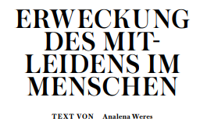
在这一命令中，正如上面引用的瓦格纳写给 Malwida von Meysenbug 的信，实验的主体和客体在基本信念的基础上合并 » 生活应该是一种认知实验： » 我们 [...] 想要面对我们的经历像科学实验一样严格 [...]！ 我们自己想成为我们的实验品和实验动物。 通过“将刀切开地放在当时美德的胸膛上，哲学家们泄露了他们自己的秘密”。 关于 »ring« 四联症，这种实验假设也适用。 该作品不仅是一种新的音乐剧类型的典范，而且需要特殊的表演平台。 根据我们从写给 Benedikt Kietz 的信中得知的初衷，瓦格纳想要一个简单的木板剧场，应该在三场演出后连同乐谱一起烧掉。 尽管这些早期计划被放弃，但首演于 1876 年在专门建造的 Festspielhaus 举行（其概念，包括声学，由瓦格纳本人与建筑师共同开发），在作者对所有过程组件（通常是在今天的歌剧中分散并委托给不同的人，就像在当时的歌剧业务中一样）：瓦格纳不仅是诗歌和音乐的作者，而且还是“选角导演”（他选择演员直到合唱团）歌手），他决定舞台设计，与卡尔勃兰特在舞台效果方面密切合作并亲自指导。
然而，同样重要的是，四部曲的内容可以被解释为一个从严格定义的起点（黄金的出现和盗窃）到终点（黄金的回归）非常一致的大实验。黄金和瓦尔哈拉被火烧毁）在一个特殊构建的行动空间中，与现实分离，只有严格限制的人群，并且有一个明确和预先制定的目标：证明 Wotan 的假设，他的“伟大思想”。 艺术实验与政治（社会结构中的自由与契约）、人类学（齐格弗里德作为未来的“新人”）和心理（人类父女、配偶和情人关系）相关联。
MAJESTÄT DES VERBRECHENS 罪恶之王
“尼伯龙根的这批宝藏代表了一个极其重要的时刻：各种罪行都与它有关，”瓦格纳热情地告诉他的朋友奥古斯特·罗克尔（1851 年 8 月 24 日）。 对于这封信的作者来说，犯罪是一种戏剧化的手段。 对于收件人来说，瓦尔德海姆城堡的一名政治犯，形形色色的罪犯是他未来几年的真实环境。 Röckel 因参与 1849 年的德累斯顿起义而被定罪，瓦格纳也积极参与其中，并因此被通缉。 只有逃到中立的苏黎世才使他免于被捕。 瓦格纳写的是从自由世界到监狱的犯罪。 法医话语是一种现实与幻想经常以最不可能的方式发生冲突的话语。 犯罪的吸引力是一个聪明的把戏，因为它也吸引了旁观者的注意力，正如瓦格纳所钟爱的弗里德里希席勒在他的文章“论悲剧艺术”中恰当地指出：“悲伤的，可怕的，可怕的[以不可抗拒的魔力引诱我们……一切都充满期待地围绕着一个谋杀故事的叙述者«。 但自 18 世纪末以来，罪犯一直被视为宝贵知识的承载者。 席勒证明了这一点：“在人类的整个历史中，没有任何一章比他的失常编年史更能对心灵和思想产生启发。 在每一起重大犯罪中，都有相对较大的力量在起作用。 但是，大罪和小罪在地位或心理利益上没有区别：“如果一个人不得不在狭窄的资产阶级领域和狭窄的法律范围内扼杀这么多人的罪恶，那将是多么令人惊讶，与怪物Borgia 会在一个订单中找到«。 研究罪犯​​的心理概况和故事的价值的实现催生了一种新的体裁，即案例史，它对德国文学产生了重大影响，更广泛地说，对 19 世纪德国人的心态产生了重大影响。 卡尔·菲利普·莫里茨 (Karl Philipp Moritz) 站在这一类型的开端，他解释了这项任务的重要性如下：»我们看到成千上万的罪犯在没有考虑对这些成员的道德损害的情况下被处决，与人类社区的身体分离，值得我们调查. 因为这对道德医生和反思哲学家来说就像对法官一样重要。
人类苦难的觉醒
“就我而言，我向你保证，我真的只是观察这个世界，看看它如何对待我这样的人 [...]。 我不能否认，作为一个敏感的人，我参与其中足以感受到实验中的各种痛苦。«（理查德瓦格纳对 Malwida von Meysenbug，巴黎，1860 年 5 月 20 日，作者强调）。 熟悉瓦格纳晚年对实验科学的批判态度的人可能会惊讶，在创作《指环》的那些年里，瓦格纳使用“实验”一词的频率和乐趣如此之大
这个名称不仅用于与 »Tristan«（»一个全新的实验，例如 ›Tristan‹« 的表演，1872 年 11 月 6 日给 Albert Niemann 的信），也用于其他音乐剧 - »Lohengrin« （致 Cosima Wagner 的信，1862 年 9 月 21 日），»Tannhäuser«（»这个柏林实验«，致 Franz Liszt 的信，苏黎世，1853 年 5 月 30 日）。 “飞翔的荷兰人”在苏黎世“经过多次排练和实验”（1852 年 5 月 2 日致弗朗茨·李斯特的信，苏黎世）上演。 执行良好的实验是快乐的源泉：“完整性和表面上正确的执行使我对实验很感兴趣”（致 Cosima Wagner，1862 年 9 月 21 日）。 这个词的使用频率和广度表明，瓦格纳将他的生活和他的创作项目理解为这一时期的实验。 他将“实验”一词用于与他的作品和作品相关的方面，也与他们的表演实践相关，但绝不是简化为艺术领域：Cosima 报道瓦格纳打算用狗进行行为实验, 以了解它们如何理解主人的心情（Cosima Wagner 的日记 [CT]，10/4/1878）。 然而，上面引用的给 Malwida von Meysenbug 的信特别有趣。 在这里，观点本身发生了变化——瓦格纳并没有谈论他作为实验者的感受，而是“在实验之下”，作为实验对象。
Jacob Moleschott 将 19 世纪称为“实验时代”，他是当时欧洲最杰出的医生之一，也是瓦格纳在苏黎世的核心圈子的成员，也是《指环》诗的首次公开朗读的听众。 与瓦格纳同时，Moleschott 从 Emma Herwegh 和她的丈夫，诗人 Georg Herwegh 那里学习了意大利语，瓦格纳在他们的房子里第一次阅读了叔本华的一卷“Parerga und Paralipomena”，在“关于女性”一章开始。桌子，先翻了翻，然后埋头阅读。 而 Herwegh，也许是在 Moleschott 的指示下，然后“投身于科学，解剖青蛙”，正如瓦格纳后来与 Cosima 所说的那样（CT，1880 年 1 月 15 日）。 Friedrich Nietzsche 以最警示和生动的方式表达了实验的必要性：“我们必须对事物进行实验！”（黎明）。

Slide 12
GERICHTSBARKEIT DER OPERNBÜHNE 歌剧舞台的管辖
对真相的激进要求似乎与戏剧的本质相矛盾，戏剧的本质是基于掩饰。 莫里茨认识到了这个问题，即使他没有将其归结为戏剧问题：人类天生就会假装“为了取悦”，他们倾向于复制他们在艺术（戏剧和文学）或艺术中找到的模型。它的环境。 这种模仿成瘾给观众和个人带来了相当大的问题，他们发现很难在一层面具后面认出自己的脸（自我异化的主题是瓦格纳的常量之一，例如在他的考虑中 - 1854 年 1 月 26 日，他写给 August Röckel 的著名信件中关于“戒指”的内容）。 矛盾的是，正是这个阶段解决了这个不真实的问题； 作为揭示人性真相的地方。 这已经适用于席勒，他对瓦格纳的影响不可低估：对于席勒来说，舞台恰恰是人性得以显现的地方，也是一种新的共同体可以形成的地方。 从这个意义上说，至少对于早期的席勒来说，舞台并不是掩饰的场所。 相反，它似乎有望以一种直接洞察人性的形式出现，因为它“贯穿人生的整个领域，穷尽人生的所有境遇，照耀到心灵的每一个角落”。
揭露真相是剧院的主要任务，在法律话语中得到了思考，法院改革辩论与引入拿破仑法典及其在德国各州的代表性和对抗性原则有关，使法院改革辩论更加活跃。 在《将绍宾纳视为一种道德制度》（1784 年）的著作中，席勒提出了“舞台管辖权”的概念。 这个话语也是四联体的核心。 从这个意义上说，甚至标题的选择也说明了这一点：Cosima Wagner 在日记中报告说，最后一部分的标题选项之一是 »Göttergericht«：»R[ichard] 想出了将他的 Götterdämmerung 命名为 Götterdämmerung 的想法 › Göttergericht‹，因为他刚刚在一篇新文章中读到 Ragna Rokr 的意思是众神的审判； 他说： 如果表达有疑问，它也不够精确，众神的判断会很好，因为布伦希尔德对她有判断力。'« (CT, 8/3/1872)。 但这不仅仅是关于标题。 司法话语贯穿整个情节。 最崇高和最亲密的场景之一，《女武神》的结局，被构建为对罪恶和惩罚的审判，而布伦希尔德正是用这些话开始她的演讲，以表达她的意识、她自己的声音，并最终将自己从沃坦的意志中解放出来：“难道我犯下的罪行如此可耻，以至于你如此可耻地惩罚我的罪行吗
四部曲中的所有角色都有明确的等级和分配，但只是为了让他们接受反思。 布伦希尔德在这个场景中的称呼变化无常，这让她难以表达：对她来说，沃坦同时是父亲和法官，她不知道自己在称呼哪个实体。 舞台方向表明了恳求者在法官面前的位置：她以恳求的仪式姿态拥抱他的膝盖，就像罗马的卢克雷蒂娅，当她对待她的父亲不是血亲，而是治安官时，即。 H。 作为被授予司法权的人。 但音乐表征比肢体语言更复杂。 布伦希尔德选择了一种绝对的、忏悔的真诚，这给了场景一种特殊的强度，根据席勒的说法：“当人心向激情的折磨坦白它最轻微的激动时，所有的面具都掉了，所有的妆容都消失了，真相是Rhadamanthus 如何主持法庭是廉洁的。« 但 Wotan 的角色也不总是很清楚。 在四部曲的过程中，沃坦发现自己多次处于法官的位置——在阿尔贝里希、齐格蒙德和布伦希尔德的案件中。 作为条约的担保人，他行使长矛赋予他的管辖权。 这对他来说越来越难了，尤其是如果你遵循席勒关于理想法官的想法，法官不仅要审视法律法规，还要审视被告的灵魂。 在每一次审判中，他都被迫在自己身上发现他想要惩罚的罪过。 每次指控都指向 Wotan 本人：Alberich 指控他盗窃，Fricka 指控他违反法律和条约（尤其是婚姻），Erda 指控他违背誓言，而 Brunnhilde - 煽动他作为罪犯惩罚的相同观点。 和俄狄浦斯一样，沃坦不断发现自己处于这样一种境地，为了保护他自己的宇宙，他必须驱逐罪犯，这个罪犯不是别人，正是他自己。
EXPERIMENTALSEELENLEHRE 实验性灵魂教学
除了法庭案例，莫里茨的方法还包括有趣的心理案例，而不仅仅是病态案例：疾病史和经历、克服或反复出现的诱惑、突然的不可预测的冲动和强迫症。 他梦想创建一个庞大的纪录片故事数据库，尽可能摆脱道德判断和捏造。 为了收集数据，他求助于他的读者，既有专家——医生、精神病学家、教育家——也有外行人，并在他的“体验心理学杂志”中发表了他的故事。 莫里茨的出发点是“实验灵魂理论”，强调他努力的实验性、实践性方法。 他的意思是调查精神和道德偏差的性质和原因，最好是在早期阶段； 观察和治疗的医学实践被视为一种模式：“有多少——比所有身体疾病更微不足道、更有害、更猖獗的是灵魂疾病！ 对于身体来说，比所有药理学更不可或缺的是关于人类灵魂疾病的教导[……]。 悲剧怎么能及时避免，损害本可以得到治愈？”该项目取得了成功，人们对这些故事的兴趣导致越来越多的杂志、选集和法庭文件中发表这些故事。 最著名的藏品之一，著名的皮塔瓦尔，直到 19 世纪末才断断续续地出版，并在 Cosima Wagner 的日记 (CT 8/18/1880) 中被提及。 个案历史是文学作品的来源——毕希纳的《沃伊采克》、席勒的《名誉扫地的罪犯》等等——但最重要的是，它们改变了视角，迫使人们去处理一个人的个性，即使是一个罪犯，为了找出他们行为的原因。
将故事真实地呈现出来很重要。 但是，可信度的概念与我们当时不同。 并非所有案例历史，即使标有姓名、日期以及时间和地点的情况，都经得起审查，而且在大多数情况下，这些标识符完全不存在。 在他的叙述中，瓦格纳自己改变了一个他非常熟悉的故事； 瑞士一家医院的纵火犯彼得·齐巴赫 (Peter Zybach) 就是一个例子，瓦格纳 (Wagner) 喜欢在山间漫步，欣赏山峰，以此作为布伦希尔德 (Brunnhilde) 岩石风景的可能模型。 此案已广为人知，审判文件已公布，并为与《我的生活》中的故事写照进行比较提供了有趣的材料。 瓦格纳描述的案例比真实案例要清楚得多。 在瓦格纳的案例中，出于维护他作为社区受人尊敬的成员的地位并建造一座新建筑的愿望而产生的保险诈骗变成了一个无动机纵火的故事，最终导致绝望的溺水自杀（火灾和罪犯溺水的结合也出现了在环中” ）。 实际上，罪犯在四年后被赦免并获释。 另一方面，瓦格纳从他与纵火犯的一名学徒的短暂相识中构建了个人危险

Slide 13
NACHTWIRD ’ S UM MICH : FOLTERKAMMER DER OPERNBÜHNE 夜幕降临：歌剧院的刑讯室
这些方法的残酷和瓦格纳开始反思时的怜悯似乎是相互排斥的。 更令人兴奋的是，观察它们在上面引用的日记段落中是如何微妙区分的，并最终在瓦格纳身上汇集在一起​​：“[...] 基本上，我对人的同情不如对动物的同情。 [...] 如果它们出现，[...] 在痛苦的情况下，我看到自己痛苦的绝望只是绝对的、没有救赎的痛苦——没有任何更高的目的，唯一的解放是通过死亡 [。 ..]。 因此，如果这种苦难有目的，那只能通过唤醒人的慈悲心 [...]如此厌恶人类，削弱了我对他的同情，以至于对他的需要完全麻木不仁。 如果他不认识它，但想把它完全锁上，我觉得有必要为他敞开大门，我可以达到残酷的地步，让他意识到他需要受苦。 没有什么比市侩对他不安的幸福的抱怨更让我感到冷漠的了：在这里，每个人的怜悯都是罪魁祸首。 因为我的本性就是要摆脱凡俗的状态，所以在这里我也只是被敦促去刺激，为了让人们感受到生活中的巨大痛苦！”
»让人们感受到生命的巨大苦难！«为此，瓦格纳发现了他心灵中的残忍能力。 日记通常是在 Parsifal 的背景下考虑的，但这篇文章是在 The Ring 的工作仍在如火如荼的时候写的。 创作方法在这里和那里是一样的，在擂台上觉醒意识的过程也是痛苦的，并且有强烈的外界刺激。 动词 »spurn« 结合了日记中的思想，并在瓦格纳长时间休息后继续创作四部曲的场景中产生了沃坦对埃尔达的责备的隐喻，在这一美学片段与四部曲之间建立了直接联系。 不仅在《魔戒》中，而且在他的其他音乐剧中，瓦格纳都使用尖锐的物体——剑和长矛。 在“特里斯坦与伊索尔德”，他中断了“齐格弗里德”工作的创意实验室，剑被直接使用（作为莫罗德和梅洛特分别使用的武器，对特里斯坦造成真实的物理伤害）和隐喻。 特里斯坦既遭受着莫罗德或梅洛对他造成的身体伤害，也遭受着伊索尔德将拔出的剑束缚在他身上而自相矛盾地对他造成的内心隐喻性伤害。 这种——不是身体造成的——伤口是无法治愈的。 身体创伤的痛苦与爱情创伤相结合，并被药水加剧，特里斯坦将其解释为毒药而不是爱。 唠叨需要尽可能准确地区分和表达自己的感受形成了第三幕的话语，但随着意识和记忆变成幻影而被证明是徒劳的，此时爱情被重新解释为“魅力”。特里斯坦和弦被扭曲和取代减七和弦
在四部曲中，剑的作用同样微妙。 这把剑有自己的名字和图案（用瓦格纳的术语“纪念时刻”或“直觉时刻”），这是在莱茵黄金的最后，进入瓦尔哈拉之前第一次听到。 根据海因里希·波赫斯 (Heinrich Porges) 的说法，在 1876 年拜罗伊特 (Bayreuth) 的首演中，瓦格纳 (Wagner) 指示这位歌手拿起“从宝藏中遗留下来的剑”并挥舞它。 但是，此说明未包含在任何版本的乐谱或歌词中。 此外，金库中存在钢剑的可能性很小，尤其是因为金库被巨人挖得一干二净。 主题的前两个“发展”贯穿了整个管弦乐结构（第一个只是小号在 C 大调主踏板点上的初始双击；第二个是完整的，也是来自小号，但有来自整首铜管乐器，在主键中带有节奏），并伴有瓦格纳的评论：“仿佛被一个伟大的思想所抓住，非常坚定”。 这些参考资料在 »Rheingold« 中没有继续，但由于主题的轮廓和音色，它们保留在听众的记忆中，因此我们已经在 »Die Walküre« 中听到这个主题，尽管我们不知道是什么这意味着我们更加忙于破译这个音乐理念。
GERICHTSBARKEIT DER OPERNBÜHNE 歌剧舞台的管辖 ///
一个不经意的眼神和偶然听到的动物痛苦的声音引起了最深刻的反省，瓦格纳在其中与其说是他远方的情人玛蒂尔德·韦森东克，不如说是他的日记是在不可能的通信中写给她的，而是为他自己制定了基础他的诗学； 从外部现实以其难看的动物形式的敏锐洞察力，凝视转向内心，进入内心，同情心诞生的地方：“我认识到我自己的这种同情心是我道德本性中最强烈的特征，大概就是这个也是我艺术的源泉。« 重要的不是受苦者本人的感受有多强烈，而是我们认真对待他的痛苦，这就是它如何成为我们的现实。 换句话说，即使这只公鸡没有受到太多的折磨，它的叫声却在我们心中唤起了存在的情感：“这不是对方受什么苦的问题，而是当我知道他受苦时我受什么苦。 我们只知道在我们想象的范围内存在于我们之外的一切，正如我想象的那样，对我来说也是如此。 [...因此，我的同情心使他人的痛苦成为事实。
几年后，在奥古斯特·斯特林堡 (August Strindberg) 的《梦游者之夜》（1883 年）的诗中，这位抒情的主人公注意到一只小牛的心脏，它仍然温暖而颤抖，它装在一个挂在屠夫橱窗挂钩上的漂亮纸信封里，并想象了一个一本漂亮的小牛皮装订诗集，放在书店的橱窗里。 蒙太奇的逻辑完美无缺，我们了解到，在小牛皮装订的情况下，诗人本人的心脏在我们面前飘动，从他的胸膛切出，留给我们读者去消费。 这颗心是活的，因为诗人在自己身上做活体实验，所以斯特林堡将活体解剖解释为他的作案手法。 目光直指读者，指向他的心，比喻在书店橱窗里等待被吃掉，乞求（不抱太大希望）怜悯。 尽管视角存在种种差异，诗意的意象还是以血淋淋的方式被解剖和描绘。 这些例子是独一无二的（著名剧作家的日记条目或一篇鲜为人知的诗文），但此类图像在当时的媒体上并不少见，而且普通读者也很容易理解。 例如，阿基里斯·勒莫 (Achilles Lemot) 广受欢迎的古斯塔夫·福楼拜 (Gustave Flaubert) 漫画 (1869) 在解剖台上解剖他的同名女主人公包法利夫人，用手术刀提起她流血的心脏，以便在放大镜下看得更清楚。 这幅漫画只是说明了颇具影响力的评论家夏尔·奥古斯丁·圣伯夫很久以前所说的话：“作为杰出外科医生的儿子和兄弟，福楼拜先生挥舞着笔，就像其他人挥舞着手术刀一样。 我到处都能遇到解剖学家和生理学家”（1857 年）。 这件艺术品显然在解剖学研究中非常自然地阅读，并且不会因为这种接近而感到生气。 但这里的视角发生了一些变化：作者以冷酷无情的专家形象出现，对他可怜的主人公和读者都冷酷无情。
所有这些话语都集中在尼采身上：他 - 提出了“自我质疑，自我诱惑”的原则，并在“论道德谱系”中解释道：“我们以一种我们不允许自己的方式对自己进行实验对待任何动物——然后愉快而好奇地活生生地切开我们的灵魂。”

Slide 14
NACHTWIRD ’ S UM MICH : FOLTERKAMMER DER OPERNBÜHNE 夜幕降临：歌剧院的刑讯室
因此，从一开始，Nothung 就不是一种武器，而是一种思想，它在后来行动中的作用主要是心理上的。 早在弗里德里希·席勒 (Friedrich Schiller) 和卡尔·菲利普·莫里茨 (Karl Philipp Moritz) 时代，德国文学就迫切要求完全理解角色的所有内在动机：»我们必须在他行动之前了解他 [英雄]； 我们不仅要成就他的事迹，而且还想看到他们”（席勒，“名誉扫地的罪犯”）。 莫里茨阐述道：“我们可以看到时钟上的指针是如何转动的，但我们不知道驱动它的内部引擎。 我们看不到人类行为的最初萌芽是如何在他的灵魂深处发展起来的”。 瓦格纳用他的“会心”管弦乐队来完成这项任务，它不仅履行了古代悲剧合唱团的功能，而且（用席勒的话来说）“深入 [人物] 的内心”并为他们阐明他们的内在动机。 然而，仅通过观察无法实现绝对的可追溯性。 该任务需要其他侵入性方法来解决。 为了能够理解一个想法的发展，它必须首先扎根于角色的心理。 这正是瓦格纳对 Nothung 母题所做的，并且由于母题非常详细的戏剧化，我们也可以理解这个过程。
在女武神中，剑与认识齐格蒙德和齐格琳德的过程有关，这是通过讲述他们的故事而发生的——这与他们的过去和身份建立了联系。 这个过程在齐格蒙德的故事中就已经开始了，他在回答关于他的名字的问题时，最初并没有定论：名字是错误的（因为受迫害的齐格蒙德不敢说出他的真名），叙述的三个阶段讲述了三失：母亲、父亲和爱人。 结果，齐格蒙德被洪丁认定为敌人，并发现自己处于比故事开始之前更加脆弱的境地。 身份与所需的调性一样难以捉摸：在开场小节中建立的 C 大调分解成一系列转调，并且仅在动作的最后才达到。 洪丁离开后，西格蒙德继续他的意识尝试，想起了他父亲的承诺，即在需要的时候他会找到胜利之剑。 自始至终，剑的主题都只是幽灵般地出现，并在管弦乐的结构中有所暗示，在一种与原作相去甚远的柔和管弦乐中。 只有齐格琳德的到来和她对剑及其当前位置（白蜡树树干中）的补充叙述导致了一个决定性的转折点：齐格蒙德从树干中拔出剑，呼唤着他的名字并接受了他的命运，在这一点上，它听起来像我们从第一次出现时就知道的剑主题，在所需的调（C 大调）中。 因此，齐格蒙德和齐格琳德的身份是由诺腾定义的，或者更准确地说，是由他们都与剑相关的互补、相互补充、肯定和肯定的期望和承诺来定义的。 两人都在不同的时间从沃坦那里得到了这些承诺，但都是在他们生命中的重要时刻：齐格琳德在她的婚礼上，i。 H。 身份转变之际，少年齐格蒙德在父亲沃坦突然抛弃他之前，
父亲的形象出现了巨大的空缺。 可以说这把剑插在白蜡树的树干上，但比喻地说，它被植入了沃尔松的无意识中，植入的那一刻是如此剧烈的创伤，以至于它不会被遗忘。 两人都没有寻求另一个身份：齐格琳德知道她的未婚夫将是那个会采取紧急措施的人，因此必须等待他，而齐格蒙德知道他是 - 那个紧急情况会在适当的时候出现并带来胜利的人。 在第二幕中，当沃坦选择拒绝支持齐格琳德时，沃坦打破了对他儿子的最后明确承诺，而当他们再次见面时，埃尔达将这一伪证归咎于他。 » 整个第一幕无非是沃坦的一场场面调度，他通过在子孙后代的脑海中植入他的“大思想”来控制他们的无意识，这个思想最初在“莱茵黄金”中作为剑的主题听起来。 尽管 C 大调充满悲情，西格蒙德和齐格琳德的身份因此仍然是被操纵的。«（马丁·施耐德，»Wissende des Unconsciouses«）
另一个尖锐的物体——尖刺——的工作原理类似，只是这里心理操纵的对象是沃坦本人，他本人清楚地捕捉到了将外星思想“植入”到他的心灵中的那一刻。 《莱茵黄金》最后一幕中埃尔达的话像一根刺一样刺入了他的心：»你明知故犯地刺破了/沃坦大胆心中的忧虑之刺：/带着羞耻的恐惧——充满了敌意/用你知道恐惧束缚了他的勇气«。 荆棘的锋利保留了虔诚传统的所有力量，在救世主的荆棘王冠中生动地描绘了它的刺穿点，就像在“布罗克斯受难曲”中：“你的脆刺会完全撕裂这颗头的象牙吗？”莫里茨在他对道德破坏的反思中比喻地使用了这个形象，随着时间的推移，这会导致道德毁灭：»健康的手指被哪根刺刺痛了？ 是什么小的未被注意的碎片插在里面，逐渐唤醒了如此危险的溃疡。« Wotan 将刺内化并在他的心中感觉到它——根据 »ring« 的神经生理学地形图，无意识的媒介（相对于大脑作为心灵的器官）：Wotan 的恐惧在不受理性约束的情感层面上起作用，并逐渐改变 Wotan 的行为，多年来不断发展

Slide 15
WUNDERBARER WEISE THUN MIR MEIN ENERVEN [ … ] DIE WUNDERVOLLSTEN DIENSTE 奇妙的是，我的能量 [ … ] 为我提供最美妙的服务
瓦格纳在第一次阅读叔本华的作品之前很久就完成了他的指环诗。 但正是在这位哲学家身上，他矛盾地发现，有意识和无意识的神经生理学地形图最适合他的心理学实验。 唯有瓦格纳近年的研究工作表明，身体性方面对于阐明叔本华作为无意识的发现者或新解释者对瓦格纳思想和作品的影响有多么重要。 叔本华将现代神经生理学的研究成果引入形而上学话语：原来他们并不矛盾，而是补充和印证。 批判性思维并不直接掌握想法。 是身体见证了它们，将来自外部或内部现象的信号传输到智力器官——大脑——进行解码。 矛盾的是，我们之外的一切都在内部，因此叔本华使用了“内部剧院”的迷人形象：“因此，我们之外的东西（在视觉感觉的情况下，我们将物体移动到其中）本身位于内部我们的头：因为那里是它的全貌。 并不危险，正如我们在剧院、山脉、森林和海洋中看到的那样，但一切都留在房子里。«
叔本华的神经生理学地形学受到伟大的实验生理学家的影响，尤其是“精神病学”一词的创始人 Johann Christian Reil (1759-1813)、神经生理学家 Pierre Jean-Georges Cabanis (1757-1808) 和病理学家 Marie弗朗索瓦·泽维尔·比夏 (François Xavier Bichat) (1771-1802)。 叔本华说：»身体里有器官，是认知的物质代表，大脑，神经节系统也对应于意志。 [...] 神经节系统的活动 [...] 在正常状态下完全没有意识 [...]«。 在 Reil 中：“我们知道我们用头脑思考，但在身体的每个部位都能感觉到，思考的灵魂仅限于一个器官，感觉的灵魂分散在所有器官中，甚至贯穿整个有机体 «。 叔本华根据当时的唯心主义哲学和现代实验生理学描述了意志与智力的复杂相互作用，以令人眼花缭乱的速度改变着讨论的范围。 认知器官（大脑）或感觉分布式系统的功能并没有被可耻地隐藏起来，而是被揭示出来了。 从瓦格纳自己的文章中可以看出瓦格纳阅读这些书页时的专注程度，例如，当他在关于贝多芬的文章中突然切换到对颅骨厚度的解释时，或者在写给李斯特的信中讨论关于“但丁交响曲”的灵感突然再现了叔本华式的大脑和胃作为具有不同生命功能的功能器官的比较：第一个用于处理外部刺激，第二个用于消化。
叔本华在《Parerga and Paralipomena》（1851 年）第一卷中的一篇题为“关于幽灵视觉及其关联的论文”的作品中，甚至试图从神经心理学的角度来解释诸如看到鬼魂、天才或梦想这样微妙的事情。 . 根据叔本华的说法，神经学消除了外部和内部体验之间的区别，因为两者都由神经系统调节，并且可以被大脑视为同样真实。 换句话说，一个人所看到的梦境体验或诱发的记忆可能在主观上是真实的。 当神经受体不再记录外部刺激时（例如在睡眠期间就是这种情况），这些受体开始听到身体内部的声音，即“内部声音世界”。 这些数据由大脑处理，类似于来自外部世界的数据，可以转化为我们熟悉的物体和现象。 这也是梦想、创造力和天才的本质。 《我的生活》中拉斯佩齐亚半梦半醒状态下的《莱茵黄金》前奏曲起源的描述，就是对这一过程的最好说明，是对瓦格纳个人创作经历的叔本华意义上的事后解读。 和叔本华的山一样，这条莱茵河也在里面。

Slide 16
进而是生命的丧失。 布伦希尔德经历了一次痛苦的转变：从瓦尔哈拉到岩石的转变带来了内在的转变：知识渊博的少女变成了一个“充满爱心、牺牲精神的女人”，然后是愤怒的复仇者，最后她升格为“真正知识渊博的救世主”（瓦格纳写给奥古斯特·罗克尔的信，1854 年 1 月 25 日至 26 日）。 沃坦本身没有限制：作为一个流浪者，他超越了所有水平和垂直的界限：在放弃主权的同时，他保留了他的无所不知和无所不在。 »Liederedda« 描述了 Hliðskjálf——至高无上的神（在 »Edda« 中他被称为 Odin，在 »Ring« 中瓦格纳选择德国化的名字 Wodan/Wotan）的空间中的一个点，即使是最偏远的角落也是他的世界，被调查并能以闪电般的速度转移到那里； 按照米歇尔·福柯的说法，用我们这个时代更典型的术语，人们可以将其称为圆形监狱。 空间边界的存在，如此明确定义，但又如此始终如一地反身，地方和方式的形容词和环境取代了定义的缺乏。 在四部曲中，人类学的边界本身——人类与非人类的区别——变得模糊，成为反思的主题。 长期以来人们一直认为瓦格纳笔下的主人公，甚至是神灵，都太人性化了，就像我们一样。 他本人在 1854 年 1 月 25 日至 26 日写给 Röckel 的著名信中写了关于 Wotan 的文章：»他和我们完全一样； 他是当下智慧的总和。然而，对相似性的认识并没有回答我们是谁以及什么是“人类”的问题。探性地
毕竟，他本可以用另一种方式来形容他的英雄：“所有这些英雄在我看来就像一群动物”（CT，1870 年 2 月 7 日）。 上下文暗示这些是 Gibichungs。 但在日记的另一页上，在关于死亡、存在和“存在罪恶感”的严肃对话中，Cosima 注意到作曲家关于他自己的神秘短语：“我像一种动物一样生活”（CT，9/21/ 1879 年）。 在 »Ring des Nibelungen« 中有三个具有动物生活或变形经验的角色：Alberich、Fafner 和 Siegmund。 他们的故事以不同的方式很有趣。 法夫纳的转变在时间上被拖延了，他的动物本性被强烈的幻想色彩所书写（通过扩音器的声音、特殊的超低音色、支离破碎的讲话，仿佛他已经失去了这种能力以及他的拟人化形式）并且与他的原始形象几乎没有相似之处音乐写照。 齐格蒙德讲述了他过去与变形人的经历，当时他还是个孩子，和父亲一起生活在森林里，他也将父亲描述为狼人。 正如丽贝卡·默克尔巴赫 (Rebecca Merkelbach) 所写，在冰岛语源中变形的能力似乎是“父传子的遗传条件”，这意味着它会遗传给齐格弗里德，而他的“转变”(berserksgangr) 在塔恩海尔姆。 齐格蒙德没有展示他的技能：我们看不到他明显地改变了他的外表（例如，与阿尔贝里希形成鲜明对比的是，他在观众眼前完成了转变）。 对于西格蒙德来说，独白是关于认识他的真实身份，即变得有意识。 齐格蒙德向提问的齐格琳德（以及观众——同时也是他）讲述了关于他自己的真相，尽管他使用了错误的名字和名称，而齐格琳德（像我们一样）从他的眼睛里读出了瓦格纳在给韦伯的公开信中写的内容在动物眼中暗示：“真实，不可能说谎，[...] 崇高的忧郁”通过呼唤“要认真对待动物”。
不是过去的狼人，而是西格蒙德现在、此时此地的内在存在：西格蒙德作为一个本能的人，在有机上无法伪装，无法通过文明的习俗自我异化。 就像野外的狼一样，他未被驯服，会英年早逝，但在瓦格纳写给 Röckel 的信中所说的意义上是自由的：»真的，我。 H。 完全符合他的本质，完全符合他的本性«。
SIEH MEINE ANGST! 看到我的恐惧！
在从聆听世界意志的状态中觉醒的那一刻，无意识闯入意识，所以觉醒总是有创伤的，我们从特里斯坦和昆德瑞那里知道这一点。 但在四部曲中，还有一个主角在我们眼前经历了这种创伤性的觉醒，并且（与 Kundry 不同）她也能够在这个过程的每个微小阶段记录她的感觉，就像在慢动作一样。 在布伦希尔德醒来之前，齐格弗里德用他的剑尖割破了她的盔甲：色情脱衣令人怀疑地让人想起解剖。 盔甲不仅仅是盔甲，它是他们的身份，是他们名字的来源。 没有纹章，她就不再是布伦希尔德：»他扔掉了我的纹章和头盔：我不再是布伦希尔德«。 她不会冒充任何其他身份。 无意识的入侵不会立即发生。 布伦希尔德在文字中捕捉到了这一刻：»悲伤的黑暗笼罩着我的视线； 我的眼睛变暗了，灯光熄灭了：夜幕降临在我周围。”神性消失的那一刻，身体维护着它的权利，这在软弱中表现出来。 管弦乐的结构分解成离散的音色，主题的片段不和谐地分层：意识的分离被字面地写在乐谱中。 突破的不是本能，而是无意识的创伤。 布伦希尔德继续与沃坦中断的对话。 形而上学的、神经生理学的、实验的、神话的、医学的、司法的、文学的、伦理的、哲学的、政治的和社会的话语在四部曲中交织成一张密集的网络。 它们有时相互矛盾，有时相互融合，但从不相互排斥。 在它们复杂的相互作用中，我们可以接近对整个音乐剧及其角色的理解，并且通过它们我们自己，没有定义，试探性地
ICH LEBE WIE EINE ART TIER 我像一种动物一样生活
四部曲的宇宙是明确定义和分级的：它的所有居民都按物种、物种、角色甚至空间分类。 这种区分是如此重要，以至于沃坦在《齐格弗里德》第一幕的知识赌注中明确提醒我们这一点，清楚地勾勒出每种生物的栖息地或栖息地。 但这些看似不可移动的界限却很容易跨越，它们的交叉点形成了反思的主体，决定了戏剧性的冲突。 正如他在同一场景中立即告诉我们的那样，Alb Mime 很久以前就离开了他的家园，生活在人类空间中。 在莱茵河，巨人正在入侵神域； 此外，正是他们竖立了神圣伟大的物质象征，瓦尔哈拉，但因此，或者更确切地说，通过强行移除 Freia 和她恢复活力的苹果，威胁到他们自己领域内众神的存在。 齐格蒙德是人间的亡命之徒，他在社会范围内的出现对他构成了致命的威胁。 齐格弗里德最初是去社会化的，他的社会化伴随着身份的丧失，

Slide 17
苏黎世生理学家 Johann Caspar Lavater（1741-1801）选择青蛙作为他的 Physiognomik（»Physiognomische Fragmente, zur Förderung der Menschenkenniß und Menschenliebe«, 1775–78）中一系列步骤的起点，该书在19 世纪的形态变化，阿波罗的侧面被认为是美丽的象征。 该序列是通过逐渐增加视角（Apollo 为 100 度，Frog 为 30 度）而构建的，该视角是由从耳道到下鼻孔的水平线和从前额的最突出点到鼻孔的垂直线的交叉点产生的上颌前缘消失：从集中兽交到纯粹人类学完美的进化尺度
拉瓦特的相貌广为人知，引起了无数模仿和戏仿。 例如，在 19 世纪中叶，有一部流行的法国漫画描绘了从阿波罗到青蛙的逆向运动：不是进化而是回归，一种引起公众关注的对退化恐惧的形象化。 阿波罗和青蛙之间的对比因其他参数而变得丰富：不仅是面部的角度，还有肢体语言（雕塑般的沉着与坐立不安和夸张的面部表情）和道德（掌握的能力与无法控制的能力）动物冲动）。 阿尔贝里希在第一幕中笨拙的跳跃、鬼脸和手势以及他的性唤起贯穿了这种对立的所有陈词滥调。 就像 Woyzeck 一样，无法控制他的自然需求并在医生身上浪费生物材料（他的尿液）——关于自由意志的一课（“人是自由的”）和对他自己的判决（“How a dog”），Alberich 被解释为作为一种超越“人类”和可怜的动物的所有戏剧操纵手段。 人们可以用尼古拉斯·佩特 (Nicholas Pethe) 关于沃伊采克的话来评价他：»这种动物性的判断不仅仅是描述性的，即。 H。 这不仅仅是因为沃伊采克缺乏道德。 它也可以被视为规定性的，因为 Woyzeck 无权获得道德法提供的保护以防止人类虐待。”
阿尔贝里希的前两个转变是退化的：蟾蜍和蠕虫在拉马克的物种阶梯上都远低于人类，并且背负着负面的，甚至是反犹太主义的内涵。 即使是戒指也不能保护它的主人免受羞辱。 然而，Alberich 在丢失戒指时已经在尼布尔海姆之外进行了第三次转变。 在询问他是否有空并得到确认后，他发表了演讲，这是现场的情绪高潮。 在他的愤慨中，他竟然亲自面对沃坦，第一次成为沃坦的对手。 这种对比的平等在四部曲的文本中也保留在命名中：Schwarzer Alb (Alberich), Lichtalb (Wotan)。 这种对立不是在这里实现的，而是在四部曲的中间，在齐格弗里德的第二幕中，它扩展了音乐结构的音调组织的基础，将三全音作为中心元素或不协和的补品重新定义不和谐的音调。 这两个极点在八度音阶的对称平分中相互平衡，三全音作为其核心曾经稳定的调性的象征性分裂。 在创建“戒指”期间，增加了蟾蜍感知的另一个方面。 关于女巫和异教徒的童话和神话话语留给了孩子们，而成年人则面临着不同类型的思想和实践：在 19 世纪中叶，人类的知识大大增加，这主要归功于青蛙。 他成为“生理学英雄”，或者更确切地说，成为科学的消耗品。 生理学的所有伟大发现都归功于青蛙。 从 Büchner 那里得知，他很高兴收到一种稀有青蛙的礼物，甚至连瓦格纳在苏黎世时代的老朋友、科学诗人 Herwegh 都“解剖了青蛙”（CT，1 月 15 日， 1880 年）。 导电性、呼吸和所谓的“vis vitalis”实验是在青蛙的参与下进行的，首先是在安静的科学研究中，然后是在学生和感兴趣的人在场的情况下公开进行——包括高层人士。 科西玛在她的日记中写道，“王储妃参加了 H. Du Bois-Reymond 的实验并宣称自己非常满意”（CT，1881 年 8 月 8 日，Du Bois-Reymond 教授是一位著名的生理学家，Vivi - dissection对活体动物进行）。 科学在探索真理和表演元素方面都与戏剧竞争。 童话和科学在卑微的蟾蜍形象中汇聚，并在四部曲中最复杂的人物之一中相互渗透
ICH LEBE WIE EINE ART TIER 我像一种动物一样生活
因此，对于西格蒙德，人类学的边界被内化，向内推进。 事实证明，这种变形是心理上的而不是外在的，就像冰岛传奇中经常发生的情况一样，就像齐格弗里德的情况一样，因为他的音乐特征并没有转变为冈瑟，它只是变得不同于我们所知道的齐格弗里德他。 阿尔贝里希从一开始就是越轨的。 他违反了他栖息地的空间边界（他在第一个场景中显然“格格不入”），但更重要的是，他从一开始就通过各种配乐和戏剧手段被非人化。 我们对阿尔贝里希的印象天生就是有偏见的，莱茵河的女儿们以毫不掩饰和肆无忌惮的蔑视谈论他。 似乎原始的自然场景绝非天真和田园诗般的。 在一部关于水域动物群的纪录片中，我们可能不会想到在美丽的尺度上比较鱼和青蛙，但在这里，这个尺度已经融入了乐谱本身：Die Rheintöchter，数字差距为三一方面，看专辑并给它一个明确的评级，而观众作为二阶观察者，不自觉地同意他们的评级作为多数评级。 她对阿尔贝里希的反应被认为是标准的。 场景展开得如此之快，以至于我们没有时间去反思他们的偏见，而是在情感层面上认同他们——尤其是他们很快成为抢劫的受害者，这进一步增加了我们对他们的同情。 在洛格的独白中，这种情况被第二次描述，作为一种旁白，更加失去了客观性：洛格作为莱茵少女的辩护人，作为他们的辩护人，通过他们的眼睛看到我们通过他自己的替代动机清楚地听到他们的动机和讲述他们的所见所闻以及他们想在投诉中向 Wotan 传达的信息。 当然，作为莱茵女儿的代表，洛格并没有告诉我们是什么促使阿尔贝里希实施了抢劫。 阿尔贝里希本人永远不会请律师，也无法表述甚至理解他正在经历的事情：他的党内只表达了沮丧、愤怒、愤怒和仇恨，即。 H。 因心理屈辱和累积压力而产生的“低落”、未解决的情绪。
非人化的主要工具是与具有特殊象征意义的动物 - 蟾蜍的一致方程。 甚至在第三张照片中应 Loge 和 Wotan 的要求转变为两栖动物（蟾蜍、蠕虫）之前，Alberich 的外貌和肢体语言从一开始就与蟾蜍进行了比较。 对他来说，这些转变在他的现实中体现的只是这种来自外部的评估观点。 但这不是那种一吻定情变白马王子的仙蛙。 格林神话中的人种学和神话学青蛙也没有，它生活在地下墓穴中，守卫着宝藏，被描述时没有太多同情，但充满好奇。 蟾蜍不仅长相有问题，名声也有问题：它是民间传说、中世纪生理学家、炼金术论文和寓言形象中的丑陋蟾蜍，长期以来一直是谎言和恶毒的象征，是野兽魔鬼、女巫和异教徒，是对犹太人的讽刺漫画，几个世纪以来一直被各种反犹分子用作武器。

Slide 18
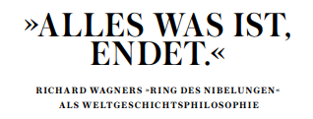

DER KOMPONIST ALS DICHTER UND DENKER 作为诗人和思想家的作曲家
理查德·瓦格纳 (Richard Wagner) 是一位多才多艺的人：首先是十三部歌剧的作曲家； 他还是那十部成熟歌剧的编剧（从《漂泊的荷兰人》到《帕西法尔》），这些歌剧至今仍是他拜罗伊特音乐节的经典作品； 关于 - 这是他的舞台作品表演的艺术总监、制作人、导演和指挥； 他还是许多关于艺术、政治、社会和宗教的出版物的作者，总共不少于 250 种书名和 5,000 页印刷量。
瓦格纳广泛的作曲​​和文学生产力的各个层次并不是简单地并排运行，而是渗透到一个多层次的整体艺术作品中。 在他的艺术方面，瓦格纳是一位受过广泛教育、兴趣广泛且在知识上雄心勃勃的当代人。 虽然瓦格纳在今天看来是资产阶级高雅文化的代表人物，但他却将自己视为当代艺术、文化、政治和社会的冷漠观察者和直言不讳的批评者。 “Ring des Nibelungen”，从 1848 年的第一个方法到 1874 年完成的四部分循环，他花了四分之一世纪的时间来规划和执行。 1849 年至 1853 年构成了瓦格纳艺术生涯的轴心，对于“环形”项目的最初规划和有针对性的进一步发展具有特别重要的意义。
在本世纪中叶左右的几年里，瓦格纳的工作从他早期对浪漫主义歌剧传统的贡献——以 »Lohengrin« (UA 1850) 为巅峰——转变为他不朽的、绝对现代的主要作品集的理论基础和实践执行。 “Tristan and Isolde”（UA 1865）和“Die Meistersinger von Nürnberg”（UA 1868）也属于“指环”的知识和音乐领域。 只有 »Parsifal« (UA 1882) 在 »Ring« 完成后开始，在智力和构图上都进入了一个不同的世界。
2. VON DE R P OL I T I S C H- G E S E L L S C H A F T L IC H E N R E VOLU TION ZUR ÄSTHETISCH-KÜNSTLERISCHEN REFORM 从政治社会革命到审美艺术改革
瓦格纳传记个人时期的形成事件是 1848/49 年欧洲革命的两年时期，其中 - 从巴黎开始 - 在许多欧洲国家发生了反对政府和王子的民众起义。 尤其是在德国联邦州，公民参与政府的民主诉求、自由派对私人和公共生活中行动自由的关注以及德国民族团结的民族愿望混杂在一起。在法兰克福圣保罗教堂议会通过的德国宪法倡议失败后，1849 年 5 月在德累斯顿发生了反对撒克逊政府的起义。 最初逃跑的撒克逊国王在普鲁士军队的帮助下平息了叛乱。 被俘的起义领袖被判处死刑，但随后被赦免在堡垒中服役多年。 积极参与起义并随后被通缉的撒克逊皇家指挥家瓦格纳得以逃往国外，并在接下来的十年流亡瑞士。
然而，在 1848/49 年左右在瓦格纳观察到的政治激进化是有限的。 因此，瓦格纳感兴趣的是大众政治权力与君主制政府形式的持续存在之间的兼容性（»共和政体的努力与君主制有何关系？« 1848）。 革命的经历和冒险对瓦格纳的艺术思想和作品的影响更为深刻和持久。 在一系列与革命事件相关的著作中，瓦格纳将革命的观念从直接的政治层面转移到其在社会影响力艺术中以审美为媒介的反思（“艺术与革命”，1849 年；“未来的艺术作品” , 1850 年；“给我朋友的一封信”，1851 年）
瓦格纳将具体的政治革命有针对性地转变为对整个社会进行审美设计的改革，这在他的主要艺术理论著作《歌剧与戏剧》（1852 年）中得到了程式化的表达，该著作从现代音乐剧的诗学和政治学中汲取灵感与浪漫主义歌剧和歌剧的辩论对比是随着对希腊悲剧的形式元素和功能的修改求助而发展起来的。 具体基于埃斯库罗斯和索福克勒斯的阁楼戏剧的文化民间功能，瓦格纳提出了定期艺术文化聚会活动（“舞台节”）的想法。 在这样做的过程中，瓦格纳取代了古代合唱团作为对舞台上发生的事情的不断评论的现代管弦乐队的角色，现代管弦乐队已经发展到具有特殊的说话能力，以及它对戏剧动作的持续伴奏（»无限旋律«) 在有针对性地融合表演艺术的框架内 (»整体艺术作品«)。
3. VON FEUERBACH UND SCHOPENHAUER ZU HEGEL 从费尔巴哈、叔本华到黑格尔
弗里德里希·尼采 (Friedrich Nietzsche) (1844-1900) 在 »Oper und Drama« 中对阁楼悲剧和未来、后浪漫主义形式的歌剧（»音乐剧«）进行了富有成效的考察，并发表了他的处女作 »Die Birth of of 《音乐精神的悲剧》（1872 年）作为他同时代的年轻战友对瓦格纳权威作品的技术浓缩再现。 瓦格纳还与另外两位与瓦格纳反复联系在一起的年长哲学家保持距离——路德维希·费尔巴哈（1804-1872 年）和亚瑟·叔本华（1788-1860 年）。 瓦格纳的思想作为革命改革主义艺术著作的基础，首先是“歌剧与戏剧”，以及在此基础上进行的他的主要诗作作品“尼伯龙根的指环”，证明是比较独立的知识和艺术环境
特别是从费尔巴哈那里，他已经熟悉了很长时间的著作，瓦格纳接管了对人类存在的肉体性（»身体«）和对亲密人类社区（»爱«）的关注。 费尔巴哈的“未来哲学原理”（1843 年）也可能激发了瓦格纳艺术思想的重新定位，并从古典古典神话材料和浪漫歌剧形式转向必须首先创建的全新音乐剧形式（ “Zukunftsmusik”）。 费尔巴哈的瓦格纳继任者在他对进步的乌托邦式乐观主义中发现了自己的局限性，而瓦格纳的艺术一贯关注英雄般的特殊存在及其社会失败，这显然是不同的。

Slide 19
3. VON FEUERBACH UND SCHOPENHAUER ZU HEGEL 从费尔巴哈、叔本华到黑格尔
尤其是通过叔本华，他在 1854 年才知道叔本华的作品（»作为意志和想象的世界«，1818 年；第 2 版，扩充版 1844 年），瓦格纳在 1848/49 年革命起义失败后感到自己的作品得到了证实像他这一代的许多人一样，他对持续的政治和社会状况持态度。 但与叔本华不同，叔本华赋予顺从（“生活是苦难”）一个形而上学的基础，1848 年一代的顺从有政治基础，在瓦格纳那里，也有文化和艺术的批判维度。
在费尔巴哈和叔本华对瓦格纳的艺术思想产生重要但有限的影响的同时，或者更确切地说，背后的一位秘密哲学权威是费尔巴哈的导师和叔本华的对立者 - G.W.F. 黑格尔（1770-1831）。 黑格尔死后出版的关于艺术哲学、宗教、世界历史和哲学史的柏林讲座系列在 19 世纪下半叶广受欢迎。 瓦格纳明确引用了黑格尔的《世界历史讲义》（第 3 版：1837、1840、1848）。 的确，瓦格纳并不像黑格尔那样相信历史进程的合理性（“历史理性”）。 但是关于“尼伯龙根之戒”以及其中的英雄们成为神秘的阴谋和秘密权力游戏的牺牲品，黑格尔关于推进全球历史以毁灭自己的单一人类的想法（“世界历史个体嗯«) 所扮演的角色与黑格尔所呈现的全球政治统治的短暂性和徒劳性一样重要，他用世界历史国家结构（“帝国”）相互替代的序列来说明这一点。 世界历史和世界神话的融合是 »Ring« 的特征，这也可以在瓦格纳为尼伯龙根材料的初版散文草稿的副标题中看到：»World History from the Legend« (»Die Wibelungen«, 1848 ).
4. VON SIEGFRIEDS TOD ZU WOTANS ENDE 从西格弗里德之死到沃坦之死
对黑格尔而言，将世界历史解释为连续世界帝国兴衰的历史，与将其解释为法律和政治自决（“自由意识的进步”）的进步发展史是齐头并进的。 在瓦格纳对黑格尔的不情愿的改编中，自由的理性历史承诺被一个关于自由的全球历史计划失败的神话般的寓言所取代。 旧世界的统治（沃坦）在没有新的、自由的人类（首先是西格蒙德，然后是齐格弗里德）获得权力和影响的情况下经历了破产，而是成为一个愚蠢的神圣和人类权力交织阴谋的牺牲品肇事者坠落
自由意识的进步，让人想起黑格尔，充其量只能从布伦希尔德，叛逆的女武神（“现在一切对我来说都是自由的！”）身上确定，她从无忧无虑的神性发展为善解人意的人性。 但布伦希尔德也不可避免地因权力、贪婪和谎言而败坏所有人际关系。 总的来说，“指环”的戏剧性过程，尤其是灾难性的结局，提醒人们黑格尔在世界历史讲座中的评价，即对历史发展的总结评价和最终评价不仅发生在历史之外，还发生在历史之后。结论，在末世论的审判过程中（“世界审判”），但已经在历史的整体进程（“世界历史”）中发生——作为其在犯罪和赎罪序列中的暂时正义。
它与瓦格纳有时认为或命名为 »Götterdämmerung« »Göttergericht« 的 »Ring« 中发生的事情的世界历史的、世界判断的解释一致。 众神的世界历史审判在 »Götterdämmerung« 的结尾达到高潮，当时 Brunnhilde 委托火神 Loge 将众神的座位点燃（»所以 – 我将把火扔进瓦尔哈拉宏伟的城堡！«） . 布伦希尔德将众神之父沃坦释放到一种类似凡人的静止状态（“安静！安静，你的上帝！”）。 然而，结局并没有击中聚集在瓦尔哈拉的众神和英雄的突然袭击和毫无准备。 在他试图夺回保证统治世界的阿尔贝里希魔戒的尝试不断失败后，沃坦放弃了并在魔戒的后半部分越来越多地退出世界赛事。 黑格尔的世界历史悲剧哲学也为“指环”在水和火的元素力量的冲击下的灾难性结局做好了准备，尽管它对理性持乐观态度，瓦格纳认为这已经过时了。 对黑格尔来说，全球秩序力量的继承导致了后古代和非亚洲的、本质上是西方的世界（“日耳曼世界”），超越这个世界的哲学（“密涅瓦的猫头鹰”）是唯一回顾性的、暮光之城的观点超越可以。 在《诸神的黄昏》中，瓦格纳也避免展望未来，而黑格尔的远门学生费尔巴哈和马克思认为他们可以做到这一点。 但是，尽管黑格尔杂技般的精神努力仍然使他对自己的时代感到满意（“和解”），瓦格纳在面对一个没有结局的结局时，在恐惧和哀悼中释放了他的“戒指”悲剧的观众（“恐惧与同情”）可预见的未来随之而来，未来本身可能已经结束。

Slide 20
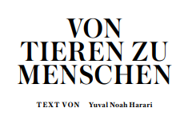
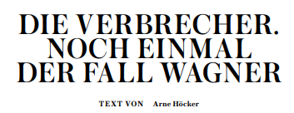
DIE VERBRECHER-瓦格纳再次坠落
记忆的负荷理查德·瓦格纳的音乐剧实际上只不过是“管弦乐队煽动的犯罪序列”，其悲伤的高潮是“尼伯龙之戒”：“这里的神、人、巨人和矮人都助长了破坏这部法律可能是独一无二的，不仅在音乐史上。« 一部以笔名恩斯特·冯·皮德 (Ernst von Pidde) 写成的讽刺作品，这是一部虚构的反法西斯传记，讲述了同样虚构的法律学者和 Wag 根据神经过敏者的说法，它被写成1933 年，并于 1968 年从遗赠的遗产中首次向公众开放。 在这本小书的过程中，瓦格纳的《指环》中的每个角色都受到审判，并根据适用的法律被判处适当的刑罚。 这有利于彻底享受阅读，而且正如律师迈克尔·斯托莱斯 (Michael Stolleis) 曾经建议的那样，是在绿山休息时享受乐趣的理想选择。 几乎不需要强调的是，这里提出的研究瓦格纳作品的方法无论是在哲学上还是在文化史方面都没有公正对待它。 尤其是皮德对瓦格纳的法律讽刺中遗漏了一个基本问题，它会将我们带入一种稍微不同的历史话语结构，顺便说一下，它与 19 世纪的犯罪学立场完全相容：关于音乐剧演员的理智的实际情况是什么？ 根据如何回答这个问题，瓦格纳幻想世界中的人物所犯下的罪行和罪行是否仍然属于法律的管辖范围，实际上是一个问题。
ZURECHNUNGSFÄHIGKEIT
漫长的 19 世纪——用日耳曼语的术语来说，从歌德的《维特》(1774) 开始到卡夫卡的《审判》(1914/1925) 结束的时代——如果你愿意的话，是归因的世纪或更多——甚至更不负责任，理查德瓦格纳是 - 我们将回到这个 - 他那个时代的孩子。 首先，理智意味着将动作归因于演员，而仅此一项就已经对剧院具有特定的亲和力。 在法律意义上，理智意味着责任，从而规范刑法机关的责任范围。 消极地说，不能对行为负责的人不能受到惩罚，即如果行为不能归因于罪责。 责任与不责任的问题，恰恰是在法律脱离主权决定权的任意性，借助书面形式、规范化来追求正当目的的时候产生的。 这项事业的成功是基于这样一个假设，即行动主体无条件地被赋予了理性，因此不仅需要了解他们自身的规律，更需要更多的自我意识。负责任的人能够自由地、自主地处置他们自己的历史并使用这些无缝和因果原则可以随后随时重建。 换句话说，如果一个行为能够在因果关系和逻辑上融入他或她的生活故事，那么它就可以归因于一个负责任的主体。
如果以此逻辑为基础对《指环》中的人物进行法医评估，就会出现一幅令人震惊的画面：似乎没有人真正适合作为负责任的主体。 不仅如此，而且以惊人的频率，“戒指”中的人类演员，即使不是什么，至少似乎对自己知之甚少。 »Ring« 是关于归因、责任和身份等问题的第一个迹象——即关于教育及其先决条件——由瓦格纳富有诗意的名字提供。 尽管 »Ring« 中的专有名称一方面基于佩戴者的特征，另一方面它们指的是与人物的自我形象相关的神话命运。 决定古特鲁宁命运的“好符文”？ 齐格蒙德寻找名字——“我不应该被称为弗里德蒙德；/我想成为 Frohwalt；/但我必须称自己为 Wehwalt”——是对身份的寻找，然而，这并没有导致现代人的自我发现过程因为它仍然太过根深蒂固地保留在神话思想中。 然而，在 »Ring« 循环的构成中还有另一个元素用于产生身份，并且不以神话但散漫的方式（即现代方式）理解问题。 音乐剧的观众几乎无法逃脱不断打断情节的叙事插入，而没有提供任何与情节相关的新信息。 从叙事学的角度来看，这些叙事是多余的； 它的唯一意义在于，这里的表演人物以叙事方式确保自己。 与名字的诗学一起，这些故事构成了神话宿命与现代个人历史之间的紧张场域，其中人物战略性地尝试如何从前意识和无意识的力量中榨取稳定的自我身份。
7万年前，智人还是一种生活在非洲偏远角落的微不足道的动物。 在随后的千年中，他崛起并统治了整个星球，成为了生态系统的恐怖分子。 如今，它即将成神，不仅获得了永恒的青春，还获得了主宰生死的神力。 不幸的是，智人的统治几乎没有留下任何我们可以毫无保留地引以为豪的东西。 我们征服了环境，增加了粮食产量，建造了城市，建立了帝国并建立了贸易网络。 但是我们减轻了世界上的苦难了吗？ 一次又一次，人类力量的巨大增长并不意味着人类个体的进步，而是其他生物的巨大痛苦。 尽管我们取得了惊人的成就，但我们仍然不知道我们要去哪里，并且一如既往地不满意。 我们已经从独木舟转向桨帆船，然后转向轮船，最后转向宇宙飞船，但我们仍然不知道我们要去哪里。 我们拥有比以往任何时候都强大的力量，但我们仍然不知道如何使用它。 更糟糕的是，人类似乎比以往任何时候都更加不负责任。 我们是自造的神，只遵守物理定律，不对任何人负责。 因此，我们对我们的同胞和环境造成严重破坏和破坏，只对我们自己的舒适和娱乐感兴趣，却从未找到满足。 还有什么比不满和不负责任的神更危险的吗？

Slide 21
»SIEGFRIED« ALS BILDUNGSROMAN?
值得注意的是，齐格弗里德并非如此。 与其他角色不同，齐格弗里德的名字可以从家族谱系的角度来理解，而且齐格弗里德也免于其他角色确定自己历史的递归叙事循环。 齐格弗里德，经常被这样看待，是一位现代英雄，如果有人想效仿瓦格纳专家迪特尔·博希迈耶说瓦格纳的音乐剧是“秘密小说”，那么你可以想出这样的想法介绍齐格弗里德的故事作为阅读成长小说。 正如黑格尔在“美学讲座”中所写的那样，在一个简洁的删节形式中，成长小说的纲领可以被识别出来，在这里“主体带着他的愿望和意见逃跑到现有条件中，并形成合理性进入世界的链条，并在其中获得适当的观点。« 成长小说的中心因此是“个人对现有现实的培养”及其制度代表，“家庭，资产阶级社会” 、国家、法律、商业交易等。« 这些现实的制度载体在教育小说中被预设为框架，同时被排除在其行动语境之外，因为为了成功地适应现有条件，资产阶级，坚持其年轻的理想，必须个人优先于他无条件的 Fr 团结，以便在给定的情况下，出于他们自己的自由意志和出于理性的原因，最终着重牺牲它
不难认出齐格弗里德这个现代人，他无所畏惧地天真地、“不自然地”、“无法抗拒地”、“带着愉快的高昂精神”走向世界——在冒险中幸存下来，最后在一个女人的怀抱中那就是学会恐惧。 但这并不是瓦格纳音乐剧中唯一可以与成长小说相提并论的元素。 因为，就像齐格弗里德一样，自主自我发现的幻觉是基于对构成它的东西的叙事压抑。 为了阐明这一点，这里可以参考这一流派的原型，它已经是黑格尔尖锐刻画的基础：歌德的《威廉迈斯特的学徒生涯》（1795-96）。 正是在小说反映其自身可能性条件的地方，它不可避免地求助于自身。 在所谓的 Tower Society 的档案中，Wilhelm Meister 偶然发现了一个卷轴，其中载有他的生平事迹，上面写着他自己的小说的标题：“Wilhelm Meisters Lehrjahre”。 因此，小说收回了它所要建立的东西：主体的自主和无条件的自我实现。 自由、主权个人的幻觉被一种非常可怕的经历所抵消：一个人自己的生活从一开始就遵循着预定的程序，它在每个词义上都是规定好的。 Wilhelm 的经历使他成为自己故事的读者和接受者，这不仅是可怕的创伤，而且恰恰是他成为负责任和理智的主体的道路圆满结束的事件。 如上所述，齐格弗里德幸免于这种经历，这也使他无法获得自知之明。 因此，他的自主权仍然是虚幻的，他的人生故事与神圣的天意息息相关，他从一开始就追求沃坦希望他做的事情，据称是出于他自己的自由意志。 因为沃坦也陷入了一个彻头彻尾的现代困境，即受到证明他的统治正当性的条约的约束。 他在《女武神》第二幕中的独白自由地勾勒出神圣-恶魔的纲领，齐格弗里德的个性化戏剧认真地遵循了这一纲领：»只有一个人应该/我不允许做的事：/一个帮助过/我从不低头的英雄；/一个对上帝陌生的人，/不受他的青睐，/无意识地，/没有被问到，/出于他自己的需要/他自己的防御/创造了我不得不回避的行为，/我的建议从未给他建议/希望他们也只是我的愿望。 –/谁反对上帝/为了我，/友好的敌人，/我怎么能找到他？/我如何创造自由的人/我从未保护过他，/谁在他自己的反抗中/最信任我？/如何我会做另一个吗，/谁不再是我，/并从他自己中得到满足/无论我想要什么？/神圣的耻辱！/可耻的痛苦！/我只发现自己/永远令人厌恶/在我取得的一切中！/我渴望的其他人，/我从未见过其他人；/因为自由人必须创造自己——/我只为自己揉捏仆人！
瓦格纳可能将《指环王》的情节移到了神话般的过去，但沃坦所指的合同逻辑与 19 世纪开明的资产阶级的法律状况相对应。 因此，沃坦知道如何通过创造一个因缺乏责任而免于此的英雄来帮助自己。 因为齐格弗里德是一个无意识的英雄，他的自由是摆脱自我的自由，而不是有意识地回归集体意义的背景。 用 19 世纪晚期犯罪学术语质疑一般归因问题的逻辑，齐格弗里德也可以被称为天生的罪犯。 在 »Ring« 中，瓦格纳有目的地准确地寻找 19 世纪现代法律中它开始按照自己的逻辑分解的那一点。 因为再一次：健全的问题决定了法律机构的能力，因此它们的决定是公民社会中决定社会和政治权力的地方。
ROMAN UND DRAMA 小说和戏剧
通过将这种制度语境转移到个人生活故事的场景中，瓦格纳有意识地借鉴小说，将资产阶级主体性和一般个人自由的困境转化为体裁诗定义的审美境界。 开门见山：《齐格弗里德》作为一部小说是失败的。 它作为戏剧的成功应该恰恰在于它克服了小说中幻灭的、无神论的现实，并将其转变为神话般的诗意乌托邦。 瓦格纳本人在他的艺术理论论文《歌剧与戏剧》中为这一结论提供了流派诗歌背景。 在那里它谈到戏剧和小说的关系： »因此，戏剧向我们揭示了人类的有机体，因为个性表现为物种的本质； 但是小说代表了历史的机制，根据这种机制，物种成为个性的本质。 所以艺术创作在戏剧中是有机的，在小说中是机械的； 因为戏剧给了我们人，小说给我们解释了公民； 前者向我们展示了人性的丰满，后者为国家的贫困开脱：因此，戏剧是出于内在的需要而创作的，小说是出于外在的强制。« 就小说而言，瓦格纳在这里直接效仿黑格尔人们已经可以从中读到，现代小说预设了“一个已经组织成散文的现实”。 而瓦格纳在小说中对个性的批判也可以这样理解，这无非是公民相对于国家的长期既定立场。 瓦格纳的音乐剧旨在将因此发育成资产阶级主体的个体从被假定为社会历史现实的机制中解放出来，并通过强化动机和将感官浓缩为诗意的整体统一。

Slide 22
然而，瓦格纳的批评者很早就注意到，整个艺术作品的整体并不是有机产生的，而是通过劳动分工产生的。 音乐戏剧风格的救赎对应于文学层面上孤立的总体化。 因此，形式不再基于内部组织，而是作为艺术天才的指令强加于整体。 因此，整个艺术作品也表达了回归主权的愿望，以便在美学上克服令人遗憾的艺术和生活的资产阶级化。 这个逻辑在齐格飞和沃坦的关系中，在《魔戒》中反复出现。 为了确保 Wotan 的权力同时保持他正直的外表，齐格弗里德的个性化必须被带到最终自我否定的地步。 在最好的情况下，齐格弗里德仍然是工人——在沃坦的家族企业中，他的异化已经被驱使到如此程度，以至于他不仅在劳动分工过程中与他的工作产品分离，而且现在还承认它是一种神圣的礼物，将其偶像化为神物——应该是燕鸥。 西奥多·W·阿多诺 (Theodor W. Adorno) 已经这样看待：在瓦格纳的全部艺术作品中，商品美学的绝对胜利只完成了最后一步。
WAS DER FALL IST 情况如何
但是，即使对一般个体的废除或拯救在瓦格纳那里总是显而易见的，这并不仅仅揭示了整个艺术作品的失败——这正是阿多诺的批评所针对的。 与此同时，这里出现了一个问题领域，使瓦格纳能够被置于更广泛的文学历史背景中。 因为自 18 世纪末以来，在对启蒙运动普遍的人类学兴趣的背景下，德语区的文学已经发展，不再满足于树立道德和说教的榜样，而是越来越专注于讲述个人的生活故事应该自愿为一般的社会秩序做出贡献。 就像漫长的 19 世纪的文学一样——从弗里德里希·席勒的《名誉扫地的罪犯》（1786 年）、海因里希·冯·克莱斯特的《迈克尔·科尔哈斯》（1808/10 年）、格奥尔格·布希纳的《沃伊采克》（1837 年）到罗伯特·穆齐尔的小说中的莫斯布鲁格角色“没有素质的人”（1930 年）——这就是瓦格纳在“环”中如何应对现代性的具体挑战，必须在主体自主的基础上保证社会秩序和稳定。 换句话说，现代德国文学可以被理解为对一个世界的回答，这个世界已经失去了其同质和封闭的形式——正如维特根斯坦将在他的《逻辑哲学论》著名的开场白中抱怨的那样——除了在情况下，可以显示。 然而，瓦格纳与刚才提到的文学例子不同的是，他并不从历史案例中取材。
席勒的《名誉扫地的罪犯》讲述了凶手弗里德里希·施万的生平事迹； 克莱斯特的“Michael Kohlhaas”指的是“一部古老的编年史”； Büchner 的“Woyzeck”和 Musil 的 Moosbrugger 都是从当代刑事案件中借用的，在这些案件中，理智问题受到威胁。 以一种不同的和特定时代的方式，所有这些文学案例历史，正如我想在这里称呼它们，不仅处理个人的具体法医案件，而且总是同时处理现代文学的现实主张. 在席勒的《名誉扫地的罪犯》中，现实主义的问题出现在历史和文学叙事风格的区分上。 Büchner 将 Woyzeck 案翻译成戏剧“Woyzeck”，从而有目的地拆除叙事法医框架，没有这个框架，世界就会失去联系，主题就会失去立足点。 在《穆齐尔》中，对一个被宣告精神错乱的女性杀人犯的历史案例的引用也有助于从现实向可能性思考的过渡，从而体现了整部小说的现实主义纲领。 对于瓦格纳来说，世界脆弱的现实在审美上得到协商的不是历史案例。 取而代之的是，瓦格纳从史诗题材中汲取素材，然而，史诗题材不能再依赖于自成一体的生活整体，相反，在瓦格纳的手中成为个案。 或许瓦格纳的现代困境在齐格弗里德身上得到了最好的体现，齐格弗里德作为一个史诗英雄，首先沦为小说中追寻的英雄，最后在药物引起的疯狂中迷失自我
格奥尔格·卢卡奇在他的《罗马论》中已经指出，史诗不知道疯狂，犯罪和疯狂只是“先验无家可归的客观化”：灵魂在超个人价值体系的假定秩序中无家可归。« 生活不再作为一个整体存在的事实是每一种“文学颓废”的特征，正如弗里德里希·尼采所写，他指责瓦格纳是其艺术代表。 尼采清楚地知道瓦格纳是如何让自己在死后受到侮辱的：在他的论文《堕落的瓦格纳》中，不仅瓦格纳的作品以案例集的形式出现，瓦格纳本人也被尼采宣布堕落，不是作为他时代的救赎，而是倒不如说最多是跌倒的一种症状——同样可以理解

Slide 23
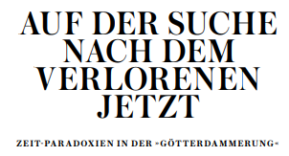
现在寻找失落的人
»我创作了一首希腊合唱 [...]，但这是一支由管弦乐队演唱的合唱； 齐格弗里德死后，在场景转换过程中，齐格蒙德主题听起来好像副歌在说他是他的父亲，然后是剑主题，最后是他自己的主题 [...]； 言语怎么可能给人留下这样的印象，即这些严肃的主题将以一种新形成的方式唤起，而音乐总是表达当下。« – Cosima 在 1871 年 9 月 29 日的日记中记录了理查德·瓦格纳 (Richard Wagner) 关于葬礼的声明»Götterdämmerung « 的进行曲之所以有趣，不仅是因为管弦乐队与“希腊合唱团”的平行化，而且也许更重要的是因为偶然提到的音调事件的时间性方面。 瓦格纳表示，在第三幕的管弦乐插曲中，音乐远远超出了对已故英雄的出身和生平故事的叙述所能达到的范围。 单单这一点就不足为奇了，因为它调用了自早期浪漫主义时代以来无所不在的自然主题，音乐恰恰在言语失败时发挥其力量的主题，例如在震惊的悲伤情绪中。 与此同时，瓦格纳将他的论点更进一步：对他来说，管弦乐队激动人心的声音以众所周知的音乐力量调动所有情绪显然并不重要，但他们同时将自己从当下的束缚中解放出来以及其他有效的废除 ›立即出现‹ 的限制
葬礼进行曲的具体对象在此用作草图，以举例说明瓦格纳在其 1852 年出版的《歌剧与戏剧》中详细发展的音乐剧时间结构理论。 据此，每一个理性的、概念上清晰的思想都有一个缺陷，即指的是过去的事情，而不是将过去带回到现在，并使以一种新的感性方式体验它成为可能——根据瓦格纳的说法，拥有和表达一种思想idiosyncratic 词源解释，仅仅意味着“纪念”相关的事物或人，而不是弥合他们真实的缺席，并将其转化为想象中的存在。 它不同于身体的无声表达姿势，因为它可以增加“思想本身与感觉的交流”，但代价是不可避免地扎根于此时此地。 直接从感觉中产生的手势也可以直接被感觉理解，但只是作为对现在的表达——而不是对过去的表达，甚至不是对将要表达的表达。 由于音乐现在从手势中汲取了它的表现特征，因此同样适用于它和它的可见类似物。 »音乐无法思考« – 即：不去记忆； »但她可以实现想法«。 这导致了瓦格纳考虑的要点：一旦“管弦乐旋律”基于逐字逐句的诗歌和场景呈现的舞台表演，“器乐主题[s]”就获得了语义上的简洁性，它们从字面上翻译成“思想[ s] « 并使其在稍后返回时作为记忆发挥作用，但这种记忆 - 就像一种音调中的思考姿态 - 不仅抽象地回忆过去，而且将它带到感官以一种新的方式带来，字面意思是想到
瓦格纳在 1871 年创作了《黄昏》的葬礼进行曲时，似乎看到了他在《歌剧和戏剧》中的理论得到了证实。 就像在声学游行中一样，与齐格弗里德从 Walsung 夫妇 Siegmund 和 Sieglinde 的后裔以及他自己的生活相关的各种主题在听众的耳边传递。 但正如瓦格纳所描述的那样，当他们在此时此地“改革”时，过去的记忆紧紧抓住了他们共鸣的现在。 以一种自相矛盾的方式，齐格弗里德 - 一个明显的非历史英雄，根据沃坦的计划 - 并且根据瓦格纳的“未来人[人]”的想法 - 应该恰恰体现在他的“意识总是只有在大多数当下的生活和行动中，«才能成为历史的丰碑，成为名副其实的纪念崇拜对象。 和他一起，音乐，根据瓦格纳的说法，实际上只表达当下的现在，被卷入无法摆脱的过去。 坦率地说：事实证明，主题技巧恰恰是描绘英雄的错误方式，因为英雄被选中来克服历史的命运，无限地投入到当下，因为这段历史总是存在于主题中，字面意思是存在的。
瓦格纳在创作 »Götterdämmerung« 时一定已经意识到，他的音乐概念 - »基本主题的编织« - 已经违背了与齐格弗里德结合无所畏惧的乌托邦的意图，因为完全与当下相关，没有一切历史纠葛：管弦乐的旋律不断地记住破坏，可以说，“非自愿的人”的想法不应该被记忆和对未来的恐惧所累，因此，作为人格化的人与战略规划相反，它可以彻底改变一个被政治和权力追求所污染的社会。 “齐格弗里德计划”的失败不仅是哈根阴谋的结果，也是音乐戏剧的结果，在“指环”故事的过程中，它并没有从历史中解脱出来，而是充满了历史——其中《众神的黄昏》达到了主旋律的水平和垂直密度的最大值，这有时让管弦乐作品的质感从字面上萌芽。 至少瓦格纳本人似乎是这样认为的：正如科西玛的日记所揭示的那样，当他在创作《黄昏》时，关于他几乎无法“自由”作曲的抱怨越来越多，因为 Ver - 不断将过去与未来的潜力相提并论当下的灵感。 »How it then then, they say, not how is it, it should it be how to be, how was it, and now search until you find it again« – 1871 年 6 月 23 日记录的作曲作品的描述，作为对努力不断地拾起早先的东西，而不是像齐格弗里德那样能够完全投入到当下：“如果我能写咏叹调和二重唱，那对我来说是多么容易啊”（1871 年 7 月 18 日） . 18 世纪和 19 世纪初的传统歌剧形式，以其纯粹的当代序列，在音乐数字的影响绘画中形成，更适合瓦格纳构想的齐格弗里德人物，而交响乐主题织物的超载» Götterdämmerung« 似乎更适合 Gibichungenhof 的世界末日社会，这是一种讽刺，恰好对应于舞台上行动的悲剧。 反对管弦乐队中主旋律的积累，与齐格弗里德一起恢复失去原创性的白板的尝试仍然是一项无望的事业——就像弗里德里希·尼采几乎同时于 1874 年在作品开始时所做的一样无望。 » 《生命历史》的优点和缺点描述了人类对动物的注视，动物完全忘记的能力，完全根据“快乐和不快乐”将瞬间绝对化的能力，永远无法实现：“它曾经是”这个词消失了他存在的牢不可破的“链条”，类似于主题曲，其不断的回顾不仅给音乐带来了负担，也给作曲家带来了历史负担。 齐格弗里德的悲剧反映在瓦格纳的审美困境中

Slide 24
DI E V E R K NO T U NG VON L I N E A R E R UND ZYKLISCHER ZEIT 线性时间和循环时间的联系
瓦格纳《黄昏》的现代性不仅包括想要否定历史的乌托邦假设与齐格弗里德作为“新人类”的形象之间的矛盾，还包括历史在主旋律相互依存结构中的积累（“un riche réseau de souvenries” ，正如普鲁斯特在“À la recherche du temps perdu”中所说的那样）。 此外，瓦格纳有意识地反思这种矛盾，即在神话与历史、循环时间与线性时间交织甚至打结的媒介中。
»Götterdämmerung« 的开始在很多方面都类似于一个新的开始，即自 »Rheingold« 以来发生的事情的循环回归。
正如他在 1848 年的论文《维伯龙根》中所描述的那样，瓦格纳基于他自己将齐格弗里德形象解释为“个性化的光之神或太阳”，暗示性地在历史之下唤起了一个神话层。 传说« 的世界历史已经发展。 根据瓦格纳的说法，在齐格弗里德与巨龙战斗的神话中，除了对人类形成的自然体验之外，没有其他任何东西变得明显，即“从黑夜中破晓”，“光明战胜黑暗”，温暖胜过寒冷«。 埃尔达的女儿布伦希尔德在被屠龙者齐格弗里德唤醒后，用上述和弦进行着重地喊道：»向你致敬，太阳！ / 向你致敬，光！ / Hail to you, shining day!« 具有双重含义，因为一种（周期性重复出现的）自然现象同时照耀在这里——地球从漫长而僵硬的睡眠中醒来，在春天的太阳从字面上亲吻了地球之后冬天。 与“Rheingold”的开端的亲和力是显而易见的，因为“幸福的睡眠者”，黄金，被“醒来”太阳的一个吻说服“睁开眼睛”，就像布伦希尔德现在睁开眼睛一样当“生命的闹钟”、“征服之光”齐格弗里德用他的嘴碰触她的嘴唇时。 布伦希尔德被齐格弗里德唤醒似乎触发了一个新的原始开端，这与“莱茵黄金”的开端相映成趣——特别是在“黄昏”的音乐开头。 这也可以解释为什么导致第一幕的插曲 »Siegfrieds Rheinfahrt« 在很大程度上再现了 »Rheingold« 的管弦乐开场，
DAS REISSEN DES NORNENSEILS 诺恩绳索的断裂
不同的时间模式因此交织在一起，可以这么说：通过布伦希尔德的觉醒，自然循环新开始的建议破坏了历史进程的线性进程，但既不能阻止也不能影响这一进程。 初升的太阳可能代表着“一次又一次”，代表着自然界中神话的不断更新，但在“诸神的黄昏”中，它照亮了一个与以往不同的世界。 原始状态只能被记住，而不能恢复，第一张“Rheingold”图片的基本音乐公式的返回仍然存在 - 尽管有所有“表示” - 引用，动机密度松散的飞地和中间简化的和谐 - 否则语义上彻头彻尾的过度确定的得分 »众神的黄昏« 其 »›overkill‹ 的意义« 溢出了对主题的纯粹的记忆存储
齐格弗里德所代表的强调的“它是”与历史的坚持“它是”之间矛盾的时间星座的核心是众神黄昏前奏中诺恩绳索的撕裂。 当瓦格纳——大概是在 1852 年的冬天——为诺恩场景的改造写了一篇散文初稿时，在个人歌剧“齐格弗里德托德”成长为完整的四部曲后不得不重新设计，他明确指出绳索与黎明有关。 '她[第三个诺恩]用力拉绳子； 这中间有泪水«，散文草稿中如是说，瓦格纳指出对话执行的一个想法：»Loke 是否仍然在那里闪耀[？]« – »今天本身«。 然而，如上所述，齐格弗里德体现了一天，这就是为什么在“诸神的黎明”的前奏中，铜管乐手吹响英雄号角形成的主题将“黎明的黎明”和最后的日出音乐化。

Slide 25
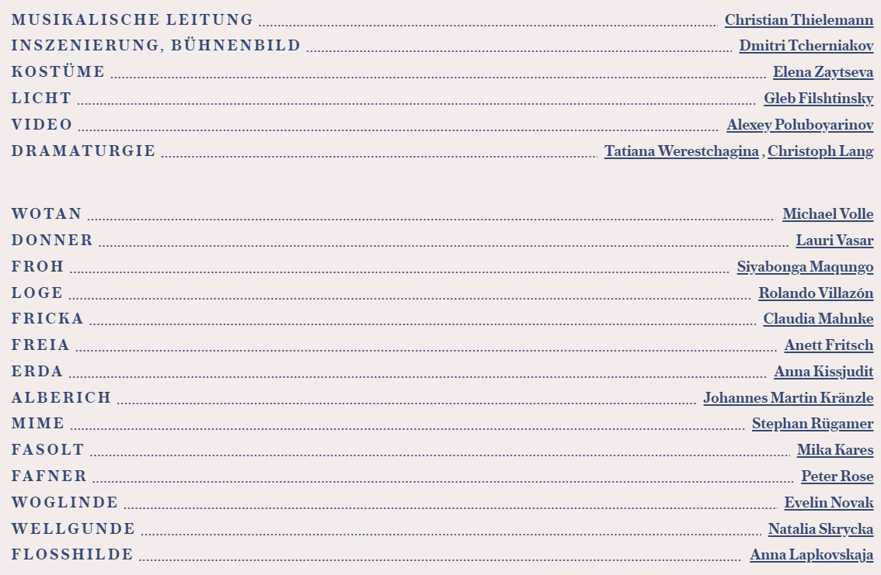

Slide 26

莱茵河底，三位看护莱茵河黄金的少女挑逗着代表邪恶的尼伯龙根家族的侏儒，当侏儒知道只要发誓永远抛弃爱情就可得到黄金，戴上用黄金打造成的指环就可统治世界后，侏儒便发出毒誓偷走黄金。唉，看来自古财富、权势就是不安定因素啊。
水下不安定，天上也不太平。众神之王沃坦让巨人们盖起沃尔哈拉神殿，酬劳是把自己的小姨子许配给巨人。面对狰狞粗野的巨人，沃坦的妻子和小姨子坚决不肯就范，这使得沃坦面临违约的信用危机（看来契约精神是人神共用的）。无奈中，一位部下出头与巨人谈判：用莱茵的黄金来替换女人，这可让又贪财又贪色的巨人们犹豫了。
沃坦从侏儒那里连骗带抢得到了黄金和指环，侏儒在绝望中发出得到指环的人必会死亡的诅咒。贪财的巨人们刚刚得到黄金和指环便发生内讧自相残杀，诅咒开始应验。从此，代表财富的黄金和代表权势的指环，就在天界、人间、水下演绎出惊天动地的大悲剧。

Slide 27
背景
相传，在德国莱茵河流过的尼伯龙根，在莱茵河底，住着三位莱茵的仙女，她们日夜守卫着河底的一块岩石，因为在那岩石之上镶嵌着一块具有魔力的金子。尼伯龙根族的侏儒阿尔贝里希在石丛后面向莱茵女儿们游来，他很想得到她们其中之一的人的爱情，但是，阿尔贝里希却遭到了她们的嘲笑和鄙薄。他十分恼怒，不过这时，看到了在那块在巨岩上方闪闪发光的具有魔力黄金，三位莱茵的仙女们向他透露了：“谁要是能够把这些黄金制成了指环，谁就能统治世界，但他必须放弃爱情”的秘密，于是，阿尔贝里希诅咒了爱情并且抢走了黄金。
情节概述
拯救诸神
在高山上空旷地，正在修建一座神的城堡—瓦尔哈拉城堡，这城堡是诸神之王沃坦命令两位巨人兄弟法佐尔特和法弗纳修建的。沃坦正在为城堡建成之后如何统治诸神做作美梦的时候，他的妻子，婚姻女神弗里卡把他摇醒，沃坦见到了他要的城堡已落成了，而弗里卡则提醒他这下子要履行把他们的女儿—美的女神弗蕾娅做为交换城堡的条件了。此时弗蕾娅来了，她告诉父王，巨人法佐尔特总在对她进行骚扰。不久，巨人法佐尔特和法弗勒来了，要沃坦履行当初以弗蕾娅为交换修建城堡的条件，沃坦后悔当初不该用自己美丽的女儿来作为交换条件，不愿履约之，而巨人兄弟则要强行带走弗蕾娅。在箭拔弩张之际，火神罗格来报告说：“阿尔贝里希偷走了莱茵的黄金，并已经铸成了能统治世界的指环”，这使得巨人兄弟对於指环产生了莫大的兴趣。於是同意以弗蕾娅为人质到夜晚为限，让沃坦用莱茵的黄金指环来交换弗蕾娅。此时诸神开始变老了，沃坦看到这种情形，决定与火神罗格前往尼伯龙根去取回黄金指环以拯救正在苍老的诸神。
夺取指环
在地底的岩洞里.阿尔贝里希的弟弟米梅用莱茵的黄金制成了一个隐形盔甲，不愿意交出给阿尔贝里希，阿尔贝里希非常愤怒，他将米梅打倒在地，夺走了盔甲，消失在黑暗之中.而当沃坦和火神罗格来到，米梅把阿尔贝里希如今已拥有并统治尼伯龙根族的指环及隐形盔甲之事告诉了沃坦，此时，阿尔贝里希从外面回到洞来，他亲吻了指环，马上就变成了一只巨龙，火神罗格则挖苦它最好是变成较小一点的，可以跑得快些，也容易避免灾祸，阿尔贝里希听信了罗格的诡言，就变成了一只蟾蜍.这时候，沃坦把他一脚踩住，将阿尔贝里希捉住夺得了指环。
于是阿尔贝里希诅咒了指环，那获得指环的人定遭毁灭.这时候，巨人兄弟挟着弗蕾娅来了，他们向沃坦要指环，沃坦拒绝给予指环，而阴间女神爱尔达这时告诉沃坦，指环已遭诅咒，如果诸神不放弃，必定会遭到毁灭，沃坦於是放弃了指环，弗蕾娅被巨人兄弟释放，诸神也回复了年轻.同时诅咒也应验在巨人兄弟身上，两兄弟为了争夺戒指而互相残杀，弟弟法弗勒杀死了哥哥法佐尔特。诸神这时兴高采烈地行过彩虹桥，而只有罗格预言着诸神早已气数已尽，迈入了黄昏.而同时，莱茵的女儿们在河底也唱着歌，思念她们曾经日夜守护过的莱茵的黄金能早日重归河底，回到他它原来所在的地方。
故事
第1幕
前奏曲音乐缓缓的开始，如平静的莱茵河水面。一连串的低音仿佛终年沉于河底的岩石，两个"自然的动机"相互纠缠涌出，接着出现了起伏音阶状的"波浪的动机"，三者结合掀起了水花。
莱茵河底。光线射入水中，幽亮的蓝绿色一层一层的暗下去，最深的地方几乎无可辨认。河水轻柔的流动，三位莱茵少女——水仙子 (Rhinemaidens)——悠闲地围着河底的石头嬉戏，随着她们的游动带起了"波浪的动机"。弗洛丝希德与姐妹们唱起了歌，赞美神圣的莱茵河水(" 少女的动机")。听到少女的歌声，尼伯龙根族的侏儒阿尔贝里希从阴暗的地下岩洞中爬出来，怀着激动的情欲他向少女们表示好感。少女们只是嬉笑他，诱他来追 逐，可是无论阿尔贝里希如何努力，他都无法接近在水中自由来去的少女，便诅咒自己软弱无能("侏儒的动机")。这时阳光从河底反射上来，透出耀眼的金色光 芒("莱茵黄金的动机")，水仙们发出胜利的欢呼，唱起了黄金的赞歌。阿尔贝里希向她们打听那光从何处来，水仙们说是她们所守护的莱茵的黄金，这黄金有着 奇异的魔力，谁能拿到用它做成指环，便得到统治世界的权力，但只有弃绝爱情的人才能够拥有("少女的动机"/"黄金的动机"/"指环的动机"的变型/"禁 欲的动机"/"侏儒的动机"等)。弗罗斯希尔德嘱咐她的姊妹们不要多言，因为怕被恶人听去。阿尔贝里希心中起了贪念，脸上露出了凶像，乘水仙们不注意跳入 水中，他高声发誓从此没有爱情要过禁欲的生活，并伸手抓住了河底的黄金，随即消失在地的深处。惊慌的少女们尖叫着去追，却已来不及了，只听到阿尔贝里希诡 异的笑声渐渐远去，("禁欲的动机"/"指环的动机")。当空中焦躁的声音全部安静，水面上升起了雾，遮蔽了所有。
第2幕
瓦哈拉 (Valhalla)城附近的山顶空地。清晨，阳光温暖的照耀大地，远处沐浴着日辉的瓦哈拉城雄伟精美("瓦哈拉的动机")，众神之王沃坦与妻子婚姻女神 弗里卡眺望刚刚建成的瓦哈拉城，心中无比喜悦。但他们想起了与巨人的约定("契约的动机")，由于众神当时急于建瓦哈拉城，所以请来巨人法索尔特与弟弟法 弗纳，并约定建成后将司青春与美的女神福瑞雅赐给他们作为报酬，为此沃坦与弗里卡相互指责，一个为了荣耀，一个则想留丈夫在身边("弗里卡的动机")。这 时被两个巨人追逐的福瑞雅跑来("巨人的动机")，巨人要求沃坦依约交出福瑞雅("福瑞雅的动机")，沃坦感到无奈("洛戈的动机"，希望狡猾的火神帮他 解决难题，一开始就是洛戈想出将福瑞雅作为酬劳的)。争执中("瓦哈拉的动机"/"契约动机"的变形/强烈的"福瑞雅的动机")，雷神多纳与福瑞雅的兄弟 幸福神弗罗赶来，他们想用雷鸣抵御巨人，沃坦阻止了他们。专门作些阴谋勾当的火神洛戈出现，他为了找出福瑞雅的替代品交给巨人跑遍了世界，现在他讲起了莱 茵黄金被盗一事，并在巨人面前将这黄金的魔力吹得天花乱坠。动心的巨人便要求把福瑞雅换成金指环，沃坦却拒绝，因为他也想将指环占为己有("少女的动 机"/悲哀的"黄金的动机"/"指环的动机"/低弱的"福瑞雅的动机")。巨人带走福瑞雅作为人质，要众神拿指环来交换。福瑞雅是司青春与美的女神，众神 只有吃了她亲手种的金苹果才能够永享青春，所以一旦她随巨人离开，众神的脸上便开始出现了阴影("青春的动机")，沃坦立刻决定下到侏儒的地下世界，去夺 回指环来换回青春。
洛戈领着沃坦降到终日昏暗不见阳光的地下，那里弥漫着刺鼻的烟雾，隐约中红色的火焰闪动，打铁的声音不绝于耳("指环的动机"，象征着阿尔贝里希获得权力后的邪恶)。
阿尔贝里希与尼伯龙侏儒
第3幕
地底之国，尼伯龙根。阿尔贝里希怪声叱责弟弟米梅，要他交出用莱茵黄金打造的隐形头盔("隐形盔的动机")。米梅吓得将头盔落在地上，阿尔贝里希抢 过来戴好，并念起咒语，整个人消失。阿尔贝里希问米梅是否能够看见他，米梅回答看不见，于是他便乘机鞭打米梅，可怜的米梅痛得缩在地上。欢喜的阿尔贝里希 高叫着自己将成为尼伯龙根的主人，并表示所有的侏儒要作他的奴隶("尼伯龙根的动机")。
沃旦和洛戈从一条隧道走来，他们看见受伤的米梅，米梅告诉他们阿尔贝里希已得到莱茵黄金制成的指环与隐形头盔，并统治着尼伯龙根。这时腰间系着隐形 头盔的阿尔贝里希赶着一群侏儒出现，他命令他们建造宝库。看见沃旦和洛戈令他吃惊，一边责骂米梅不应该放生人进来一边呵斥侏儒退下。受到洛戈花言巧语的引 诱，阿尔贝里希说起了自己的野心，他要统治整个世界，包括天上的众神("指环的动机")。听完，狡猾的洛戈假装不相信头盔的力量，并邀请阿尔贝里希表演， 上当的阿尔贝里希为了证明就变成一条巨蛇。洛戈则说大不稀奇，他见过天上的巨人，问阿尔贝里希能否变小，于是阿尔贝里希又变成一个蟾蜍。一旁的沃坦乘机用 脚踏住蟾蜍，然后夺下隐形头盔，将现了原形的阿尔贝里希手脚捆住，带回天上("弃爱的动机"/"奴役的动机")。
第4幕
瓦哈拉城附近的山顶空地，云雾遥绕。阿尔贝里希哀求愿用所有财宝换得自由，他对着指环命令侏儒从地下搬来尼伯龙根族的宝藏，但沃坦坚持要他交出指 环。阿尔贝里希的脸扭曲起来，用凄厉的声音诅咒得到指环的人("憎恨的动机"/"诅咒的动机")，沃坦从他的手中强行夺走指环，阿尔贝里希带着怨恨隐入地 中("奴役的动机")。浓雾飘散开，众神前来迎接沃坦，巨人也带着福瑞雅走来，她的出现唤回了青春。巨人要求宝物的数量要与福瑞雅等高，多纳和弗罗便开始 堆宝物，甚至加上了隐形头盔还不能够令巨人满意，他们提起指环。沃坦不愿意，这时智慧女神埃尔达出现，她警告沃坦，要他放弃指环("埃尔达的动机"，类似 于莱茵的动机/切分音中含有"诅咒的动机"，与"众神黄昏的动机"相互交织)。无奈的沃坦只得交出指环，福瑞雅欢喜的跑回众神身边("奔跑的动机")。两 个巨人开始为指环争执，竟打起来，最后法弗纳将法索尔特杀死，从奄奄一息的哥哥手中得到指环("憎恨的动机"与"诅咒的动机")。目睹了这场悲剧，沃坦感 到不安，在他的心中埋藏了一种黑色的力量，是所有接触过指环的人所遭受的诅咒("诅咒的动机")。
雷神多纳爬上岩顶，敲打雷鸣，云雾消失殆尽，电光闪过，天空中出现彩虹，连起一条通向瓦哈拉的走廊("彩虹的动机"/"瓦哈拉的动机")。众神赞颂 威严的瓦哈拉，然后踏上彩虹的天梯。戒指的诅咒缠绕着沃坦，他想到生养一群半神为他拿回指环("宝剑的动机")，这时忧伤的莱茵少女呼唤传来，她们恳求沃 坦归还黄金("黄金的动机")，但沃坦没有理她们，继续令众神走向瓦哈拉(辉煌的"彩虹的动机"/"瓦哈拉动机")。

Slide 29
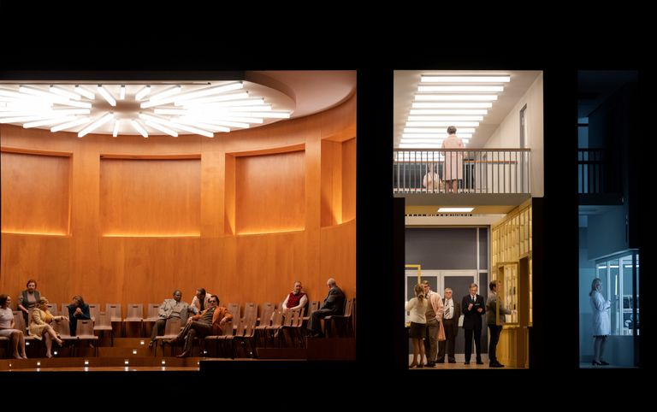
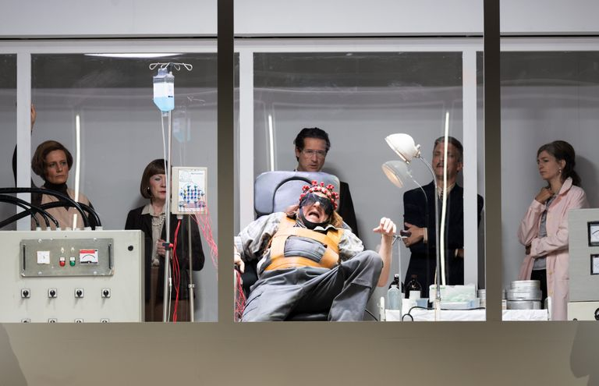
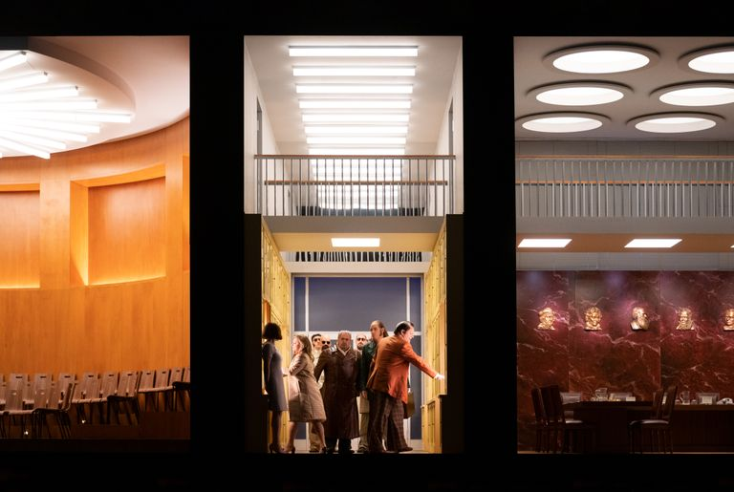
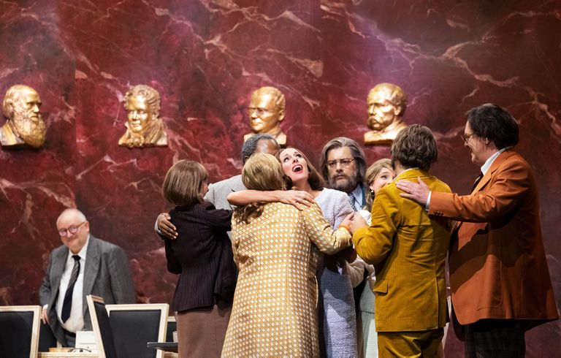

Slide 30
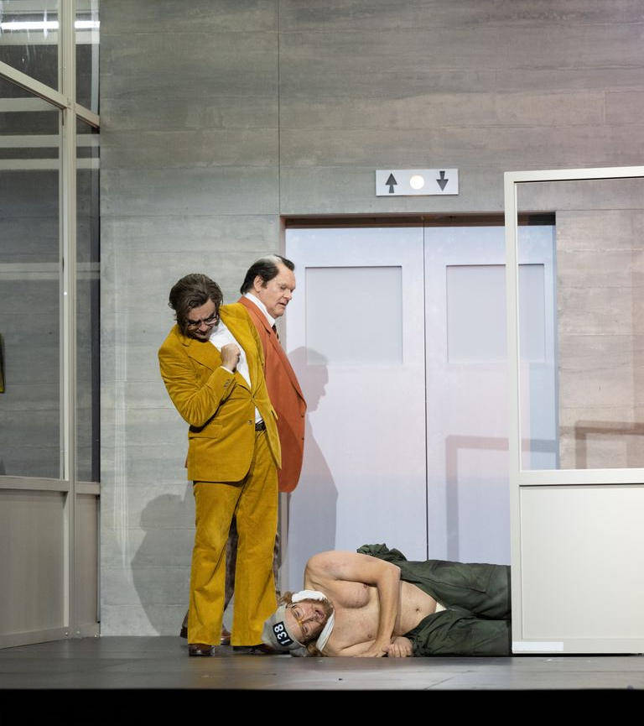
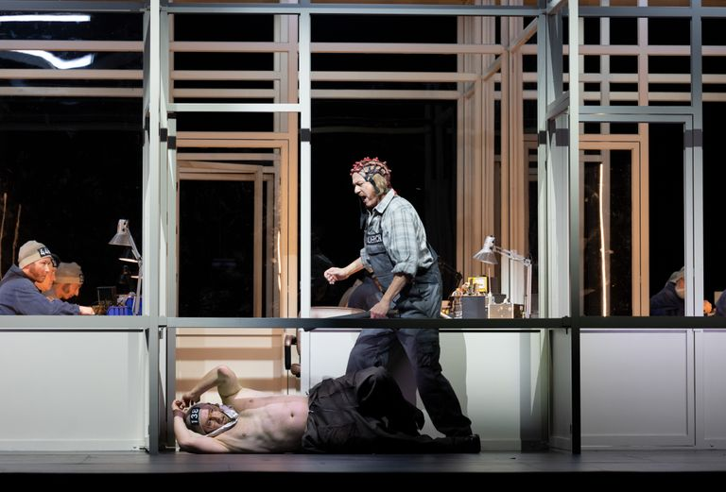
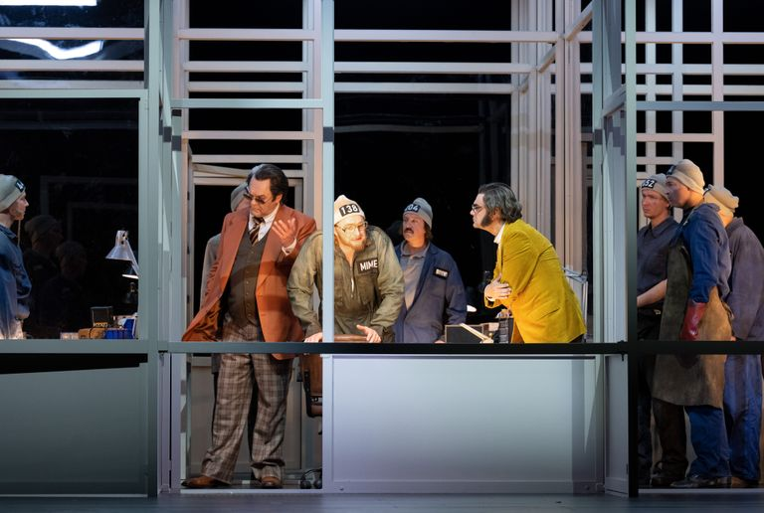

Slide 31
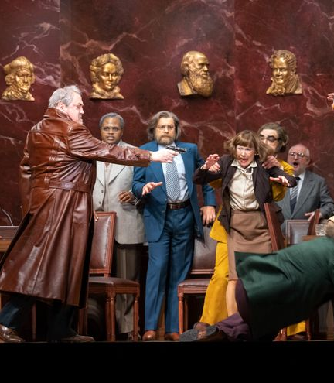
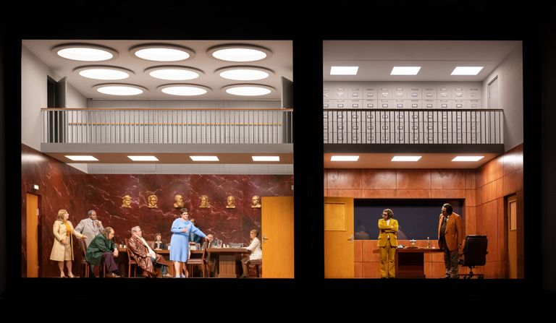
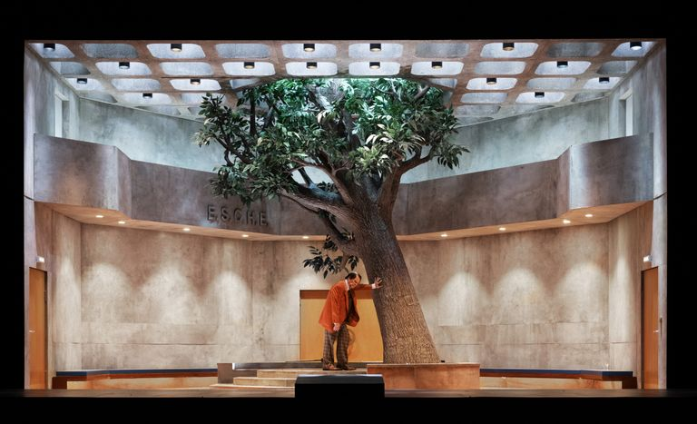

Slide 33
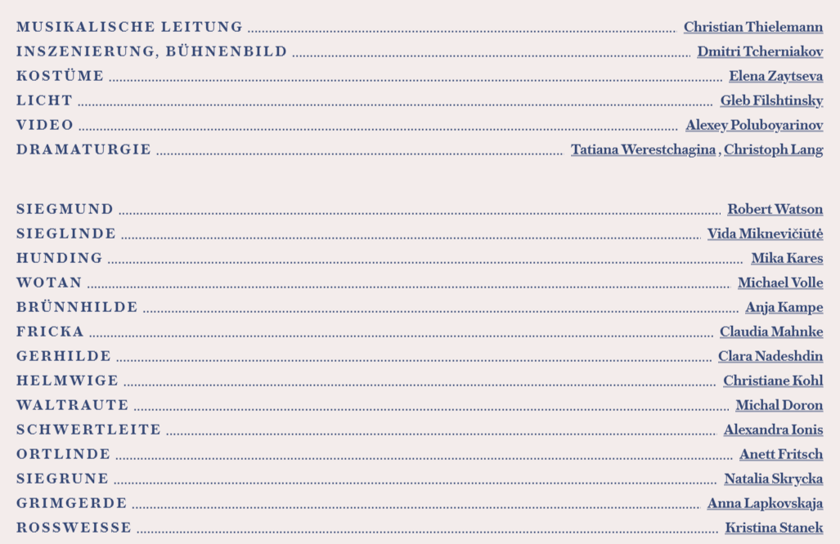

Slide 34

沃坦遗留在人间的儿子齐格蒙德到一处人家借宿，在女主人齐格琳德的帮助下得到沃坦特意留给他的诺顿剑(这把神剑现在好像进化成杀毒软件了)。更巧的事还在后面：经过攀谈，齐格蒙德与齐格琳德竟是失散多年的孪生兄妹。麻烦的是两人深深相爱，“冬日寒风已消逝”，“只有你才是可爱的春天”，一首热情浪漫的爱情二重唱，他们已是无法分开——爱情的力量太大了，齐格蒙德决定与山贼出身的妹夫洪丁决斗。
这事引起沃坦妻子的不满，身兼后妈和婚约女神双重身份的她积极要挟沃坦惩罚这对兄妹。而沃坦(这众神之王可真能折腾)和智慧女神所生的女儿布伦希尔德却被炽热的爱情所感动，决定救助这对同父异母的兄妹爱人。
可惜，善良的布伦希尔德没能救下齐格蒙德，在决斗的关键时刻，怕老婆的沃坦亲自击断了齐格蒙德的诺顿剑，齐格蒙德被自己的生父害死了。
幕间，乐队奏起气势磅礴的间奏曲《女武神的骑行》，这是一段让人热血沸腾的音乐。(音乐太精彩了，以至于好莱坞的大导演科波拉把它原封不动地搬到影片《现代启示录》中，只不过天上飞行的不是女武神，而是武装直升机)。
布伦希尔德把被击断的诺顿剑交给同齐格蒙德相爱已怀有身孕的齐格琳德，嘱咐她铸造成新剑并交给齐格蒙德的后代，为这位后代起名齐格弗里德，并预言这位后代一定是英雄。悲痛欲绝的齐格琳德唱出不尽的悲伤与感激，那一段惊天地泣鬼神的女高音，让每一位听众都随着潸然泪下。
为了惩罚布伦希尔德擅自救援的行为，沃坦将布伦希尔德流放到人间的一座荒山之顶，并用熊熊大火封锁住。只有勇敢无畏的英雄才能冲过烈焰唤醒她，而这个人将成为她的丈夫。

Slide 35
《女武神》(Die Walküre)是《尼伯龙根的指环》 (Der Ring des Nibelungen)的第二部歌剧，由华格纳作曲及编剧。《女武神》于1870年6月26日在Munich Court Theatre首演。August Kindermann饰演Wotan，Heinrich Vogl饰演Siegmund，Therese Vogl饰演Sieglinde，Sophie Stehle饰演Brünnhilde。著名歌曲《女武神的骑行》 (Ride of the Valkyries)亦是出自《女武神》歌剧。
故事的创作灵感来自北欧神话及沃尔松格传说 (Volsunga saga)。
齐格蒙德与齐格琳德是沃坦的非婚生子女，他们在部族的斗争中失散。齐格琳德被迫嫁给她并不喜欢的洪丁并在洪丁的住处和齐格蒙德相认与相爱。布伦希尔德是沃坦与埃尔达 生下的女儿，沃坦命令她保护齐格蒙德。但沃坦的妻子弗里卡胁迫沃坦必须下令让儿子战死，齐格蒙德于是在决斗中死于洪丁 之手。布伦希尔德因为违反父亲修正后的命令，仍然保护齐格蒙德，被迫带着齐格琳德一起逃离。她把齐格蒙德留下的宝剑碎片交给了齐格琳德预言她会生下最伟大的英雄(齐格菲)，然后自己留下面对父亲的愤怒。沃坦剥夺她的神性，将她逐出女武神之列，又让她在岩石上沉睡，第一个将她唤醒的人便是她的丈夫。但经过她的苦苦哀求，沃坦终于受感动，同意她的要求在布仑希尔德的周围点起火焰，沃坦高呼：“惧怕我手中枪的人，不得踏过这片火焰”。然后，他很忧伤地跨过火焰，他的身影渐渐地消失了。
第1幕
前奏曲低音弦乐器奏出一串由弱至强的音阶引出"暴风雨的动机"，这段激烈的旋律逼真的表现出暴风雨来袭的情景，之后配器的效果渐渐雄厚起来，到最高 潮时低音大号(contra-tuba)与两个定音鼓(tympani)奏出ff的巨响来，接着木管乐又吹出了"多纳的力量"。高潮过后，逐渐平静。
森林深处，洪丁的家。房子造得十分粗陋，周围是一片槐树。墙壁是几块简单的木板，上面挂了一张手工编织的壁毯。房间当中是一个大火炉，外面雷声阵 阵，微弱的火光包裹着阴冷的房间。这时大门被推开，齐格蒙德站在门口(倦怠的"齐格蒙德的动机")，脸上露出疲惫的神色，似乎正在逃亡。他察看了这无人的 房间，步履蹒跚，最后到火炉旁的一张熊皮上躺下(低微的"暴风雨的动机")。听到响声的齐格林德(洪丁的妻子，齐格蒙德的孪生妹妹)从里屋走出来迎接丈 夫，心中怀着恐惧，因为自己是被抢来被迫与他成婚的，而不是出于爱情。看到一个陌生人在房间里躲避风雨，样子可怜，便同情起来，并俯身去照看他("齐格林 德的动机")。齐格林德扶着齐格蒙德的头喂他喝水，两个人都不知到对方就是自己多年前失散的亲人，但血缘的联系是微妙的，齐格林德不自觉的温柔，而齐格蒙 德感到无比幸福("齐格蒙德的动机"与"齐格林德的动机")。他们相互凝视，一种异样的熟悉感抓住了他们("美的动机"/"爱情的动机")。齐格林德清理 了伤口，并询问陌生男子是如何受伤的，稍微恢复过来的齐格蒙德回答说伤势并不重，他因剑被毁而逃离战斗，在暴风雨中无尽的奔跑消耗尽了他的体力，本来他已 经绝望，可现在，善良的女主人重新点燃了他的希望("齐格林德的动机")。齐格林德递一杯酒给齐格蒙德，他喝完后说自己即刻要走，因为害怕将灾难带给她。 见齐格蒙德要走，挽留的话脱口而出，齐格林德表示在这屋子里从来就只有忧愁("维尔塞族的动机")，说完她又觉得害羞，便低着头，齐格蒙德便留下，默默注 视她。
听见洪丁牵着马走进了马厮的声音使齐格林德浑身瑟缩(号角吹出"洪丁的动机")，她起身迎接丈夫。洪丁手持长矛走进来，面孔凶恶，一边呼妻子准备晚 餐一边打量陌生人，两个人的面貌异常相似使他疑心，便询问齐格蒙德的来历。齐格蒙德忧伤的说起了往事("维尔塞族的动机")，但是出于谨慎而没有说自己的 名字，只是讲自己从小生长在森林中，于父亲靠打猎为生，但一次家中受到袭击("洪丁的动机"，预示两者间的牵连)，敌人杀了母亲，并拐走了孪生妹妹，从此 便只得他与父亲相依为命。后来在一次战斗中，他与父亲也分散了，为了寻找父亲就过着流浪的生活("瓦哈拉的动机"，预示其父为众神之王沃坦，但是齐格蒙德 并不知道，之前的战斗都是沃坦故意安排的，以此来锻炼齐格蒙德)。齐格蒙德继续说，前几天他遇到一个少女，她的兄弟们逼迫她与她不爱的人结婚，她恳求齐格 蒙德帮助，他无意间杀死了她的弟兄们，结果被人追杀("洪丁的动机"，预示追杀他的就是洪丁)，争斗中他的剑与盾都折毁了，便只好逃走，幸而善良的齐格林 德收留他。听到这里，洪丁表示被齐格蒙德所杀的正是他的族人，今天晚上允许齐格蒙德保住性命，但明天要准备好决斗。齐格林德脸色苍白，偷偷在丈夫的酒中倒 入迷药，并暗示齐格蒙德窗外槐树的方向，那棵树上插着一把剑("剑的动机")。
夜已降临，火炉中的木块坍陷了下去，火星跳跃，然后完全熄灭，房间变得沉默。独自坐在阴影中的齐格蒙德正在焦虑，他没有武器，而一场战斗正在等着 他，命运竟把他带到了仇人的家里。这时他想起父亲曾经许诺在危难时给他剑("宝剑的动机")，他呼唤父亲的名字，呼唤宝剑。月光渐渐明亮，在屋子里洒了一 层幽幽的银白色，齐格林德走进来，洪丁吃了安眠药睡得很熟。齐格林德指着门外老槐树上的宝剑说，自己被迫与洪丁成婚的那夜，有一个奇怪的老人出现，他将一 把宝剑插入树中，只留出了剑柄，并宣称如若拔出剑便归他，此后无数勇士去试却都未果，现在她相信齐格蒙德能够做到("瓦哈拉的动机"/"剑的动机"/"维 尔塞英雄主义的动机")。齐格林德表示她希望齐格蒙德能为她复仇，齐格蒙德将她抱在怀中。这时门被风吹开，夜色十分柔美("爱的动机")，齐格蒙德对着星 空唱起了"冬日寒风已逝"，齐格林德回应"你就是我的春天"，他们的面前出现了福瑞雅的幻影("福瑞雅的动机"，德国神话中的司爱与青春的女神)。齐格林 德仔细辨认齐格蒙德的面孔，他们多么相似啊，从容貌的声音，她再一次问起齐格蒙德的身份("瓦哈拉的动机"与"维尔塞的动机")。齐格蒙德说出父亲的名 字，齐格林德认出了他，喊出他的名字。齐格蒙德走到槐树前("维尔塞族英雄主义的动机")，握住剑柄("契约的动机"/"弃爱的动机")，竟很容易的就拔 了出来("宝剑的动机")，他将这剑取名为"诺顿克"(Nothung，德语为生于危难中的意思)。齐格蒙德热情的紧紧拥抱住齐格林德("爱的动机")， 他们的命运注定要联系在一起，从此便共生或亡("剑的动机")。
第2幕
前奏曲，弦乐器奏出"宝剑的动机"与"奔跑的动机"相融合后的变形，铜管乐器引"女武神的动机"亮相，另外还隐含着"美的动机"，后面衬着用喇叭逼真还原的骑马声与呼喊声。
荒凉的岩石山。披挂盔甲的沃坦身边是同样穿着战衣的布仑希尔德，沃坦命令布仑希尔德要帮助齐格蒙德战胜洪丁。
女武神是智慧女神埃尔达为众神之王沃坦所生的九个女儿，最得沃坦宠爱的布仑希尔德是她们的首领。女武神们骑着生有翅膀的骏马在天空中飞驰，将在战场 上死去的英雄抬到盾牌上用飞马带回瓦哈拉天宫，那里是战士的天堂。布仑希尔德兴奋得接受了父亲的命令("女武神呼声的动机")。沃坦的妻子弗里卡出现，她 是婚姻女神，听到洪丁的祈祷("洪丁的动机")，她来找沃坦理论，要求他交出私通的齐格蒙德兄妹俩。沃坦一开始振振有词，说他们之间的爱情是春天的礼物， 应该寄予同情("爱情的动机")。弗里卡十分愤怒，沃坦解释自己生下维尔塞族的目的，神界流行着贪婪权力的通病，所以他希望人间的英雄去将莱茵的黄金归于 原主，以此消除那可怕的诅咒。但弗里卡不相信他，难道人比神更强大?而且如果放任他们这种背叛爱情的行为，不是令她这个婚姻女神被人耻笑吗。无奈的沃坦被 迫答应收回送给齐格蒙德的剑，并且发誓不再保护齐格蒙德与齐格林德，但心中充满了阴影("剑的动机"/"不愉快的动机"/"契约的动机")。沃坦看到自己 的后代即将面临的毁灭感到绝望，他是众神之王，也是悲愁的主人(变化后"弃爱的动机"，预示着阿尔贝里希的诅咒)。布仑希尔德抛开手中的武器，伏在父亲的 膝边，眼中流露出关心的神色("爱的动机")。沃坦拍拍她的手，说起了往事("齐格蒙德的动机")。原本他寄希望于女武神，希望她们召来的战士能够保卫瓦 哈拉，但预言家预言尼伯龙根的阿尔贝里希已经娶妻，并生有一子，一旦那个孩子从巨人那里拿回了指环，众神必将衰败，只有一个不借助神力凭自己的意志战斗的 英雄才能不受诅咒的束缚拿回指环("不安的动机")。为此沃坦乔装成维尔塞，与一凡间女子结婚，生了孪生兄妹齐格蒙德与齐格林德两人，并磨炼他们，希望他 们能够解救神界。现在唯有他的剑能够救齐格蒙德，却被弗里卡阻止，看来命运将背离众神("前夕"中用过的力量先后出现)。想到这里，沃坦怀着怨恨命令布仑 希尔德为弗里卡而战，使洪丁得胜。布仑希尔德为齐格蒙德感到悲哀，她慢慢弯下腰拾起武器，骑上飞马(和缓的"女武神的动机")。
山谷中齐格蒙德与齐格林德正在逃亡("奔跑的动机")，后面不断传来追赶的号声，齐格林德已经精疲力竭，齐格蒙德扶她坐在一棵树下休息，恐惧几乎毁 了这可怜人的神智，她哭喊着自己是个不洁的女人，齐格蒙德紧紧的抱住她，发誓要将手中的剑刺进洪丁的身体("剑的动机"/"维尔塞的动机")。齐格蒙德深 情的安慰怀中的妹妹，说不再跑了，他要在这里等待洪丁，并且表示他相信父亲宝剑。齐格林德一时求哥哥不要管她，独自脱身，一时又颤抖着牢牢抓住齐格蒙德， 说不要抛下她(微弱的"美的动机")。终于，齐格林德在极度的不安中崩溃昏过去，齐格蒙德温柔的抱着她，仔细的照看她("爱的动机")。四周十分安静，但 是齐格蒙德的心中却很混乱("命运的动机"/"死的动机")。这时布仑希尔德出现，她诚恳的注视着齐格蒙德(变化后的"瓦哈拉的动机")，并向齐格蒙德解 释了他们父亲沃坦的事情，说他将随她回天上去见沃坦，但是齐格林德却必须在人间过完她的生活。齐格蒙德拒绝了，布伦西尔德警告他死亡的结局，但齐格蒙德不 相信，于是布仑希尔德将沃坦对弗里卡的承诺告诉他，说剑注定要折断，并表示自己会保护齐格林德。齐格蒙德指着齐格林德说她已是自己的妻子，如果不能在一 起，不如死亡，说着要拔剑刺杀齐格林德。布仑希尔德感动了，她阻止了齐格蒙德，并宣布要不顾一切的违抗父亲的旨意来保护他们的生命，令齐格蒙德赢得胜利。
齐格蒙德最后吻了一吻齐格林德，坚毅的拔出剑想山顶走去准备迎战，不久消失在迷雾中。齐格林德醒过来，她看不见齐格蒙德，但听到他与洪丁打斗的声 音，便艰难的寻着声音前去。洪丁倒地，齐格蒙德正要挥剑("契约的动机"/"剑的动机")，空中一片红光，沃坦出现，他用长枪碰触齐格蒙德的剑，剑断成两 半，洪丁乘机将剑刺入齐格蒙德的胸膛("命运的动机")。一旁的齐格林德尖叫着昏倒，布仑希尔德立刻用盾保护她，将她抱上飞马逃离("女武神的动机")。 愤怒的沃坦随即杀死了洪丁，并去追赶布仑希尔德("契约的动机"/"不愉快的动")。
第3幕
前奏曲著名的"女武神的骑行"的音乐开始，生动有力，铜管乐器奏出"女武神的动机"。
岩石山顶，女武神的磐石。天空中，八位女武神骑着飞马驰骋，她们要在这集合，布仑希尔德来了。看到她，众人欢呼起来，但是他们惊讶的发现布仑希尔德 的马上却带着一个人间女子，而不是死去的英雄。布仑希尔德仓皇急促地告诉她们所发生的事情，并说沃坦正在追她。她的姐妹们同情她，也惧怕沃坦。象征沃坦的 暴风雨已经到来，布仑希尔德赶紧叫齐格林德躲藏起来，悲伤的齐格林德却要她别管自己，表示在这个没有齐格蒙德的世界宁愿一死。布仑希尔德劝她活下去，为了 她腹中齐格蒙德的孩子("齊格弗里德的动机"的变型)，并要她向东去，那是变成了大蛇的法弗纳看守莱茵的宝藏的地方，沃坦无法靠近那里("指环的动 机"/"大蛇的动机")，最后将齐格蒙德的断剑交给她，要她锻造成新剑传给孩子。齐格林德祝福布仑希尔德，保证会好好养育孩子("齊格弗里德的动机")。
齐格林德走后，女武神们将布仑希尔德藏起来。沃坦到来，他不理睬众人的求情，甚至凶暴的咒骂她们，把她们赶走("不愉快的动机")。这时，布仑希尔 德勇敢的走到父亲面前，她愿意接受惩罚，沃坦宣布取消她女武神的资格，驱逐她到人间，并且昏睡在这岩石山顶，任由第一个发现她的男子摆布。布仑希尔德伤心 的倒在地上，她开始对沃旦解释自己的行为("布仑希尔德申诉的动机")。布仑希尔德说自己因为受到了感动而帮助齐格蒙德与齐格林德，并且也考虑了父亲的意 愿，难道他不是想救齐格蒙德的吗?最后布仑希尔德告诉沃坦说齐格林德已怀有齐格蒙德的孩子，那就是他所期待的英雄。沃坦已经息怒，不愿使他为难，布仑希尔 德请求沃坦在她睡去的地方的周围燃起只有不会恐惧的人才能够跨过的烈火，让英雄来唤醒她。沃坦答应，他温柔的亲吻布仑希尔德，沉痛的与她告别，他轻轻将沉 睡过去的女儿放在地上("安眠的动机"/"维尔塞的动机"/"齊格弗里德的动机")，用盾把她盖起，然后唤来火神洛戈("洛戈的动机"/"火焰的动 机")，立刻，布仑希尔德被火焰包围("命运的动机")。

Slide 37
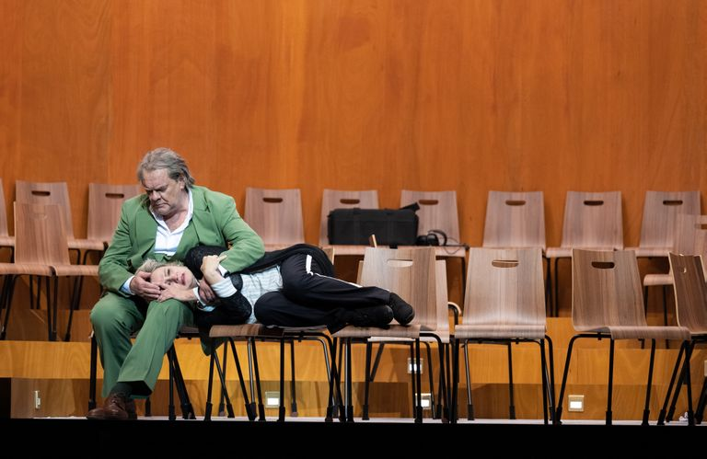
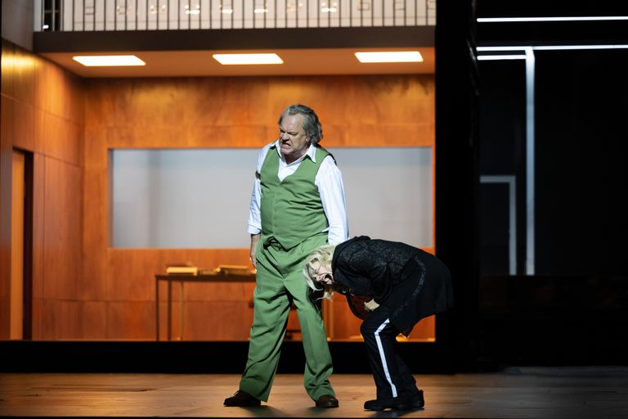
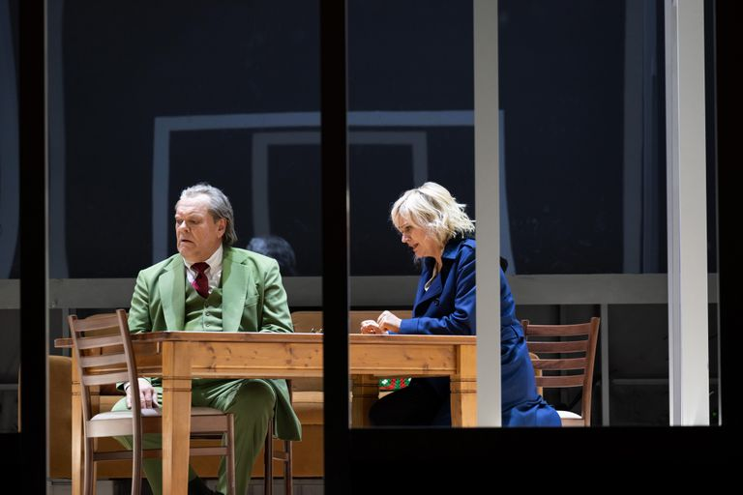
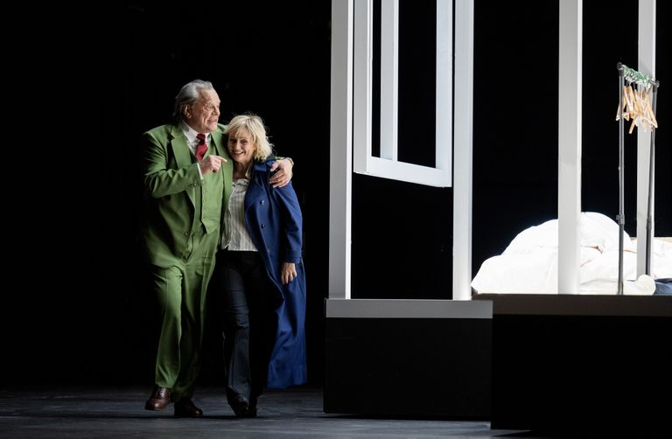
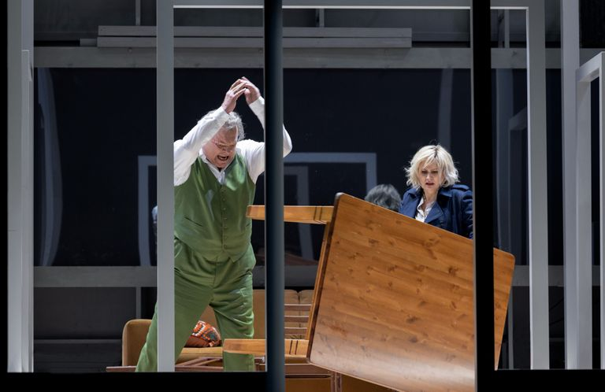

Slide 38
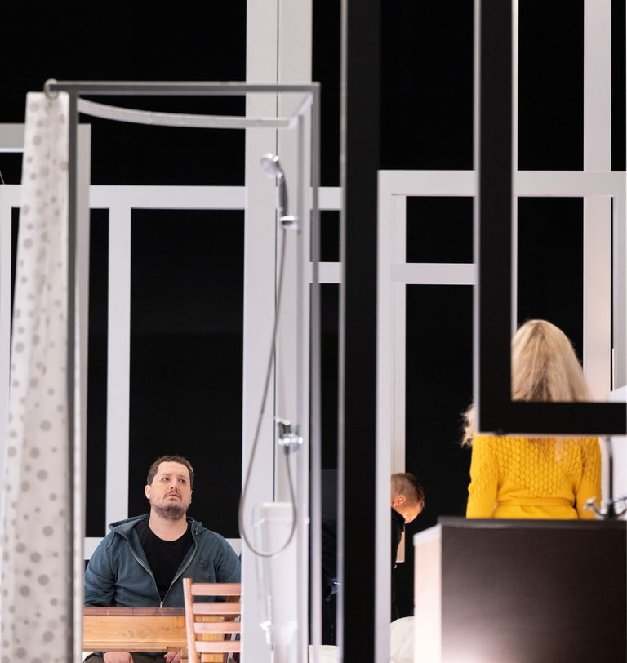
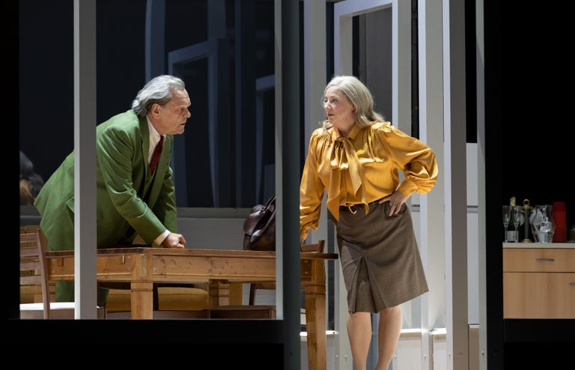
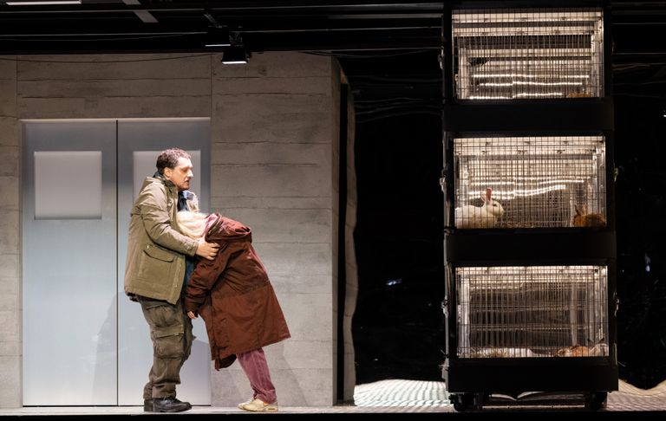
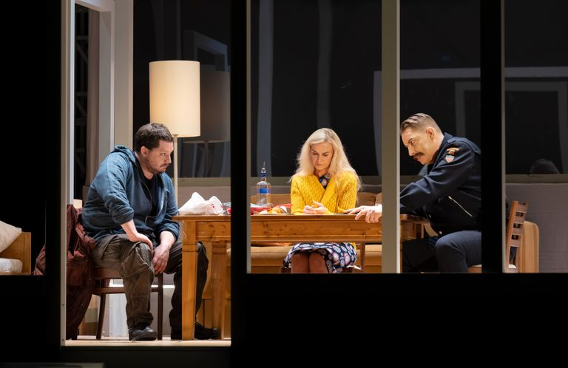

Slide 39
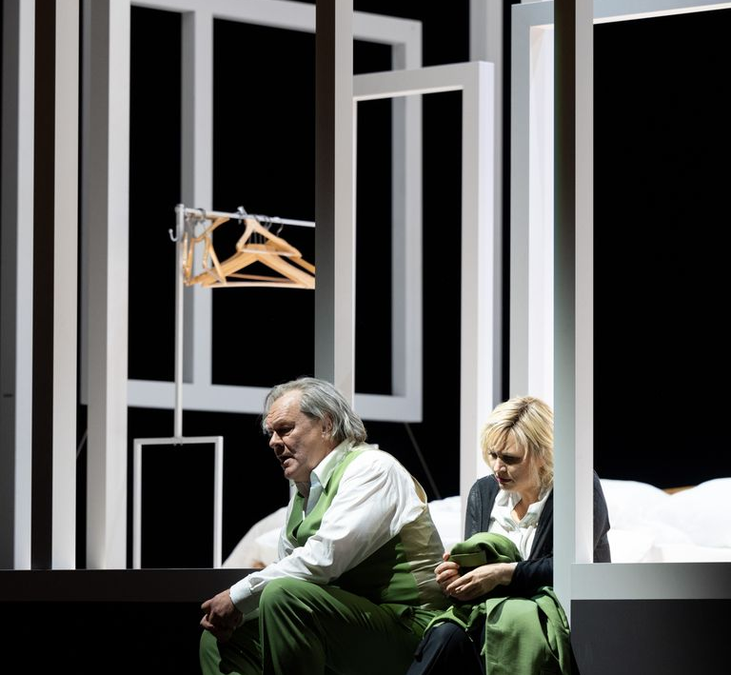
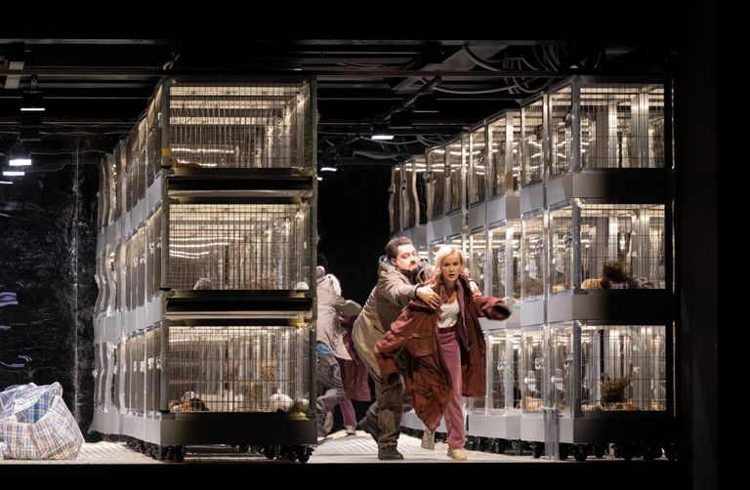
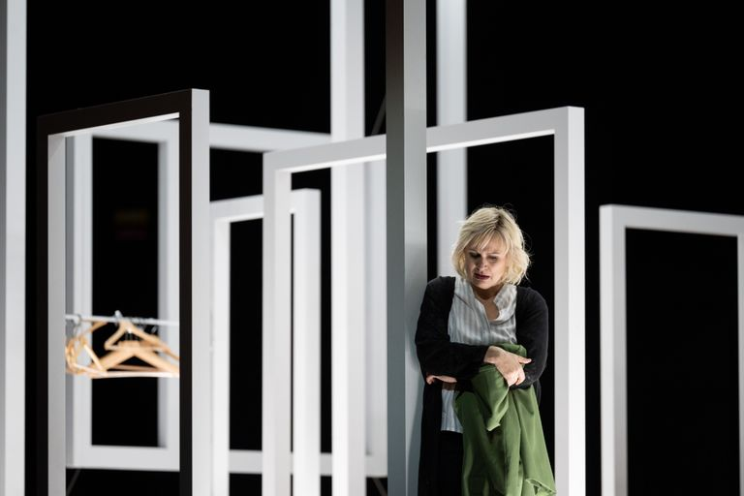

Slide 41
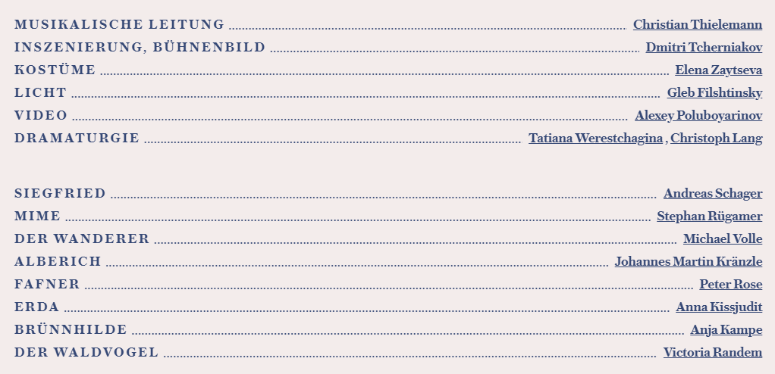

Slide 42

齐格弗里德已成为从来不知畏惧的青年。母亲齐格琳德生下他后便已去世，齐格弗里德被侏儒米梅抚养成人。在这里，故事又扯到了指环。原来，米梅是那个在莱茵河偷走黄金又被沃坦抢走指环的尼伯龙根侏儒的弟弟，他抚养齐格弗里德目的是要他成人后杀死占据指环的巨人，替自己抢回指环从而得到财富和权势。然而，这个卑劣猥琐的侏儒却始终得不到齐格弗里德的尊重。
沃坦化装成流浪汉来到这里，告诉米梅只有齐格弗里德才能把那把断剑重新打造成新的诺顿剑，只有用诺顿剑才能战胜化成大蛇的巨人，只有杀死巨人才能得到指环。沃坦暗示米梅也会被齐格弗里德杀死，米梅则暗自盘算用药酒毒死齐格弗里德并占有指环。看看，一扯到指环，立刻杀机四伏!
齐格弗里德手提亲自打造好的诺顿剑去寻找巨人，经过一片森林。乐队在此时奏出著名的《森林的飒飒细语》，难得的静寂，优美的境界，可惜只有片刻。
齐格弗里德奋力杀死大蛇，当他触到大蛇的热血后，忽然能听懂小鸟的话了。听着小鸟的指引，齐格弗里德拿到指环，杀死心怀毒计的米梅，来到布满烈焰的荒山上，唤醒沉睡的布伦希尔德，英雄和美人沉醉在爱情之中。

Slide 43
简介 Introduction
齐格弗里德(Siegfried)，德国音乐家瓦格纳著名的连篇乐剧《尼伯龙根的指环》的第三联。由三幕构成，这部乐剧在《尼贝龙根的指环》全剧中是最具有英雄性格的，同时也最具有朴素抒情的牧歌风味，所以它的音乐洋溢着生机与活力。瓦格纳的管弦乐法在此以光辉的自然色彩描绘《指环》中比较轻松的层面，但有关米梅的场景、沃坦痛苦的心理挣扎以及布仑希尔德苏醒的描写，仍充满戏剧性的对比。
齐格弗里德(德语：Siegfried)，中世纪中古高地德语史诗《尼伯龙根之歌》的英雄，理查德·瓦格纳著名歌剧《齐格弗里德》、《诸神的黄昏》的主角。齐格弗里德与北欧神话传说英雄西居尔(古诺尔斯语：Sigurðr，Sigurd)是同源人物。
剧情简介
齐格弗里德由阿尔贝里希的兄弟米梅抚养长大，他将齐格蒙德遗留的宝剑碎片铸成新的武器。按照米梅的如意算盘，齐格弗里德可以拿这把剑除掉化身为大蛇的法夫纳。但他最后想以毒酒害死齐格弗里德时，却没有料到齐格弗里德沾到龙血后能够听懂鸟语，从而识破他的阴谋，并一剑将米梅刺死。齐格弗里德带着指环跟随飞鸟的指引，上山要去寻找沉睡在岩石上的布仑希尔德，但半路遭到沃坦的阻拦。齐格弗里德一刀砍断了沃坦的枪，他的权力也随之消失。齐格弗里德大步跨进烈焰，唤醒沉睡中的布仑希尔德并和她结为夫妻。
第一幕：
前奏曲沉稳平缓的旋律引出"沉思的动机"，这个动机表现了米梅的密谋，接下来的音乐都环绕着这个动机展开。首先弦乐奏起了"尼伯龙根的动机"，此处音乐慢慢生动起来，接着是管乐的"指环的动机"，暗指米梅的目的，到达高潮的时候小号吹出的"剑的动机"，渐缓。
森林中的一个洞穴里，终日传出敲打铁器的声音，尼伯龙根族的侏儒米梅正在铸剑，可是不管他用什么方法，他每铸好一把剑就被齐格弗里德 (Siegfried，男高音)弄段。米梅希望齐格弗里德能够杀死变成大蛇的法弗纳，为他取得指环，因此他急于早日造出把新剑("沉思的动机"/"宝剑的 动机"/"瓦哈拉的动机")。这时，披着兽皮的齐格弗里德进来("号角的动机")，见他牵着捕获的一头熊，米梅吓得滚倒在地，而齐格弗里德则觉得有趣，直 到米梅表示新剑已铸好，齐格弗里德才将大熊放回森林。然而新剑又被齐格弗里德击碎了，他责怪米梅无用("青年人力量的动机")。伤心的米梅哭着讲起他是如 何养育齐格弗里德的("米梅的动机"/"美的动机")，但齐格弗里德早已听得不耐烦了("齐格弗里德的动机")，他说自己一点也不喜欢米梅，指出米梅面目 可憎，他们两个人长得不一样，并说林中的野兽都成双成对，齐格弗里德问起父母的事情("向往爱的动机")。米梅无奈，终于说出实情("养育之歌")，多年 前他救了一个在森林中昏倒的女人，她在山洞中生下齐格弗里德后不久便死了，那女人的名字叫齐格林德，至于他父亲则不知是被谁杀害的。齐格弗里德说没有证据 自己无法相信("剑的动机"/"沉思的动机")。米梅拾起地上折断的剑说是齐格蒙德的遗物("剑的动机")，齐格弗里德仔细的审视起断剑，并要求米梅必须 将剑铸造成新的。齐格弗里德走出山洞("流浪之歌"，"年轻人力量的动机")，他心里想一等剑铸好就离开米梅，要过像鸟一样自由的生活。
无法铸好剑的米梅感到沮丧("绝望的动机")，扮作流浪者的沃坦出现在他面前("流浪者的动机")，他请米梅问他三个问题，愿以自己的头颅作赌注 ("契约的动机")。米梅便问("沉思的动机")：那个种族住在黑暗的地下?沃坦回答说：是尼贝尔海姆的尼伯龙根族的侏儒。并且他还讲出抢走莱茵黄金的阿 尔贝里希，以及拥有魔力的指环("指环的动机")。米梅的第二个问题是("巨人的动机")：地上住着哪一族类?回答说：巨人，受到阿尔贝里希的诅咒，弟弟 法弗纳为了指环杀了哥哥法索尔特，现在变成一条巨蛇看守尼伯龙根的财宝("蛇的动机")。第三个问题是("瓦哈拉的动机")：天上为谁的领地?流浪者回答 他：沃坦，他与众神住在瓦哈拉统治世界。流浪者答对了米梅的三个问题，现在轮倒他问米梅("维尔塞的动机")：这世上哪一族的人血亲间互相残杀?米梅回答 道：维尔塞族，他讲到齐格蒙德是沃坦的儿子，是沃坦亲手葬送了他，现在维尔塞族中最勇敢的人是齐格蒙德的儿子齐格弗里德。沃坦再问("剑的动机")：有一 个尼伯龙根人将齐格弗里德养育成人，想靠他杀死巨人取得指环，齐格弗里德要用什么武器才能打赢大蛇?回答说是齐格蒙德留下的一把断剑。最后一个问题是(" 齐格弗里德的动机")：谁能够重新铸好这把剑?这下米梅为难了，他答不出来("绝望的动机"/"年轻人力量的动机")。最后流浪者预言道会有一个英雄将剑 铸好，并说米梅的性命将失在这个人的手上("齐格弗里德的动机")。
流浪者走后，米梅坐在地上发呆，心里十分恐惧("火焰的动机"与"蛇的动机"，恐惧的物化)。齐格弗里德哼着歌回来，他看到米梅奇怪的表现就问他怎 么不铸剑，神志不清的米梅却只一味说着恐惧，齐格弗里德便问他什么是恐惧。这时米梅清醒过来，他讲起火焰与变作大蛇的法弗纳，而齐格蒙德毫无畏惧，他只是 催米梅快快铸剑好让他早日出外闯荡，学习恐惧。见米梅无意铸剑，齐格弗里德便自己动起手来，他一边生火一边唱起了"锻造之歌"("号角的动机"/"诺顿克 的动机")，他奋力挥起了铁锤，每一下敲打都激得火星四溅("年轻人力量的动机")，剑浸入水里发出嗤嗤的声音，火光照亮了他充满喜悦的脸。眼看剑将铸 成，米梅便在心中盘算，他想等齐格弗里德杀死大蛇后就骗他喝下毒药，乘他昏睡，自己再将他杀死，于是在一旁开始煮一锅加入毒药的汤。终于剑铸成了，齐格弗 里德高举起剑欢呼，一剑劈去，竟将铁砧劈成两半("剑的动机"，"诺顿克之歌")。
第二幕：
前奏曲提琴与定音鼓奏出"巨人的动机"的变型，以此代表法弗纳，接着低音号加入进来，奏出预示危险的"蛇的动机"，之后是木管的"指环的动机"与长号的"诅咒的动机"，结尾处，"憎恨的动机"将旋律推向高潮。
黎明前，森林的深处，法弗纳的洞穴口。阴影中，阿尔贝里希窥探被夺去的宝藏，一心想要再夺回来("憎恨的动机")。风吹开了树枝，一缕光照射过来， 沃坦穿着流浪者的衣服出现，阿尔贝里希认出了他，怨恨的咒骂他，沃坦说出米梅的阴谋后离开。这时齐格弗里德与米梅走来，阿尔贝里希立刻躲起来。米梅对齐格 弗里德描述着大蛇的可怕之处，但齐格弗里的觉得厌烦，便赶他走，米梅退到不远处，心里希望齐格弗里德与法弗纳同归于尽。齐格弗里德坐在一棵树下等待大蛇醒 来，他忧愁的想起了自己的身世("维尔塞的动机"的变型)，这时森林中发出微微萧萧的响声打断了他("森林的窃窃私语，Waldweben"，常在音乐会 上单独演奏)。清晨万物苏醒的声音令他着迷，小鸟聚在他身边唱着听不懂得歌("小鸟的动机")，想回应它们齐格弗里德吹起了用芦苇作的笛子，却无法模仿鸟 鸣声，便吹响了自己的号角("号角的动机"/"齐格弗里德的动机")。嘹亮的号叫声惊醒了大蛇，它爬出洞穴("蛇的动机")，齐格弗里德走上前问他何为恐 惧，大蛇便张开嘴露出獠牙威胁他("巨人的动机")，接着他们打起来。最后，齐格弗里德把剑插入大蛇的心窝("剑的动机"/"齐格弗里德的动机")，巨蛇 痛苦的卷曲起来大声咆哮("憎恨的动机")，当它倒下的时候血溅在齐格弗里德的手上，他把手指举到唇边舔，一瞬间，他听懂了小鸟的语言。小鸟告诉齐格弗里 德指环和隐形头盔的事情，齐格弗里德谢过它们，走进洞中寻找。
米梅跟在齐格弗里德的身后走出来，阿尔贝里希拦住他，两个人争执起来。这时齐格弗里德带着指环与隐形头盔从洞中走出来("指环的动机"/"莱茵黄金 的动机"/"少女的动机")，看见他阿尔贝里希恐惧的溜走。小鸟飞过来，它们叮咛齐格弗里德要当心米梅。米梅端着有毒的汤走来，他强迫齐格弗里德喝汤，看 穿他的齐格弗里德一剑将他刺死("号角的动机"/"尼伯龙根的动机"与"诅咒的动机")。齐格弗里德疲倦的靠着树坐下，他感到十分孤独，他抬头问树上的小 鸟在哪里他能找到一个朋友(变化过的"号角的动机")。小鸟唱起关于沉睡在被烈火包围的岩石山上的布仑希尔德的故事("小鸟的动机")，这打动了齐格弗里 德，他请求小鸟带他去找布仑希尔德("喜悦的动机")。
第三幕：前奏曲,"自然的动机"与"女武神的动机"融合，"契约的动机"解释了布仑希尔德沉睡的惩罚，并隐含着"众神黄昏的动机"，背后伴着女武神在空中骑马的声音，"命运的动机"作为高潮结束前奏曲。
岩石山荒凉的山脚处。阴郁的黑夜，暴风雨肆虐。扮作流浪者的沃坦唤醒沉睡中的智慧女神埃尔达("埃尔达的动机")，他询问众神的未来。智慧女神的周 围缠绕着光的丝线，她睁开眼睛，只说齐格弗里德与布仑希尔德能够摆脱诅咒("爱情的动机")，对于众神的命运却避不作答("瓦哈拉的动机")。失望的沃坦 十分苦闷只得将埃尔达送回梦乡，他已厌倦了与命运抗争，他隐隐的感到有一种新的力量将改变现状，神的时代正在衰败。
小鸟引着齐格弗里德来到岩石山("小鸟的动机")，沃坦执枪横加阻拦，急于见到布仑希尔德的齐格弗里德觉得讨厌，便挥剑去劈("剑的动机")，没想 到竟砍断了象征众神之王沃坦权利与力量的长枪，沃坦看着齐格弗里德满意的离去("契约的动机")。山顶上一圈火焰熊熊燃烧("火焰的动机"/"洛戈的动 机")，红色的火光照亮了黑夜，齐格弗里德吹响了他的号角，无畏的踏进烈火中("齐格弗里德的动机")，火焰在他的面前消退，最后化为了云烟飘散。天空变 得晴朗，齐格弗里德发现了在盾牌下沉睡的布仑希尔德("女性的动机"/"安眠的动机")，他将盾牌搬开，用剑割开头盔("剑的动机")，终于看见美丽的布 仑希尔德("福瑞雅的动机"/"弗里卡的动机")，这是他第一次看见女人，心里又惊又喜("维尔塞的动机"/"喜悦的动机")，情不自禁的府身亲吻布仑希 尔德。布仑希尔德醒来，唱起了赞美阳光的歌("觉醒的动机"/"感谢的动机"/)。凝固的美丽慢慢生动起来，金色的头发在风中飞扬，眼神高贵，布仑希尔德 问将她唤醒的英雄是谁("齐格弗里德的动机")，齐格弗里德说出了自己的名字("命运的动机")。两个人相互凝视，心里欢喜，说着甜蜜的话语("热情的动 机")，接着布仑希尔德讲起了往事，她是如何违抗沃坦来帮助齐格弗里德的父母("维尔塞族的动机"/"申诉的动机")，以及齐格蒙德与齐格林德之间的爱 情，还说了瓦哈拉天宫的情形(变化后的"瓦哈拉的动机")。齐格弗里德的心已经陷入了爱情，可是这种陌生的感情令他不安("为难的动机")，而布仑希尔德 也在为被永远的驱逐出女武神行列的命运感到悲伤，但强烈的爱情驱散了他们心中的阴影("纯洁的动机")，人性中美好的感情如一道暖流注入彼此的心中("幸 福的动机")，两个人立下了永远相爱的誓言("爱情的动机")。

Slide 45
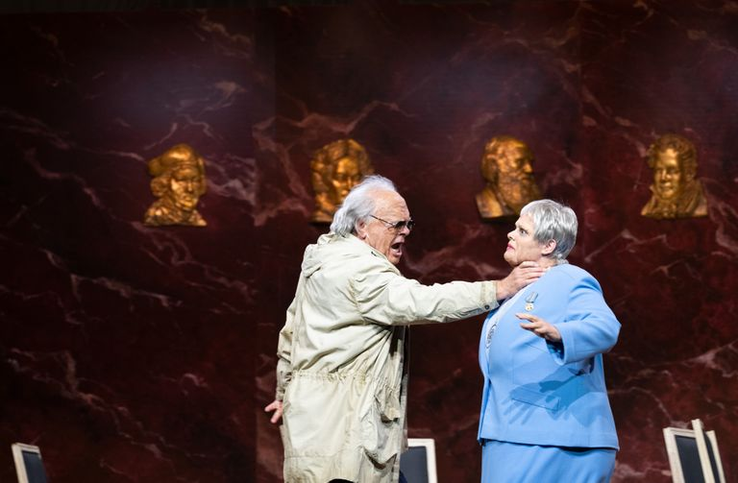
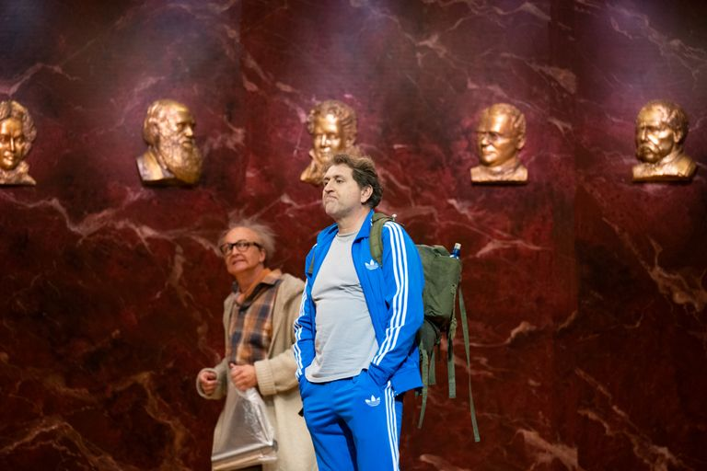
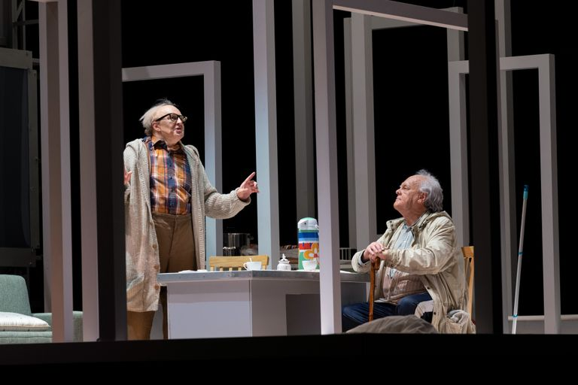



Slide 46




Slide 47





Slide 49


Slide 50

天上，三位命运女神一边编织命运之绳，一边议论神界的种种不祥之兆。突然，命运之绳断了，听众的心也随之一紧：这意味着什么呢?
场景换到人间，来到莱茵河畔贡特尔的城堡。城堡中的三个人正在商量一件事：贡特尔是城堡的主人，旁边是她美丽的妹妹古特鲁尼。兄妹俩还有一个同母异父的兄弟哈根，事情就将坏在他的身上。原来哈根的父亲就是在莱茵河底偷走黄金的那个尼伯龙根侏儒，阴险残忍的哈根正在设计一个夺取指环的阴谋。
三人迎接到齐格弗里德，让他喝下迷魂药酒。失去记忆的齐格弗里德迷迷糊糊地爱上了古特鲁尼，他与贡特尔歃血盟誓结为兄弟并许诺把带着指环等他回去的布伦希尔德许给贡特尔，哈根则在静看阴谋成功，等待夺取指环。
齐格弗里德从布伦希尔德手上抢回指环，把她交给贡特尔。婚礼上，愤怒的布伦希尔德发誓复仇，并告诉哈根从背后才能杀死齐格弗里德。
无敌的英雄齐格弗里德终于死在哈根的阴谋中，伴着著名的《葬礼进行曲》，众人把当抬回城堡。为了争夺指环，哈根杀死哥哥贡特尔，迫不及待地去摘取英雄手上的指环，突然，英雄的手臂高高举起，哈根惊骇的不知所措。
布伦希尔德知道了这一切都源自他的父亲——众神之王沃坦对指环的占有欲望后，命令把齐格弗里德放到莱茵河边的柴堆上，点燃熊熊大火，带着指环骑上战马跳进火中，随英雄而去。
被烈焰净化的指环重新回到了莱茵河，不顾一切跳进河里抢夺指环的哈根被滔滔的莱茵河水吞没，沃坦的沃尔哈拉神殿在大火中轰然坍塌。
经过一系列天上人间的悲剧后，受到诅咒的财富和权势化成了永恒的虚无。在充满回忆色彩的音乐中，指环又变成莱茵的黄金，世界又回复到平静

Slide 51
序幕
前奏曲旋律缓慢的流转，出现"觉醒的动机"，"波浪的动机"以及"埃尔达的动机"。
布仑希尔德之岩，夜神秘的气息向无尽之处蔓延。三位灰发的命运女神(Norns，女高音/次女高音/女低音)一边编织金色的生命之线("命运女神的 动机")，一边说着过去的故事。讲到未来的时候，其中的一个女神预言道沃坦将用那支被齐格弗里德砍断的长枪刺死火神洛戈("瓦哈拉的动机")，瓦哈拉将变 成一片火海("瓦哈拉的动机")，神界的末日来临("命运的动机")。这时，金线缠绕起来，为了理清线，三个人向不同的方向用力，命运之线突然断开("众 神黄昏[1]的动机")。惊恐的女神们拾起断线去找她们的母亲智慧女神埃尔达("诅咒的动机"/"安息的动机")。
齐格弗里德全副武装出现，布仑希尔德拉着她的骏马走在后面("女武神之骑的动机"/"布仑希尔德的动机"/"英雄的动机")。他们正在热烈的相爱， 并订下了婚约，齐格弗里德将从巨人处得到的指环戴在布里希尔德的手上，布仑希尔德将自己还是女武神时候所骑的骏马格雷茵(Grane)送给他。齐格弗里德 向她告别，他要去山下探险，布仑希尔德目送爱人远去("爱的动机")，山下传来了齐格弗里德的号角声("无畏的动机")。
幕间曲,管弦乐描述出齐格弗里德在莱茵河上的航行("英雄的动机"/"莱茵黄金的动机")。
第一幕
莱茵河畔，杰比孔人的城堡。城堡的主人龚特尔(Gunther，男中音)、他美丽的妹妹古特鲁妮(Gutrune,女高音)和他的异父兄弟哈根 (Hagen，阿尔贝里希的长子，男高音)在谈话("哈根的动机"/"杰比孔的动机")。哈根是个诡计多端的人，跟父亲阿尔贝里希学得了魔法，并且知道指 环的故事。现在他正在讲沉睡在烈火中的布仑希尔德的故事，赞美她的容貌，说只有最勇敢的人才能够得到她，这激起了龚特尔对于布仑希尔德的兴趣。但是龚特尔 为如何得到美人感到烦恼，狡猾的哈跟隐瞒了齐格弗里德与布仑希尔德已成婚的事实，安慰龚特尔说可以请齐格弗里德帮忙。接着他便谈起了齐格弗里德的英勇事 迹，说他能够越过烈火带出布仑希尔德，一旁的古特鲁妮的心中对那未曾谋面的英雄生出了向往之情。哈根他交给古特鲁妮一剂忘情水要她给齐格弗里德吃("迷药 的动机")，这药水使齐格弗里德忘记布仑希尔德而热恋上古特鲁妮。
不久，齐格弗里德坐一条小船到来，哈根热情的欢迎他。看见齐格弗里德，古特鲁妮彻底的爱上了他，心中原本有的一点犹豫也消失殆尽，她立刻退下去准备 将哈根给她的药水掺进招待客人的酒中。龚特尔赞美齐格弗里德的英姿，说愿意把家族交给他管理，齐格弗里德表示身边除了隐形头盔没有带什么贵重的东西来交 换，尼伯龙根的宝藏还在巨人的山洞中，至于戒指他已送给一位女子。这时古特鲁妮捧着酒壶出现("古特鲁妮的动机")，她倒了一杯酒献给齐格弗里德向他致 意，齐格弗里德庄重接过酒杯，当他喝下这杯中之物，瞬间，他忘记了布仑希尔德，以及他们的爱。他抬眼，看到面前美丽的古特鲁妮，着魔般的爱上了她，他询问 她的名字，并立刻向她求婚。龚特尔说起自己的心上人布仑希尔德，这个名字现在对于齐格弗里德来说毫无意义，当他听完龚特尔的烦恼，表示自己愿意冲进火中为 龚特尔带回布仑希尔德，只要龚特尔肯将妹妹嫁给他。于是两个用刀划开手掌("契约的动机"/"诅咒的动机")，将各自的血滴在酒中，立誓结为兄弟，并喝下 了混着血的酒("哈根的动机")。接着，齐格弗里德与古特鲁妮告别，动身去为兄弟带回妻子。
岩石山上，布仑希尔德看着手上的指环思念起齐格弗里德("齐格弗里德的动机")，甜蜜的回忆令她的唇边露出了笑容。这时一个女武神瓦尔特洛德 (Waltraute，次女高音)出现("不愉快的动机")，她请求布仑希尔德把指环归还给莱茵河的少女，以结束诅咒的命运。但布仑希尔德不愿意，因为指 环象征着她与齐格弗里德的爱情，她不舍得("爱情的动机")。女武神离开后，天空昏暗起来，暴风雨降临。
远处传来了齐格弗里德的号角声，布仑希尔德高兴地准备去迎接，却见一个陌生的人跳进火焰中，那是戴着隐形头盔变作龚特尔的齐格弗里德("隐形头盔的 动机"/"杰比孔的动机")。布仑希尔德想借指环之力保护自己，但是齐格弗里德征服了她并抢走指环("诅咒的动机")。那一夜他们两人在山洞中度过，为了 忠于兄弟，齐格弗里德将剑插在他与布仑希尔德的当中以示清白("剑的动机"/"布仑希尔德的动机")。
第二幕
前奏曲,"憎恨的动机"自始至终控制着旋律，呈现了复杂与不安的感情。
杰比孔城堡的大厅。月光朦胧，哈根靠着一根石柱睡觉，他手中握着长矛，梦中他看见了自己的父亲阿尔贝里希，侏儒吩咐自己的儿子一定要从齐格弗里德手中夺得指环("谋杀的动机"/"诅咒的动机"/"指环的动机")。
天亮了，齐格弗里德归来，他对众人诉说自己的成功，并要哈特准备婚礼，于是哈根吹响号角召集臣民("杰比孔的动机"/"婚礼喧闹的动机")。不久龚 特尔带着脸色苍白的布仑希尔德出现，莱茵河两旁的人群热烈的欢迎他们，龚特尔宣布说自己与布仑希尔德、古特鲁妮与齐格弗里德将在今晚一同举行婚礼。听到齐 格弗里德的名字，布仑希尔德惊讶的抬头，果然看见他就在不远处，布仑希尔德激动的盯着他看，不知所措的走向他，但又立刻恐惧的退回来，而旁边的龚特尔感到 奇怪("命运的动机"/"沉思的动机")。忘记一切的齐格弗里德平静的问：布仑希尔德怎么了?布仑希尔德几乎要昏倒了，她绝望的想：齐格弗里德不认识我 了。看她身体摇晃，齐格弗里德伸手扶她，这时布仑希尔德看见了他手上的戒指("指环的动机"/"诅咒的动机")，她明白了那个从她手中夺走指环的人不是龚 特尔，而是那个送同一个指环给她的人，她的丈夫("憎恨的动机")。但她不知道哈根的诡计，看到爱人要娶古特鲁妮令她嫉妒，她转头向龚特尔讨指环，见他茫 然便嘲笑他受骗上当，并说出了自己与齐格弗里德的婚约("申诉的动机"/"憎恨的动机")。在场的众人惊讶的叫起来，齐格弗里德否认了布仑希尔德的话，为 了证明他说的是实话，他指着哈根的枪发誓("谋杀的动机"与"哈根的动机")，如果他说的是谎话，他必死于这枪头之下。布仑希尔德气得脸色青白，大步走到 人圈中来，把齐格弗里德抓住枪头的手推开，用自己的手握住枪头。"令名的守护者，神所用的武器啊，" 她高声喊道，"我要谨以钢铁的尖头致齐格弗里德于毁灭，我必祝福你那致他于毁灭的尖头，因为他背弃了所有他的誓约，他以证明他是一个背信的人了。"
当人们散去，龚特尔，布仑希尔德与哈根三个人留在大厅中，他们各怀心事("怀疑的动机"/"憎恨的动机"/"谋杀的动机")。哈根一边对布仑希尔德 表示同情，一边激尊严受损的龚特尔去杀齐格弗里德，但他顾虑到妹妹，布仑希尔德便责怪他懦弱。哈根向布仑希尔德打听齐格弗里德的弱点，布仑希尔德说在他的 背后有一块致命的要害。于是哈根提议明天一起狩猎，当齐格弗里德冲在前面的时候，就用枪刺他的背，并对外人宣布是被野猪咬死了。另外两个人同意。这时，齐 格弗里德与古特鲁妮头戴花冠，携手出现在门口。盛大的婚礼开始("婚礼喧闹的动机")，看着自己亲手指导的好戏上演哈根邪恶的笑着。
第三幕
前奏曲延续了上一幕的婚礼动机，并用"号角的动机"引出本幕。
莱茵河畔的森林。狩猎中，齐格弗里德跑得太快，现在正在岸边等待其他人。莱茵水仙游到他面前，求他归还指环，并说指环会带来死亡，不知恐惧为何物的 齐格弗里德没有理她们，被拒绝的少女们消失在水中。号角声带来了龚特尔与哈根，他们的侍从摆出酒席，哈根递给齐格弗里德一杯酒，并要他讲一些自己有趣的经 历。齐格弗里德于喝了一口酒开始讲，但哈根在那酒中加了令人恢复记忆的药汁，一边讲他一边回忆起布仑希尔德，于是脱口而出说自己是布仑希尔德的丈夫，龚特 尔听得震惊。两只乌鸦从他们的头上飞过，哈根问他是否能听懂乌鸦的语言，齐格弗里德转头去看乌鸦(" 诅咒的动机")，哈根乘机把他的枪尖向着齐格弗里德的背上刺去("死的动机")。齐格弗里德用他最后的全副力量把他的巨盾举起，正要向哈根抛去时，他已力 竭，盾落下来，他倒在盾上("命运的动机")。众人惊恐的叫起来，哈根面无表情的离开，齐格弗里德用最后一丝力气呼唤布仑希尔德的名字("爱情的动 机")，他看到布仑希尔德在向他招手("命运的动机")。众人悲哀地、木然地围绕齐格弗里德的尸体站立着。天已黑了，月亮在这场面上放射着青白凄凉的光。 听从龚特尔的默默的吩咐，侍从们把齐格弗里德的尸体抬起，走成一行庄严的行列，抬过了山坡("齐格弗里德的送葬进行曲")。
杰比孔城堡大堂。古特鲁妮深夜谛听，盼望听见一些表示狩猎归来的声音。哈根狠毒地报告古特鲁妮说齐格弗里德已经死了。她听了之后，伤心得几乎要发疯 了，她对龚特尔大加责骂。龚特尔指此事为哈根所为，哈根却毫不在意，并且向龚特尔要求齐格弗里德的指环。龚特尔不答应，哈根立刻拔剑相向，交锋没有多久他 就把龚特尔杀死了。他刚刚要从齐格弗里德的手指上取下那指环的时候，那死者的手忽然做出威吓的样子举了起来，众人--连哈根也在内--都被吓倒了。布仑希 尔德神情庄肃地从后面走了上来。当她在莱茵河畔眺望的时候，她从莱茵水仙的口里得知哈根的毒计，才明白自己和齐格弗里德都成了牺牲者;她的神态因带着悲壮 的气魄而愈显得高贵。在她心目中，古特鲁妮的悲哀不过是幼儿的啼哭而已。当古特鲁妮发觉迷药使齐格弗里德忘却的是布仑希尔德时，她神魂迷乱，倒在龚特尔的 身上。哈根倚枪而立，沉湎在毒辣的遐想里。布仑希尔德庄严地转身向着众男女们，吩咐他们堆起火葬的柴堆来。管弦乐发出魔焰的动机的颤动的和声，女武神之骑 的动机在其中掠过。那时布仑希尔德的容貌因爱的力而显出特异的表情，她注视着那死去的英雄。在爱的谈话的动机中，回想起以往的柔情。她的目光从死者的身上 移到天上，在瓦尔哈拉与布仑希尔德的申诉两个动机的乐声中她痛骂神界的不公。诅咒的动机以后，在布仑希尔德说出："安息吧，你!安息吧，你!啊，神啊!" 的时候，我们可以听到瓦尔哈拉的动机与神界的危机的动机美丽地结合在一起。瓦尔哈拉天宫将归没落了，以人类的爱替代了贪婪的时代即将开端了。只有到了那 时，沃旦的危机才告结束。造成这种剧烈的变化的是布仑希尔德将以自身的牺牲赎清从莱茵女仙手中攫取莱茵黄金以来神所犯的一切罪过。布仑希尔德在悠美的流动 的莱茵河水的音乐中，说出她是如何从莱茵女仙那里得知哈根的毒计的。她把那指环戴在手指上，然后转身向搁置着齐格弗里德的遗体的柴堆。她从人群中一人的手 中夺取了一枝巨大的火把，抛在柴堆上，柴堆立刻燃起了熊熊的火焰。她殉身的时机越来越迫近了，赎罪的动机越来越显著起来。布仑希尔德骑上了她那匹神驹(格 雷茵)。当那雷电交加的时候，它常驮着她在云间飞驰而过。那马一跃就把她带进灼灼的柴堆中去。莱茵的河水泛滥着，顺着水流，莱茵女仙游到了火堆的旁边，她 们从布仑希尔德的指间把指环取去。哈根看见全盘计划的目的物被她们得去了，立刻跳进水中追踪在她们后面。其中有两个女仙用手臂绕住他的颈子，把他拖进了洪 流，另外一个女仙得意洋洋举起了那指环。天上照耀着一片浓重的红光，诸神的黄昏到了。神权时代已经到了末日，瓦尔哈拉天宫在烈火中燃烧。代表它的那庄严堂 皇的动机再度写响出，但好像是些颓垣残壁一样，在舍身赎罪的动机面前崩溃了。齐格弗里德的动机在管弦乐中发出了巨响，随后舍身赎罪的动机再度发现，鄙陋的 神国灭亡了。一个新的时代，人类的爱高于一切的时代，因布仑希尔德的舍身而现出了曙光。

Slide 53
相关背景
北欧神话，最著名的莫过于“诸神的黄昏”，即神话的最终章。这场神话史上最为凄美的战役所描述的场面已然达到当时人类想象力的临界点。
在世界各国的神话中，毁灭神话都是一个重要的母题。但在各国的毁灭神话中，大都表现的是神毁灭自己创造的人类世界的主题，毁灭方式也主要以洪水与干旱为主。同时它们大都出现在神话的开始部分，反映的是人类先祖对自然的恐惧与对生命起源的原始探索。但在北欧神话中，由于北欧特殊的地理环境，北欧的先民们很少受到洪水等自然灾害的侵袭，因此他们的毁灭神话也没有以自然力为主题，出现地点也在神话的最后部分。但最为特殊的，是它们的毁灭神话不仅只毁灭了人类的世界，所有的神祗与他们的家园也在这场惨烈的战争中彻底覆灭，同时这场毁灭又是在神创造世界时便已注定的，谁也无法避免，谁也无法阻拦。因此，从北欧神话的一开篇，它的悲剧性便已被牢牢锁定，而最终的这场“诸神的黄昏”将这幕悲剧推向了一个灿烂而残酷的高潮。
一切的开始始于光明之神巴尔德之死，这个万物与诸神的宠儿英俊而光彩四射，以至于世间的一切都对他发下了决不伤害他的誓言，但在洛奇的教唆下，却有一棵弱小的槲寄生没有对巴尔德发誓，但最终在诸神的庆典上，黑暗之神霍德尔正是用它杀死了巴尔德。此后，又是洛奇，在万都为巴尔德之死哭泣的时候，挑唆煤炭巨人没有为巴尔德垂泪，最终导致他无法回归神界，从此天地之间去了光明，变得萧索而黑暗，而“诸神的黄昏”，也随着他的死，无可避免地降临了。
在整个宇宙，首先降临的是三个寒冷而漫长的冬季，太阳失去了热力，四面八方都吹来了强劲的寒风。各个世界中间都爆发了可怕的战争，兄弟父子互相残杀，世风道德堕落败坏。在这三个冬季里，原来人们奉为信仰的对父母的尊敬，对儿童的爱护，都无情的消失了，代之而起的是人人自危和极端的自私自利，暴力和混乱在不断的孳生和漫延。接着这样的三个冬天，又有三个更为黑暗而漫长的严冬，称为芬布尔之冬。在芬布尔之冬，春天、夏天、和秋天都消失了，所有的日子都是寒冷而黑暗的冬天。
那时世界上一切和平、宁静和美丽都消失了，无论在神国还是在人间，以往的那种静谧和安然的景象不复再现，亚萨园的青春女神伊敦也忽然从宇宙树尤加特拉希上跌落下来，消失得无影无踪。太阳和她的儿子月亮在芬布尔之冬显得暗淡而疲惫，终于被追逐他们的恶狼斯科尔(妒忌)和海惕(贪婪)吞吃了。在他们被吞吃掉以后，整个世界落入了无尽的黑暗中。而且因为世界不复有阳光的热力，而变得更寒冷了。从四面吹来的风也夹带着雪花和冰霜。星星也纷纷地从天上掉落下来。这些原来是众神用火焰国的火星抛到天空上的星星，在落地以后，立刻就熄灭了。
大地在震颤。连绵不断的剧烈的地震使所有的山脉都崩溃了，所有的树木都连根拔起倒在地上，所有的岩石都松软开裂。这样，所以锁住恶魔的绳索和锁链都崩裂了，大群被亚萨神们制服的恶魔都逃了出来，到世界上行其所恶。这其中有恶魔洛奇，洛奇的儿子芬里尔狼，还有地狱的恶犬加尔姆。
同时，大海掀起了汹涌的波浪，海水不断上涨，终于淹过了陆地，淹没了河流和湖泊，也吞噬了山脉和高原。整个世界变成了一片汪洋，无数人类的性命被这样的洪水所吞没。在这个时候，深藏于海底的米亚加德大蛇出现了，它顺着洪水冲上了大地。
滔天的恶浪中，一条大船突然出现了。这是一条用死人的指甲做成的船，船上坐满了巨人中最邪恶的魔鬼，这艘桅杆之高需尽凡人一生之力才可爬到顶端的巨船，冲破惊涛骇浪直奔“诸神黄昏”的战场威格律特旷野而来。巨大的世界树枝叶枯黄，生机式微。
终于，所有的恶魔都聚集起来了。在恶魔的队伍中，巨大的芬里尔狼走在了最前面。他张开的巨口上腭顶住了天空，下腭抵住了大地，而眼睛和鼻孔中同时喷射出蓝色的火焰。紧紧跟随芬里尔狼的是米亚加德大蛇，巨蛇扭动着庞大无比的身躯，和芬里尔狼同样快地飞速前进。同时，从它的巨口中不断地喷散出毒气和毒雾，把整个天地熏得重重恶瘴。
在恶魔队伍行进的时候，天空上方正中突然开裂，来自火焰国莫斯比海姆的巨人们从天而降，加入了队伍。这些火焰巨人骑着火焰之马，不停地向四面八方喷射火焰。率领这些巨人的，正是火焰国的守卫者、象山峰一样高大的巨人苏特。苏特手持的是一把火焰之剑，放射着比太阳还要耀眼的光芒。
在火焰巨人后面，洛奇带领着来自海尔的死亡之国的魔鬼们，手持各种奇形怪状的武器，与霜的巨人一起构成了魔鬼队伍的后翼。这样一支庞大的魔鬼队伍浩浩荡荡地向亚萨园挺进，前去和亚萨神决战。
当众魔一起踏过彩虹桥比弗罗斯特，在恶魔的巨蹄和巨人的铁骑疯狂践踏之后，彩虹桥粉身碎骨，跌落成无数碎片。而魔军的气焰使得巨大的世界树也开始摇晃起来。
当所有这一切正在发生的时候，亚萨园的守卫神海姆达尔站到了高高的围墙上，吹响了示警的号角。海姆达尔用力吹出的号角声浑厚而嘹亮，唤醒了亚萨园中的每一们神祗，使他们斗志激昂。亚萨神们首先聚集在一起，在奥丁的宏大宫殿里开会讨论这一严重的事态。深知众神的最终命运“诸神的黄昏”已经降临的奥丁感到非常的忧郁，他从深宫的密室里请出了智慧的巨人密密尔的脑袋，由仅以脑袋存活的密密尔向众神解释“诸神黄昏”的前因后果，以及正在发生的这可怕的一切的真实意味。
亚萨神在了解到“诸神的黄昏”，即他们的终极命运以后，并没有因为末日的来临而感到恐惧，反而以赴死的壮志和豪气把自己迅速武装起来了。武装起来的亚萨神们首先来到了瓦尔哈拉宫，在那里，奥丁历经数纪为这个时刻准备的英灵战士已经在广场上列起了森严的战阵，无数闪光的盔甲，矛尖和箭头刺破了芬布尔之冬的黑暗。从瓦尔哈拉宫出发，众神率领着死亡战士的浩荡队伍，向决战的战场，威格律特平原进发。
当以芬里尔狼为首的魔鬼大军踏破彩虹桥，前往威格律特大平原的时候，奥丁也带领着众亚萨神和瓦尔哈拉宫的英灵战士，组成气吞山河的浩荡队伍，向这一战场前进。
众神之主奥丁骑着他的八蹄神骏斯雷普奈尔，奔驰在队伍的最前方。他手持雪亮的无敌长矛，身穿白银打造的锁子铠甲，他头上戴着的黄金头盔犹如黑暗中的太阳，指引着众神和死亡战士们的决战之路。在奥丁的旁边，紧紧着随着亚萨神的领袖，力量之神托尔(也是雷神)。托尔站立在由他的仆人驱赶的山羊战车上，身系力量之带，戴着铁手套的双手高举着他的神锤密尔纳，愤怒使他的双目放射出灼人的火焰。在托尔的战车上，还有他的两个儿子，其中之一便是天生神力的马格内。
亚萨神中的勇士，继巴尔德后成为亚萨园王子的夫雷、独手战神泰尔和亚萨园的守卫神海姆达尔并骑奔驰在奥丁和托尔之后，他们的武器雪亮而锋利。所有奥丁的儿子都武装起来，跟随在他们之后。女神也以芙蕾雅和丝格蒂为首，参加了决战的行列。在亚萨神后面，则是无数的英灵战士，他们列成巨大的战阵，犹如汹涌的波浪冲向战场。

Slide 54
在亚萨园中的巨大平原上，正义之师和魔军开始战斗了。一马当先的奥丁首先敌住了万恶之首芬里尔狼，一旁的托尔则立即同米亚加德大蛇展开了激战。众神奋勇向前，各个与魔头们打斗在一起，而英勇的恩赫里亚们则和魔军中无数邪恶巨人混战在一起。
奥丁同芬里尔狼的战斗最为激烈。尽管芬里尔狼庞大无比，力大无穷，奥丁还是用他的长矛奋勇地向它刺杀过去。激烈的战斗进行了极长时间以后，奥丁筋疲力尽，而浑身被长矛刺得伤痕累累的芬里尔狼却魔性大发，猛然张开它的血盆大口把奥丁吞了下去。众神之主、九个世界的统治者奥丁就这样丧失了性命。但是，奥丁的儿子，亚萨神中的大力士维达尔在杀了无数魔军以后，一见其父被恶狼吞吃，立刻上前继续与芬里尔狼恶斗。沉默之神维达尔穿有一双用万年铁铸就的铁鞋，并已经用它踢死了无数恶魔。在他与恶狼斗在酣处时，他趁芬里尔狼大张巨口的时候，用这双铁鞋踏住狼的中腭，又用双手托住其上腭，用力向上顶去。恶狼的血盆大口因此而被维达尔生生撕开，终于倒地死去。维达尔越战越勇，继续找其他恶魔厮杀。力量之神托尔和米亚加德大蛇的战斗同样地异常激烈。托尔挥舞着他的神锤密尔纳，同庞大的魔蛇战斗了无数回合。在漫长的战斗中，托尔不顾巨蛇不断放出的毒雾和毒液，奋勇地靠近魔蛇，从近处向它击去。庞大的巨索多处受伤，却仍然用其恶齿不断反扑。最后，托尔用尽全身力气，大喝一声，一锤向巨蛇的脑部打去，终于击杀了魔蛇。但是，因为长时间的战斗中吸入了太多的毒气，当巨蛇轰然倒地的时候，力量之神托尔也站不住脚跟，沉重地倒退了九步，然后倒地中毒而亡。
被称为“洛奇的敌人”的海姆达尔在战斗伊始就到处寻找他所切齿痛恨的魔鬼洛奇。在他寻找的时候，神通无比的海姆比尔所到之处都躺下了一批巨人的尸体。在击杀了无数霜的巨人和火焰巨人之后，海姆达尔终于找到了同英灵战士打斗在一起的洛奇。海姆达尔立即上前，杀向洛奇。在经过许多回合的搏斗以后，海姆达尔和洛奇都筋疲力尽，双双倒地死去，同归于尽。战神泰尔一向善于制服恶兽，因此战斗一开始他就同来自死亡之国的恶犬加尔海姆斗在一起。神勇的泰尔虽然只有一只左手，却依然挥动利剑，同恶犬进行殊死决战。最后他也同恶犬同归于尽。在拼杀得暗无天日的战场，战斗一直持续了很长时间。大群的恶魔、霜巨人和火焰巨人被神勇的亚萨神打死在地，但是，亚萨神们和死亡战士也一批又一批地倒下。一百英里见方的大平原上，密密麻麻地布满了双方战士的尸体。以必死之心和邪恶力量作斗争的众神，陆陆续续地和敌人同归于尽了。
年轻的亚萨王子夫雷和火焰巨人的领袖苏特之间进行了一场持续最久的恶战。由于夫雷在向格尔达求爱时把他的宝剑交给了斯基尼尔，因此他几乎是空手赤拳地和手持火焰之剑的苏特进行了搏斗。在长时间的战斗以后，没有得心应手武器的夫雷身受多处重伤，终于牺牲在巨人的火焰之剑底下。勇敢的夫雷在倒地身亡之前，也重创了火焰巨人苏特，这就使得他魔心大发，全身都发射出火焰，点燃了神国亚萨园，点燃了人类的大地，也点燃了世界树尤加特拉希。历经了三个芬布尔之冬的世界树枝叶枯黄，一经火焰巨人的烈焰点燃，立即就熊熊燃烧起来了。这样，整个宇宙都落入了一片火海之中，所有的九个世界都在火海中遭到毁灭，威格律特旷野中还在继续战斗的亚萨神、英灵战士以及巨人也都在大火中丧生。
宏伟的瓦尔哈拉神宫轰然倒塌，众神的无数金碧辉煌的宫殿化为瓦砾。众神的家园在大火中成为一片废墟。人类、精灵和侏儒经历过洪水以后，本已所剩无几。大火终于把他们彻底毁灭了。
世界树燃烧一尽，世界毁灭了。至此，北欧神话鲜血染就的大幕在历经最终惨烈的高潮之后，终于缓缓的落下。但毁灭决不等于消亡，在“诸神的黄昏”后，随着世界树的重生，三界的幸存者开始了重建世界的艰苦历程，一代代的维京人，继续沿着祖先的足迹，漂泊在惊涛骇浪的海上，展示着无畏的生命。

Slide 55





Slide 56





Slide 57




Slide 58





